Slide 1

Администрация городского округа
город Стерлитамак Республики Башкортостан
БЮДЖЕТ ДЛЯ ГРАЖДАН
Разработанный на основе решения Совета городского округа город Стерлитамак Республики Башкортостан
«О бюджете городского округа город Стерлитамак на 2026 год и плановый период 2027 и 2028 годов»

Slide 2
Уважаемые жители города Стерлитамак!
В целях повышения прозрачности бюджета и бюджетного процесса Финансовым управлением администрации городского округа город Стерлитамак Республики Башкортостан разработан информационный ресурс «Бюджет для граждан».
Излагая материал, мы постарались в доступной для граждан форме разъяснить все тонкости сложных механизмов бюджетного процесса.
Как формируется доходная и расходная часть бюджета города Стерлитамак?
Сколько тратится из городского бюджета на образование, физкультуру и спорт, культуру и другие отрасли?
Ответы на эти и ряд других вопросов содержит «Бюджет для граждан».
«Бюджет для граждан» – информационный сборник, который познакомит население с основами формирования и расходования бюджета города. В электронном «Бюджете для граждан» даны определения терминов, рассмотрен механизм бюджетного процесса в городском округе. Ключевые параметры бюджета на 2026 год приведены в основном разделе практически в полном объеме, дают наглядное представление о сложившейся ситуации.
Мы надеемся, что «Бюджет для граждан» будет интересен для каждого жителя нашего города.

Slide 3
Открытость бюджетных данных и уровень качества управления муниципальными финансами в городском округе город Стерлитамак Республики Башкортостан
Представление информации о бюджете в доступной для граждан форме осуществляется на официальном сайте городского округа город Октябрьский Республики Башкортостан. Данные материалы отвечают требованиям по уровню открытости бюджетных данных, установленным приказом Министерства финансов Республики Башкортостан от 12 августа 2016 года №223 «Об организации проведения оценки уровня открытости бюджетных данных в муниципальных районах (городских округах) Республики Башкортостан». С 2016 года по результатам проведенного мониторинга формируются итоговые результаты и составляется рейтинг муниципальных образований РБ по уровню открытости бюджетных данных, который оценивается по показателям по бальной системе, максимальное количество по всем этапам составляет 150 баллов.
Оценка качества управления муниципальными финансами проводится в соответствии с Приказом Минфина Республики Башкортостан от 12 августа 2013 года №75 «О порядке осуществления оперативного (ежеквартального) и годового мониторинга и оценки качества управления муниципальными финансами». Оценка качества характеризует следующие аспекты управления муниципальными финансами: бюджетное планирование, исполнение бюджета, управление муниципальным долгом, управление муниципальной собственностью и оказание муниципальных услуг, прозрачность бюджетного процесса, индикаторы, характеризующие выполнение указов Президента Российской Федерации от 7 мая 2012 г

Slide 4

Рейтинг по уровню открытости бюджетных данных
Социальная сеть для распространения информации о бюджете https://vk.com/budgetsterlitamak

Slide 5
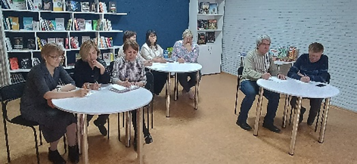
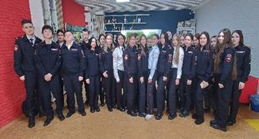
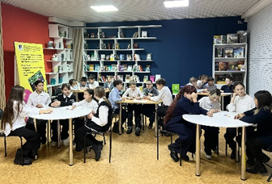
Финансовая грамотность в 2025 году
№ п/п | Мероприятие | Наименование населенного пункта (района) | Дата и место проведения | ФИО, должность выступающего | Количество проведенных уроков/лекций (шт.) | Охват (чел.) | Фотоматериалы (шт.)
1 | Просветительская лекция «Мошенники за 30 минут» для взрослого экономически активного населения | городской округ город Стерлитамак | 07.10.2025 г. | Шарафутдинова Г.Ф., зав. отделом ЦГБ МБУ «ЦБС» г. Стерлитамак | 1 | 8 чел.
2 | Урок «Не дай себя дропнуть» с использованием плана и презентации | городской округ город Стерлитамак | 29.10.2025 г. | Шарафутдинова Г.Ф., зав. отделом ЦГБ МБУ «ЦБС» г. Стерлитамак | 1 | 28 чел.
3 | Видеоурок «Не дай себя дропнуть» с использованием записи | городской округ город Стерлитамак | 13.11.2025 г. | Шарафутдинова Г.Ф., зав. отделом ЦГБ МБУ «ЦБС» г. Стерлитамак | 1 | 22 чел.

Slide 6
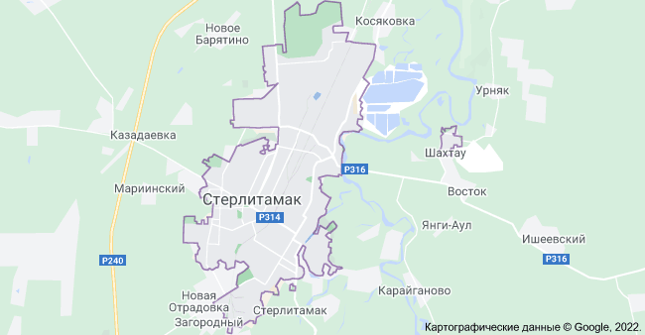
Про Стерлитамак
Стерлитамак – один из самых красивых городов Башкортостана, стал домом для 280 тысяч жителей. Это второй после Уфы по численности населения, промышленному и культурному потенциалу город республики.
Город республиканского значения, образует муниципальное образование Городской округ город Стерлитамак как единственный населённый пункт в его составе.
Крупный центр химической промышленности и машиностроения, один из центров Стерлитамакской агломерации.
Здесь размещена крупная промышленность (производство соды, каучука), активный потребительский рынок, крупные торговые центры, развитая инфраструктура социокультурных объектов, которой пользуются, в том числе жители всей агломерации.
Стерлитамак будущего – это город с диверсифицированной экономикой и разнообразной городской средой, позволяющей реализовать всё многообразие образов жизни горожан.

Slide 7
Основные этапы бюджетного процесса
Составление проекта бюджета
Рассмотрение и утверждение бюджета
Исполнение бюджета
Контроль за исполнением бюджета
Составление и утверждение отчета об исполнении бюджета

Slide 8
Составление проекта бюджета городского округа на 2026 год и плановый период 2027 и 2028 годов основывается на:
положениях послания Президента Российской Федерации Федеральному Собранию Российской Федерации, определяющих бюджетную политику в Российской Федерации;
прогнозе социально-экономического развития территории городского округа город Стерлитамак Республики Башкортостан;
бюджетном прогнозе на долгосрочный период;
муниципальных программах.

Slide 9
ОБОСНОВАНИЕ
необходимости принятия решения Совета городского округа город Стерлитамак Республики Башкортостан «О бюджете городского округа город Стерлитамак Республики Башкортостан на 2026 год
и на плановый период 2027 и 2028 годов»
Проект решения «О бюджете городского округа город Стерлитамак Республики Башкортостан на 2026 год и на плановый период 2027 и 2028 годов» разработан в целях реализации положений Бюджетного кодекса Российской Федерации и решения Совета городского округа город Стерлитамак Республики Башкортостан «Об утверждении Положения о бюджетном процессе в городском округе город Стерлитамак Республики Башкортостан» от 23 декабря 2022 года № 5-4/33з.
Принятие решения позволит осуществить мобилизацию финансовых ресурсов и их направление на финансовое обеспечение исполнения расходных обязательств городского округа город Стерлитамак Республики Башкортостан.

Slide 10
Азбука бюджета
Бюджет – это план доходов и расходов на очередной год и плановый период (два предстоящих года), предназначенный для финансового обеспечения задач и функций местного самоуправления. Через бюджет муниципалитет направляет налоговые и другие доходы на выполнение своих функций и обязанностей (поддержание и развитие инфраструктуры, расходы на образование, социальное обеспечение).
Финансовые ресурсы, которыми распоряжается городской округ, называются доходами бюджета. Доходы могут быть собственные (налоговые, неналоговые поступления), безвозмездные поступления из вышестоящих бюджетов, а также безвозмездные поступления от юридических и физических лиц.
В свою очередь, использование этих ресурсов являются расходами бюджета.
В случае превышения доходов над расходами бюджет является профицитным, в обратном случае дефицитным.
Сбалансированность бюджета по доходам и расходам - основополагающее требование, предъявляемое к органам, составляющим и утверждающим бюджет.
Доходы
Расходы
(-) Дефицит
(+) Профицит
(-) Дефицит (расходы больше доходов)
(+) Профицит (доходы больше расходов)

Slide 11
Основные характеристики проекта местного бюджета
на 2026 год и плановый период 2027 и 2028 годов
млн руб.
доходы
дефицит
расходы
2026 г.
10 626
- 50
10 676
2027 г.
9 787
9 787
2028 г.
9 101
9 101

Slide 12
Основные параметры прогноза социально-экономического развития городского округа город Стерлитамак РБ на 2026 год и плановый период до 2028 года, на долгосрочный период до 2042 года
Показатели | Единица измерения | Факт |  | Оценка | Прогноз
 |  |  |  |  | 2026 |  | 2027 |  | 2028 |  | 2029 |  | 2030
 |  | 2023 | 2024 | 2025 | Консервативный - вариант1 | Базовый - вариант2 | Консервативный - вариант1 | Базовый - вариант2 | Консервативный - вариант1 | Базовый - вариант2 | Консервативный - вариант1 | Базовый - вариант2 | Консервативный - вариант1 | Базовый - вариант2
ДЕМОГРАФИЧЕСКИЕ ПОКАЗАТЕЛИ
Численность постоянного населения (среднегодовая) - всего | человек | 279835,00 | 280492,00 | 280502,00 | 280323,00 | 280546,00 | 279941,00 | 280634,00 | 279723,00 | 280782,00 | 279733,00 | 280992,00 | 279840,00 | 281268,00
в том числе:
городского | человек | 279835,00 | 280492,00 | 280502,00 | 280323,00 | 280546,00 | 279941,00 | 280634,00 | 279723,00 | 280782,00 | 279733,00 | 280992,00 | 279840,00 | 281268,00
сельского | человек | 0,00 | 0,00 | 0,00 | 0,00 | 0,00 | 0,00 | 0,00 | 0,00 | 0,00 | 0,00 | 0,00 | 0,00 | 0,00
Коэффициент рождаемости | число родившихся на 1000 чел населения | 8,30 | 7,66 | 7,72 | 7,65 | 7,79 | 7,70 | 7,87 | 7,74 | 7,94 | 7,78 | 8,02 | 7,82 | 8,09
Коэффициент смертности | число умерших на 1000 чел населения | 10,20 | 10,74 | 11,05 | 11,05 | 11,00 | 10,94 | 10,89 | 10,83 | 10,78 | 10,72 | 10,67 | 10,61 | 10,57
Коэффициент миграционного прироста (на 10 тыс. населения) | человек на 10 тыс. человек | 66,30 | 31,80 | 34,40 | 21,40 | 35,10 | 22,50 | 36,80 | 33,80 | 38,60 | 38,80 | 40,60 | 40,70 | 42,50
ФИНАНСОВЫЕ ПОКАЗАТЕЛИ
Прибыль по всем видам деятельности | млн.руб. в ценах соответствующих лет | 23291,10 | 16305,91 | 16736,84 | 17150,37 | 18128,12 | 18053,76 | 19014,61 | 18576,26 | 19598,61 | 18947,79 | 20186,57 | 19374,66 | 21195,79
Прибыль прибыльных организаций для целей бухгалтерского учета | млн.руб. в ценах соответствующих лет | 25546,90 | 16712,75 | 17594,03 | 18028,74 | 19056,57 | 18978,39 | 19988,46 | 19527,66 | 20602,37 | 19918,21 | 21220,44 | 21725,07 | 23767,13
ПРОМЫШЛЕННОЕ ПРОИЗВОДСТВО
Объем отгруженных товаров собственного производства, выполненных работ и услуг собственными по виду экономической деятельности "Промышленное производство" (по полному кругу организаций | млн.рублей в сопоставимых ценах | 153887,86 | 171747,98 | 183803,3 | 185557,71 | 188450,61 | 189422,92 | 192750,48 | 192241,76 | 197340,49 | 200892,64 | 208786,24 | 211941,74 | 222148,56
Отгрузка товаров собственного производства, выполненных работ и услуг собственными силами по чистому виду экономической деятельности "Промышленное производство" (по полному кругу организаций) | в % к предыдущему году в сопоставимых ценах | 118.24 | 111.61 | 107,02 | 100,95 | 102,53 | 102,08 | 102,28 | 101,49 | 102,38 | 104,50 | 105,80 | 105,50 | 106,40
Объем отгруженных товаров собственного производства, выполненных работ и услуг собственными по виду экономической деятельности "Промышленное производство" (по полному кругу организаций) | млн.рублей в ценах соответствующих лет | 153887,86 | 171747,98 | 192247,48 | 204171,45 | 209224,01 | 215506,19 | 223989,03 | 227612,52 | 239118,28 | 245942,15 | 262600,65 | 267512,51 | 288348,12
ТРАНСПОРТ
Протяженность автомобильных дорог общего пользования с твердым покрытием | км | 327,90 | 329,50 | 329,50 | 327,90 | 329,10 | 329,10 | 331,10 | 331,10 | 331,60 | 331,60 | 332,10 | 332,10 | 332,60

Slide 13
Основные параметры прогноза социально-экономического развития городского округа город Стерлитамак РБ на 2026 год и плановый период до 2028 года, на долгосрочный период до 2042 года
Показатели | Единица измерения |  | прогноз
 |  | 2031 |  | 2032 |  | 2033 |  | 2034 |  | 2035 |  | 2036
 |  | Консервативный - вариант1 | Базовый - вариант2 | Консервативный - вариант1 | Базовый - вариант2 | Консервативный - вариант1 | Базовый - вариант2 | Консервативный - вариант1 | Базовый - вариант2 | Консервативный - вариант1 | Базовый - вариант2 | Консервативный - вариант1 | Базовый - вариант2
ДЕМОГРАФИЧЕСКИЕ ПОКАЗАТЕЛИ
Численность постоянного населения (среднегодовая) - всего | человек | 279999,00 | 281613,00 | 280216,00 | 282028,00 | 280492,00 | 282519,00 | 280830,00 | 283088,00 | 281234,00 | 283738,00 | 281708,00 | 284474,00
в том числе:
городского | человек | 279999,00 | 281613,00 | 280216,00 | 282028,00 | 280492,00 | 282519,00 | 280830,00 | 283088,00 | 281234,00 | 283738,00 | 281708,00 | 284474,00
сельского | человек | 0,00 | 0,00 | 0,00 | 0,00 | 0,00 | 0,00 | 0,00 | 0,00 | 0,00 | 0,00 | 0,00 | 0,00
Коэффициент рождаемости | число родившихся на 1000 человек населения | 7,85 | 8,16 | 7,88 | 8,23 | 7,91 | 8,30 | 7,94 | 8,36 | 7,97 | 8,43 | 8,00 | 8,49
Коэффициент смертности | число умерших на 1000 человек населения | 10,51 | 10,46 | 10,40 | 10,36 | 10,30 | 10,25 | 10,20 | 10,15 | 10,09 | 10,05 | 9,99 | 9,95
Коэффициент миграционного прироста (на 10 тыс. населения) | человек на 10 тыс. человек | 42,70 | 44,60 | 44,80 | 46,80 | 47,00 | 49,00 | 49,30 | 51,40 | 51,70 | 53,80 | 54,20 | 56,40
ФИНАНСОВЫЕ ПОКАЗАТЕЛИ
Прибыль по всем видам деятельности | млн.руб. в ценах соответствующих лет | 19811,89 | 22255,47 | 20259,77 | 23368,14 | 20718,58 | 24536,44 | 21188,62 | 25763,15 | 21670,19 | 27052,28 | 22163,62 | 28407,09
Прибыль прибыльных организаций для целей бухгалтерского учета | млн.руб. в ценах соответствующих лет | 22215,34 | 24955,36 | 22717,55 | 26203,01 | 23232,02 | 27513,04 | 23759,08 | 28888,57 | 24299,08 | 30334,09 | 24852,37 | 31853,26
ПРОМЫШЛЕННОЕ ПРОИЗВОДСТВО
Объем отгруженных товаров собственного производства, выполненных работ и услуг собственными по виду экономической деятельности "Промышленное производство" (по полному кругу организаций | млн.рублей в сопоставимых ценах | 215968,63 | 227702,27 | 217696,38 | 234077,93 | 219655,65 | 238759,49 | 223609,45 | 244967,24 | 225621,93 | 248886,72 | 226524,42 | 254860,00
Отгрузка товаров собственного производства, выполненных работ и услуг собственными силами по чистому виду экономической деятельности "Промышленное производство" (по полному кругу организаций) | в % к предыдущему году в сопоставимых ценах | 101,90 | 102,50 | 100,80 | 102,80 | 100,90 | 102,00 | 101,80 | 102,60 | 100,90 | 101,60 | 100,40 | 102,40
Объем отгруженных товаров собственного производства, выполненных работ и услуг собственными по виду экономической деятельности "Промышленное производство" (по полному кругу организаций) | млн.рублей в ценах соответствующих лет | 280227,91 | 304127,97 | 289813,95 | 321397,58 | 300025,26 | 336676,82 | 313366,78 | 354757,04 | 324091,76 | 369804,41 | 333522,83 | 388525,39
ТРАНСПОРТ
Протяженность автомобильных дорог общего пользования с твердым покрытием | км | 332,60 | 333,10 | 333,10 | 333,60 | 333,60 | 334,10 | 334,10 | 334,60 | 334,60 | 335,10 | 335,10 | 335,60

Slide 14
Основные параметры прогноза социально-экономического развития городского округа город Стерлитамак РБ на 2026 год и плановый период до 2028 года, на долгосрочный период до 2042 года
Показатели | Единица измерения
 |  | 2037 |  | 2038 |  | 2039 |  | 2040 |  | 2041 |  | 2042
 |  | Консервативный - вариант1 | Базовый - вариант2 | Консервативный - вариант1 | Базовый - вариант2 | Консервативный - вариант1 | Базовый - вариант2 | Консервативный - вариант1 | Базовый - вариант2 | Консервативный - вариант1 | Базовый - вариант2 | Консервативный - вариант1 | Базовый - вариант2
ДЕМОГРАФИЧЕСКИЕ ПОКАЗАТЕЛИ
Численность постоянного населения (среднегодовая) - всего | человек | 282254,00 | 285299,00 | 282876,00 | 286218,00 | 283579,00 | 287235,00 | 284367,00 | 288353,00 | 285243,00 | 289579,00 | 288007,00 | 290917,00
в том числе:
городского | человек | 282254,00 | 285299,00 | 282876,00 | 286218,00 | 283579,00 | 287235,00 | 284367,00 | 288353,00 | 285243,00 | 289579,00 | 288007,00 | 290917,00
сельского | человек | 0,00 | 0,00 | 0,00 | 0,00 | 0,00 | 0,00 | 0,00 | 0,00 | 0,00 | 0,00 | 0,00 | 0,00
Коэффициент рождаемости | число родившихся на 1000 человек населения | 8,02 | 8,55 | 8,05 | 8,61 | 8,07 | 8,66 | 8,08 | 8,72 | 8,10 | 8,77 | 8,06 | 8,81
Коэффициент смертности | число умерших на 1000 человек населения | 9,89 | 9,85 | 9,79 | 9,75 | 9,70 | 9,65 | 9,60 | 9,56 | 9,50 | 9,46 | 11,14 | 9,41
Коэффициент миграционного прироста (на 10 тыс. населения) | человек на 10 тыс. человек | 56,80 | 59,00 | 59,50 | 61,80 | 62,30 | 64,60 | 65,30 | 67,60 | 68,30 | 70,70 | 71,00 | 73,90
ФИНАНСОВЫЕ ПОКАЗАТЕЛИ
Прибыль по всем видам деятельности | млн.руб. в ценах соответствующих лет | 22669,24 | 29827,34 | 22910,60 | 31020,43 | 23139,71 | 32261,25 | 23371,10 | 33551,70 | 23604,81 | 34893,77 | 23840,86 | 36289,52
Прибыль прибыльных организаций для целей бухгалтерского учета | млн.руб. в ценах соответствующих лет | 25419,33 | 33445,80 | 25689,97 | 34783,63 | 25946,86 | 36174,97 | 26206,33 | 37621,97 | 26468,40 | 39126,85 | 26733,08 | 40691,93
ПРОМЫШЛЕННОЕ ПРОИЗВОДСТВО
Объем отгруженных товаров собственного производства, выполненных работ и услуг собственными по виду экономической деятельности "Промышленное производство" (по полному кругу организаций | млн.рублей в сопоставимых ценах | 226750,95 | 261741,22 | 226977,70 | 264358,63 | 227204,67 | 267530,93 | 227431,88 | 270206,24 | 227659,31 | 275610,37 | 227886,97 | 279744,52
Отгрузка товаров собственного производства, выполненных работ и услуг собственными силами по чистому виду экономической деятельности "Промышленное производство" (по полному кругу организаций) | в % к предыдущему году в сопоставимых ценах | 100,10 | 102,70 | 100,10 | 101,00 | 100,10 | 101,20 | 100,10 | 101,00 | 100,10 | 102,00 | 100,10 | 101,50
Объем отгруженных товаров собственного производства, выполненных работ и услуг собственными по виду экономической деятельности "Промышленное производство" (по полному кругу организаций) | млн.рублей в ценах соответствующих лет | 342202,76 | 409389,98 | 351108,58 | 424234,46 | 360246,19 | 440487,73 | 369621,59 | 456459,82 | 379240,99 | 477694,33 | 389110,74 | 497466,10
ТРАНСПОРТ
Протяженность автомобильных дорог общего пользования с твердым покрытием | км | 335,60 | 336,10 | 335,60 | 336,10 | 335,60 | 336,10 | 335,60 | 336,10 | 335,60 | 336,10 | 335,60 | 336,10

Slide 15
Основные параметры прогноза социально-экономического развития городского округа город Стерлитамак РБ на 2026 год и плановый период до 2028 года, на долгосрочный период до 2042 года
Показатели | Единица измерения | Факт |  | Оценка | Прогноз
 |  |  |  |  | 2026 |  |  | 2027 |  |  | 2028 |  |  | 2029 |  |  | 2030
 |  | 2023 | 2024 | 2025 | Консервативный - вариант1 | Базовый - вариант2 |  | Консервативный - вариант1 | Базовый - вариант2 | Базовый - вариант2 | Консервативный - вариант1 | Базовый - вариант2 | Базовый - вариант2 | Консервативный - вариант1 | Базовый - вариант2 | Базовый - вариант2 | Консервативный - вариант1 | Базовый - вариант2 | Базовый - вариант2
АГРОПРОМЫШЛЕННЫЙ КОМПЛЕКС
Продукция сельского хозяйства в хозяйствах всех категорий | млн.руб. в ценах соответствующих лет | 547,20 | 551,17 | 551,59 | 544,04 | 551,76 |  | 544,47 | 552,19 | 552,19 | 545,69 | 553,21 | 553,21 | 570,98 | 577,62 | 577,62 | 595,34 | 604,70 | 604,70
 | в % к пред году в сопоставимых ценах | 89,40 | 100,73 | 100,08 | 98,63 | 100,03 |  | 100,08 | 100,08 | 100,08 | 100,22 | 100,18 | 100,18 | 100,32 | 100,30 | 100,30 | 100,45 | 101,05 | 101,05
в том числе
растениеводства | млн. рублей в ценах соответствующих лет | 504,80 | 508,70 | 603,34 | 629,61 | 636,30 |  | 661,29 | 667,63 | 667,63 | 693,67 | 699,32 | 699,32 | 526,73 | 532,87 | 532,87 | 549,28 | 558,08 | 558,08
 | в % к пред году в сопоставимых ценах | 89,30 | 100,77 | 100,07 | 98,64 | 100,07 |  | 100,05 | 100,04 | 100,04 | 100,20 | 100,16 | 100,16 | 100,10 | 100,30 | 100,30 | 100,10 | 100,23 | 100,23
животноводства | млн. рублей в ценах соответствующих лет | 42,40 | 42,50 | 42,53 | 41,90 | 42,35 |  | 42,10 | 42,59 | 42,59 | 42,30 | 42,82 | 42,82 | 44,25 | 44,75 | 44,75 | 46,06 | 46,61 | 46,61
 | в % к пред году в сопоставимых ценах | 90,70 | 100,24 | 100,07 | 98,52 | 99,58 |  | 100,48 | 100,57 | 100,57 | 100,48 | 100,54 | 100,54 | 100,10 | 100,30 | 100,30 | 100,10 | 100,44 | 100,44
Продукция сельского хозяйства по всем категориям хозяйств
в том числе:
продукция сельскохозяйственных предприятий | млн.рублей в ценах соответствующих лет | 53,03 | 53,41 | 53,43 | 51,03 | 53,51 |  | 51,18 | 53,66 | 53,66 | 51,53 | 54,01 | 54,01 | 53,96 | 56,56 | 56,56 | 56,22 | 59,00 | 59,00
 | в % к пред году в сопоставимых ценах | 98,40 | 100,72 | 100,04 | 95,51 | 100,15 |  | 100,29 | 100,28 | 100,28 | 100,68 | 100,65 | 100,65 | 100,40 | 100,60 | 100,60 | 100,37 | 100,69 | 100,69
продукция в крестьянских (фермерских) хозяйствах и у ИП | млн. рублей в ценах соответствующих лет | 0,00 | 0,00 | 0,00 | 0,00 | 0,00 |  | 0,00 | 0,00 | 0,00 | 0,00 | 0,00 | 0,00 | 0,00 | 0,00 | 0,00 | 0,00 | 0,00 | 0,00
продукция сельского хозяйства в хозяйствах населения | млн. рублей в ценах соответствующих лет | 494,16 | 497,76 | 498,16 | 493,01 | 498,25 |  | 493,29 | 498,53 | 498,53 | 494,16 | 499,20 | 499,20 | 515,92 | 520,45 | 520,45 | 535,58 | 540,05 | 540,05
 | в % к пред году в сопоставимых ценах | 88,90 | 100,73 | 100,08 | 98,97 | 100,02 |  | 100,06 | 100,06 | 100,06 | 100,18 | 100,13 | 100,13 | 100,10 | 100,15 | 100,15 | 100,01 | 100,16 | 100,16
ПРОИЗВОДСТВО ПРОДУКТОВ РАСТЕНИЕВОДСТВА
Зерно (в весе после доработки) | тыс. тонн | 0,00 | 0,00 | 0,00 | 0,00 | 0,00 |  | 0,00 | 0,00 | 0,00 | 0,00 | 0,00 | 0,00 | 0,00 | 0,00 | 0,00 | 0,00 | 0,00 | 0,00
в том числе пшеница | тыс. тонн | 0,00 | 0,00 | 0,00 | 0,00 | 0,00 |  | 0,00 | 0,00 | 0,00 | 0,00 | 0,00 | 0,00 | 0,00 | 0,00 | 0,00 | 0,00 | 0,00 | 0,00
Сахарная свекла | тыс. тонн | 0,00 | 0,00 | 0,00 | 0,00 | 0,00 |  | 0,00 | 0,00 | 0,00 | 0,00 | 0,00 | 0,00 | 0,00 | 0,00 | 0,00 | 0,00 | 0,00 | 0,00
Подсолнечник на маслосемена | тыс. тонн | 0,00 | 0,00 | 0,00 | 0,00 | 0,00 |  | 0,00 | 0,00 | 0,00 | 0,00 | 0,00 | 0,00 | 0,00 | 0,00 | 0,00 | 0,00 | 0,00 | 0,00
Картофель | тыс. тонн | 3,55 | 3,22 | 3,30 | 3,29 | 3,47 |  | 3,40 | 3,51 | 3,51 | 3,45 | 3,56 | 3,56 | 3,56 | 3,83 | 3,83 | 3,57 | 3,83 | 3,83
Овощи | тыс. тонн | 5,00 | 4,66 | 4,74 | 4,58 | 4,74 |  | 4,62 | 4,80 | 4,80 | 4,68 | 4,97 | 4,97 | 4,81 | 4,98 | 4,98 | 4,82 | 4,99 | 4,99
ПРОИЗВОДСТВО ПРОДУКТОВ ЖИВОТНОВОДСТВА
Скот и птица (в живом весе) | тыс. тонн | 0,14 | 0,14 | 0,14 | 0,14 | 0,14 |  | 0,14 | 0,14 | 0,14 | 0,14 | 0,14 | 0,14 | 0,13 | 0,14 | 0,14 | 0,13 | 0,14 | 0,14
Молоко | тыс. тонн | 0,36 | 0,40 | 0,40 | 0,37 | 0,40 |  | 0,37 | 0,41 | 0,41 | 0,39 | 0,41 | 0,41 | 0,39 | 0,40 | 0,40 | 0,40 | 0,40 | 0,40
Яйца | млн. штук | 0,01 | 0,01 | 0,01 | 0,01 | 0,01 |  | 0,01 | 0,01 | 0,01 | 0,01 | 0,01 | 0,01 | 0,01 | 0,01 | 0,01 | 0,01 | 0,01 | 0,01
ИНВЕСТИЦИИ
Объем инвестиций в основной капитал за счет всех источников финансирования (без субъектов малого предпр-ва и объемов инвестиций, не наблюдаемых прямыми статистическими методами) - всего, млн. рублей в ценах соответствующих лет | млн.руб. в ценах соответствующих лет | 13923,39 | 15446,72 | 18372,35 | 21642,29 | 23603,30 |  | 25178,08 | 27925,22 | 27925,22 | 28220,15 | 32936,71 | 32936,71 | 29694,23 | 34696,52 | 34696,52 | 31215,46 | 36515,31 | 36515,31
 | в % к предыдущему году в сопоставимых ценах | 107,20 | 97,60 | 110,33 | 111,45 | 122,01 |  | 111,33 | 113,32 | 113,32 | 107,36 | 113,08 | 113,08 | 100,50 | 101,00 | 101,00 | 100,50 | 101,00 | 101,00
РЫНОК ТОВАРОВ И УСЛУГ
Оборот розничной торговли | млн.руб. в ценах соответствующих лет | 80378,98 | 84558,69 | 98719,56 | 106765,21 | 107492,97 |  | 114030,59 | 115369,09 | 115369,09 | 121673,49 | 123703,35 | 123703,35 | 129702,00 | 132256,20 | 132256,20 | 137992,55 | 141127,02 | 141127,02
 | в % к предыдущему году в сопоставимых ценах | 105,20 | 111,60 | 107,70 | 103,00 | 103,90 |  | 102,50 | 103,10 | 103,10 | 102,50 | 103,10 | 103,10 | 102,40 | 103,00 | 103,00 | 102,30 | 102,90 | 102,90
Объем платных услуг населению | млн.руб. в ценах соответствующих лет | 13402,14 | 14085,65 | 16254,81 | 17493,36 | 17596,32 |  | 18683,12 | 18830,14 | 18830,14 | 19896,46 | 20092,51 | 20092,51 | 21168,24 | 21398,29 | 21398,29 | 22499,66 | 22723,05 | 22723,05
 | в % к пред году в сопоставимых ценах | 104,15 | 105,10 | 105,10 | 102,30 | 103,00 |  | 102,30 | 102,60 | 102,60 | 102,30 | 102,60 | 102,60 | 102,30 | 102,60 | 102,60 | 102,30 | 102,60 | 102,60
ТРУД И ЗАНЯТОСТЬ
Численность трудовых ресурсов | человек | 160783,00 | 164682,00 | 164847,00 | 162587,00 | 164681,00 |  | 162366,00 | 164592,00 | 164592,00 | 162239,00 | 164679,00 | 164679,00 | 162245,00 | 164802,00 | 164802,00 | 162307,00 | 164964,00 | 164964,00
Численность занятых в экономике (среднегодовая) - всего | человек | 83368,00 | 83966,00 | 84119,00 | 84298,00 | 85637,00 |  | 84695,00 | 86826,00 | 86826,00 | 85106,00 | 88284,00 | 88284,00 | 85513,00 | 89005,00 | 89005,00 | 85924,00 | 89737,00 | 89737,00
Уровень зарегистрированной безработицы | % | 0,49 | 0,35 | 0,34 | 0,41 | 0,33 |  | 0,40 | 0,32 | 0,32 | 0,39 | 0,31 | 0,31 | 0,39 | 0,30 | 0,30 | 0,38 | 0,29 | 0,29
Среднесписочная числ-ть работников организаций - всего | человек | 50653,00 | 49769,00 | 49712,00 | 49215,00 | 49861,00 |  | 49264,00 | 50011,00 | 50011,00 | 49313,00 | 50161,00 | 50161,00 | 49363,00 | 50311,00 | 50311,00 | 49412,00 | 50462,00 | 50462,00
Среднемесячная заработная плата | рублей | 54052,00 | 65405,00 | 78158,98 | 84333,53 | 86990,94 |  | 89815,21 | 94211,19 | 94211,19 | 95293,94 | 101088,60 | 101088,60 | 101106,87 | 104938,38 | 104938,38 | 107375,50 | 111969,25 | 111969,25

Slide 16
Основные параметры прогноза социально-экономического развития городского округа город Стерлитамак РБ на 2026 год и плановый период до 2028 года, на долгосрочный период до 2042 года
Показатели | Единица измерения |  | прогноз
 |  | 2031 |  | 2032 |  |  | 2033 |  |  | 2034 |  | 2035 |  | 2036
 |  | Консервативный - вариант1 | Базовый - вариант2 | Консервативный - вариант1 | Базовый - вариант2 | Базовый - вариант2 | Консервативный - вариант1 | Базовый - вариант2 |  | Консервативный - вариант1 | Базовый - вариант2 | Консервативный - вариант1 | Базовый - вариант2 | Консервативный - вариант1 | Базовый - вариант2 | Базовый - вариант2
АГРОПРОМЫШЛЕННЫЙ КОМПЛЕКС
Продукция сельского хозяйства в хозяйствах всех категорий | млн.руб. в ценах соответствующих лет | 617,82 | 632,68 | 639,09 | 657,22 | 657,22 | 660,73 | 681,52 |  | 682,35 | 705,88 | 703,91 | 729,60 | 725,95 | 754,20 | 754,20
 | в % к пред году в сопоставимых ценах | 100,46 | 101,58 | 100,43 | 101,05 | 101,05 | 100,57 | 100,97 |  | 100,46 | 100,95 | 100,35 | 100,84 | 100,42 | 100,85 | 100,85
в том числе
растениеводства | млн. рублей в ценах соответствующих лет | 570,09 | 584,49 | 589,68 | 607,54 | 607,54 | 609,79 | 630,26 |  | 629,88 | 653,13 | 649,87 | 675,32 | 670,34 | 698,34 | 698,34
 | в % к пред году в сопоставимых ценах | 100,10 | 100,32 | 100,10 | 100,40 | 100,40 | 100,10 | 100,55 |  | 100,10 | 100,60 | 100,10 | 100,52 | 100,10 | 100,20 | 100,20
животноводства | млн. рублей в ценах соответствующих лет | 47,72 | 48,19 | 49,40 | 49,69 | 49,69 | 50,94 | 51,26 |  | 52,47 | 52,75 | 54,04 | 54,28 | 55,61 | 55,86 | 55,86
 | в % к предыдущему году в сопоставимых ценах | 100,10 | 100,38 | 100,41 | 100,29 | 100,29 | 100,10 | 100,45 |  | 100,10 | 100,20 | 100,10 | 100,20 | 100,10 | 100,31 | 100,31
Продукция сельского хозяйства по всем категориям хозяйств
в том числе:
продукция сельскохозяйственных предприятий | млн.рублей в ценах соответствующих лет | 58,30 | 61,08 | 60,29 | 63,35 | 63,35 | 62,23 | 65,67 |  | 64,22 | 68,01 | 66,27 | 69,85 | 68,33 | 71,85 | 71,85
 | в % к предыдущему году в сопоставимых ценах | 100,39 | 100,51 | 100,40 | 100,89 | 100,89 | 100,40 | 100,94 |  | 100,40 | 100,94 | 100,38 | 100,20 | 100,39 | 100,35 | 100,35
продукция в крестьянских (фермерских) хозяйствах и у ИП | млн. рублей в ценах соответствующих лет | 0,00 | 0,00 | 0,00 | 0,00 | 0,00 | 0,00 | 0,00 |  | 0,00 | 0,00 | 0,00 | 0,00 | 0,00 | 0,00 | 0,00
 | в % к предыдущему году в сопоставимых ценах | 0,00 | 0,00 | 0,00 | 0,00 | 0,00 | 0,00 | 0,00 |  | 0,00 | 0,00 | 0,00 | 0,00 | 0,00 | 0,00 | 0,00
продукция сельского хозяйства в хозяйствах населения | млн. рублей в ценах соответствующих лет | 553,76 | 557,25 | 570,60 | 574,00 | 574,00 | 586,87 | 590,08 |  | 606,31 | 607,61 | 626,47 | 627,16 | 643,45 | 648,04 | 648,04
 | в % к предыдущему году в сопоставимых ценах | 100,09 | 100,18 | 100,04 | 100,20 | 100,20 | 100,05 | 100,10 |  | 100,50 | 100,36 | 100,51 | 100,70 | 100,01 | 100,81 | 100,81
ПРОИЗВОДСТВО ПРОДУКТОВ РАСТЕНИЕВОДСТВА
Зерно (в весе после доработки) | тыс. тонн | 0,00 | 0,00 | 0,00 | 0,00 | 0,00 | 0,00 | 0,00 |  | 0,00 | 0,00 | 0,00 | 0,00 | 0,00 | 0,00 | 0,00
в том числе пшеница | тыс. тонн | 0,00 | 0,00 | 0,00 | 0,00 | 0,00 | 0,00 | 0,00 |  | 0,00 | 0,00 | 0,00 | 0,00 | 0,00 | 0,00 | 0,00
Сахарная свекла | тыс. тонн | 0,00 | 0,00 | 0,00 | 0,00 | 0,00 | 0,00 | 0,00 |  | 0,00 | 0,00 | 0,00 | 0,00 | 0,00 | 0,00 | 0,00
Подсолнечник на маслосемена | тыс. тонн | 0,00 | 0,00 | 0,00 | 0,00 | 0,00 | 0,00 | 0,00 |  | 0,00 | 0,00 | 0,00 | 0,00 | 0,00 | 0,00 | 0,00
Картофель | тыс. тонн | 3,60 | 3,85 | 3,60 | 3,85 | 3,85 | 3,61 | 3,86 |  | 3,61 | 3,86 | 3,64 | 3,87 | 3,64 | 3,87 | 3,87
Овощи | тыс. тонн | 4,84 | 5,01 | 4,85 | 5,02 | 5,02 | 4,86 | 5,03 |  | 4,88 | 5,05 | 4,89 | 5,06 | 4,90 | 5,07 | 5,07
ПРОИЗВОДСТВО ПРОДУКТОВ ЖИВОТНОВОДСТВА
Скот и птица (в живом весе) | тыс. тонн | 0,12 | 0,13 | 0,12 | 0,13 | 0,13 | 0,13 | 0,14 |  | 0,13 | 0,14 | 0,13 | 0,14 | 0,14 | 0,14 | 0,14
Молоко | тыс. тонн | 0,40 | 0,41 | 0,40 | 0,41 | 0,41 | 0,41 | 0,42 |  | 0,41 | 0,42 | 0,42 | 0,42 | 0,42 | 0,43 | 0,43
Яйца | млн. штук | 0,01 | 0,01 | 0,01 | 0,01 | 0,01 | 0,01 | 0,01 |  | 0,01 | 0,01 | 0,01 | 0,01 | 0,01 | 0,02 | 0,02
ИНВЕСТИЦИИ
Объем инвестиций в основной капитал за счет всех источников финансирования (без субъектов малого предпринимательства и объемов инвестиций, не наблюдаемых прямыми статистическими методами) - всего, млн. рублей в ценах соответствующих лет | млн.руб. в ценах соответствующих лет | 32847,28 | 38505,55 | 34598,77 | 40604,25 | 40604,25 | 36408,80 | 42817,35 |  | 38314,88 | 45241,45 | 40282,11 | 47756,87 | 42393,70 | 50363,68 | 50363,68
 | в % к предыдущему году в сопоставимых ценах | 100,60 | 101,20 | 100,70 | 101,20 | 101,20 | 100,70 | 101,20 |  | 100,80 | 101,50 | 100,80 | 101,50 | 101,00 | 101,50 | 101,50
РЫНОК ТОВАРОВ И УСЛУГ
Оборот розничной торговли | млн.руб. в ценах соответствующих лет | 146669,52 | 150301,41 | 155589,81 | 159762,13 | 159762,13 | 164732,27 | 169653,00 |  | 174582,93 | 180157,57 | 185025,44 | 191498,85 | 196284,42 | 203555,05 | 203555,05
 | в % к предыдущему году в сопоставимых ценах | 102,20 | 102,80 | 102,10 | 102,70 | 102,70 | 102,00 | 102,60 |  | 102,10 | 102,70 | 102,20 | 102,80 | 102,30 | 102,90 | 102,90
Объем платных услуг населению | млн.руб. в ценах соответствующих лет | 23845,77 | 24129,84 | 25272,42 | 25623,72 | 25623,72 | 26758,56 | 27183,79 |  | 28332,10 | 28838,85 | 29998,17 | 30594,67 | 31762,21 | 32426,01 | 32426,01
 | в % к предыдущему году в сопоставимых ценах | 102,30 | 102,60 | 102,30 | 102,60 | 102,60 | 102,30 | 102,60 |  | 102,30 | 102,60 | 102,30 | 102,60 | 102,30 | 102,60 | 102,60

Slide 17
Основные параметры прогноза социально-экономического развития городского округа город Стерлитамак РБ на 2026 год и плановый период до 2028 года, на долгосрочный период до 2042 года
Показатели | Единица измерения
 |  | 2037 |  |  | 2038 |  |  | 2039 |  |  | 2040 |  |  | 2041 |  |  | 2042
 |  | Консервативный - вариант1 | Базовый - вариант2 | Базовый - вариант2 | Консервативный - вариант1 | Базовый - вариант2 |  | Консервативный - вариант1 | Базовый - вариант2 | Базовый - вариант2 | Консервативный - вариант1 |  | Базовый - вариант2 | Консервативный - вариант1 | Базовый - вариант2 | Базовый - вариант2 | Консервативный - вариант1 | Базовый - вариант2 | Базовый - вариант2
АГРОПРОМЫШЛЕННЫЙ КОМПЛЕКС
Продукция сельского хозяйства в хозяйствах всех категорий | млн.руб. в ценах соответствующих лет | 748,54 | 779,24 | 779,24 | 771,74 | 805,03 |  | 794,96 | 830,93 | 830,93 | 818,87 |  | 857,67 | 844,26 | 885,70 | 885,70 | 870,09 | 914,47 | 914,47
 | в % к пред году в сопоставимых ценах | 100,40 | 100,80 | 100,80 | 100,39 | 100,79 |  | 100,30 | 100,70 | 100,70 | 100,30 |  | 100,70 | 100,39 | 100,75 | 100,75 | 100,35 | 100,73 | 100,73
в том числе
растениеводства | млн. рублей в ценах соответствующих лет | 691,31 | 721,69 | 721,69 | 712,85 | 745,87 |  | 734,34 | 770,05 | 770,05 | 756,50 |  | 795,00 | 780,08 | 821,22 | 821,22 | 804,04 | 848,12 | 848,12
 | в % к пред году в сопоставимых ценах | 100,13 | 100,50 | 100,50 | 100,15 | 100,49 |  | 100,12 | 100,50 | 100,50 | 100,14 |  | 100,60 | 100,10 | 100,45 | 100,45 | 100,12 | 100,50 | 100,50
животноводства | млн. рублей в ценах соответствующих лет | 57,23 | 57,54 | 57,54 | 58,90 | 59,16 |  | 60,62 | 60,89 | 60,89 | 62,37 |  | 62,67 | 64,18 | 64,48 | 64,48 | 66,05 | 66,35 | 66,35
 | в % к пред году в сопоставимых ценах | 100,10 | 100,40 | 100,40 | 100,12 | 100,20 |  | 100,12 | 100,31 | 100,31 | 100,09 |  | 100,32 | 100,10 | 100,28 | 100,28 | 100,11 | 100,30 | 100,30
Продукция сельского хозяйства по всем категориям хозяйств
в том числе:
продукция сельскохозяйственных предприятий | млн.рублей в ценах соответствующих лет | 70,31 | 73,86 | 73,86 | 72,35 | 75,93 |  | 74,44 | 78,38 | 78,38 | 76,61 |  | 80,91 | 78,84 | 83,53 | 83,53 | 81,15 | 86,24 | 86,24
 | в % к пред году в сопоставимых ценах | 100,20 | 100,29 | 100,29 | 100,19 | 100,30 |  | 100,19 | 100,70 | 100,70 | 100,20 |  | 100,71 | 100,21 | 100,72 | 100,72 | 100,23 | 100,73 | 100,73
продукция в крестьянских (фермерских) хозяйствах и у ИП | млн. рублей в ценах соответствующих лет | 0,00 | 0,00 | 0,00 | 0,00 | 0,00 |  | 0,00 | 0,00 | 0,00 | 0,00 |  | 0,00 | 0,00 | 0,00 | 0,00 | 0,00 | 0,00 | 0,00
 | в % к пред году в сопоставимых ценах | 0,00 | 0,00 | 0,00 | 0,00 | 0,00 |  | 0,00 | 0,00 | 0,00 | 0,00 |  | 0,00 | 0,00 | 0,00 | 0,00 | 0,00 | 0,00 | 0,00
продукция сельского хозяйства в хозяйствах населения | млн. рублей в ценах соответствующих лет | 660,89 | 668,83 | 668,83 | 679,07 | 690,28 |  | 698,10 | 710,08 | 710,08 | 717,31 |  | 729,73 | 737,42 | 750,21 | 750,21 | 758,01 | 769,81 | 769,81
 | в % к пред году в сопоставимых ценах | 100,01 | 100,69 | 100,69 | 100,05 | 100,69 |  | 100,10 | 100,36 | 100,36 | 100,05 |  | 100,26 | 100,10 | 100,30 | 100,30 | 100,09 | 100,11 | 100,11
ПРОИЗВОДСТВО ПРОДУКТОВ РАСТЕНИЕВОДСТВА
Зерно (в весе после доработки) | тыс. тонн | 0,00 | 0,00 | 0,00 | 0,00 | 0,00 |  | 0,00 | 0,00 | 0,00 | 0,00 |  | 0,00 | 0,00 | 0,00 | 0,00 | 0,00 | 0,00 | 0,00
в том числе пшеница | тыс. тонн | 0,00 | 0,00 | 0,00 | 0,00 | 0,00 |  | 0,00 | 0,00 | 0,00 | 0,00 |  | 0,00 | 0,00 | 0,00 | 0,00 | 0,00 | 0,00 | 0,00
Сахарная свекла | тыс. тонн | 0,00 | 0,00 | 0,00 | 0,00 | 0,00 |  | 0,00 | 0,00 | 0,00 | 0,00 |  | 0,00 | 0,00 | 0,00 | 0,00 | 0,00 | 0,00 | 0,00
Подсолнечник на маслосемена | тыс. тонн | 0,00 | 0,00 | 0,00 | 0,00 | 0,00 |  | 0,00 | 0,00 | 0,00 | 0,00 |  | 0,00 | 0,00 | 0,00 | 0,00 | 0,00 | 0,00 | 0,00
Картофель | тыс. тонн | 3,64 | 3,87 | 3,87 | 3,65 | 3,88 |  | 3,65 | 3,88 | 3,88 | 3,66 |  | 3,89 | 3,66 | 3,89 | 3,89 | 3,67 | 3,99 | 3,99
Овощи | тыс. тонн | 4,92 | 5,10 | 5,10 | 4,93 | 5,11 |  | 4,94 | 5,13 | 5,13 | 4,96 |  | 5,15 | 4,97 | 5,16 | 5,16 | 4,98 | 5,17 | 5,17
ПРОИЗВОДСТВО ПРОДУКТОВ ЖИВОТНОВОДСТВА
Скот и птица (в живом весе) | тыс. тонн | 0,14 | 0,14 | 0,14 | 0,14 | 0,14 |  | 0,14 | 0,15 | 0,15 | 0,14 |  | 0,15 | 0,14 | 0,15 | 0,15 | 0,14 | 0,15 | 0,15
Молоко | тыс. тонн | 0,42 | 0,43 | 0,43 | 0,42 | 0,43 |  | 0,43 | 0,44 | 0,44 | 0,43 |  | 0,44 | 0,43 | 0,44 | 0,44 | 0,43 | 0,44 | 0,44
Яйца | млн. штук | 0,01 | 0,02 | 0,02 | 0,01 | 0,02 |  | 0,01 | 0,02 | 0,02 | 0,01 |  | 0,02 | 0,01 | 0,02 | 0,02 | 0,01 | 0,02 | 0,02
ИНВЕСТИЦИИ
Объем инвестиций в основной капитал за счет всех источников финансирования (без субъектов малого предпринимательства и объемов инвестиций, не наблюдаемых прямыми статистическими методами) - всего, млн. рублей в ценах соответствующих лет | млн.руб. в ценах соответствующих лет | 44660,15 | 53165,11 | 53165,11 | 47094,31 | 56177,61 |  | 49710,21 | 59419,17 | 59419,17 | 52523,21 |  | 62909,51 | 55550,13 | 66676,78 | 66676,78 | 58809,36 | 70731,99 | 70731,99
 | в % к предыдущему году в сопоставимых ценах | 101,10 | 101,60 | 101,60 | 101,20 | 101,70 |  | 101,30 | 101,80 | 101,80 | 101,40 |  | 101,90 | 101,50 | 102,01 | 102,01 | 101,60 | 102,10 | 102,10
РЫНОК ТОВАРОВ И УСЛУГ
Оборот розничной торговли | млн.руб. в ценах соответствующих лет | 208228,52 | 216370,26 | 216370,26 | 220899,43 | 229992,29 |  | 234570,46 | 244709,49 | 244709,49 | 249087,56 |  | 260368,45 | 264503,09 | 277029,43 | 277029,43 | 281146,94 | 294756,54 | 294756,54
 | в % к пред году в сопоставимых ценах | 102,30 | 102,90 | 102,90 | 102,30 | 102,90 |  | 102,40 | 103,00 | 103,00 | 102,40 |  | 103,00 | 102,40 | 103,00 | 103,00 | 102,50 | 103,00 | 103,00
Объем платных услуг населению | млн.руб. в ценах соответствующих лет | 33629,98 | 34366,96 | 34366,96 | 35607,60 | 36424,10 |  | 37701,50 | 38604,38 | 38604,38 | 39918,54 |  | 40915,16 | 42265,95 | 43364,26 | 43364,26 | 44751,40 | 45959,95 | 45959,95
 | в % к пред году в сопоставимых ценах | 102,30 | 102,60 | 102,60 | 102,30 | 102,60 |  | 102,30 | 102,60 | 102,60 | 102,30 |  | 102,60 | 102,30 | 102,60 | 102,60 | 102,30 | 102,60 | 102,60

Slide 18
Основные параметры прогноза социально-экономического развития городского округа город Стерлитамак РБ на 2026 год и плановый период до 2028 года, на долгосрочный период до 2042 года
Показатели | Единица измерения | Факт |  | Оценка | Прогноз
 |  |  |  |  | 2026 |  | 2027 |  | 2028 |  | 2029 |  | 2030
 |  | 2023 | 2024 | 2025 | Консервативный - вариант1 | Базовый - вариант2 | Консервативный - вариант1 | Базовый - вариант2 | Консервативный - вариант1 | Базовый - вариант2 | Консервативный - вариант1 | Базовый - вариант2 | Консервативный - вариант1 | Базовый - вариант2
ВВОД В ДЕЙСТВИЕ ОБЪЕКТОВ СОЦИАЛЬНО-КУЛЬТУРНОГО НАЗНАЧЕНИЯ
Ввод в действие объектов социально-культурного назначения по всем источникам финансирования
Дошкольные образовательные учреждения | мест | 120,00 | 0,00 | 0,00 | 0,00 | 0,00 | 0,00 | 0,00 | 0,00 | 0,00 | 0,00 | 0,00 | 450,00 | 450,00
Общеобразовательные учреждения | уч. мест | 750,00 | 0,00 | 0,00 | 1050,00 | 1050,00 | 0,00 | 0,00 | 0,00 | 0,00 | 1225,00 | 1225,00 | 0,00 | 0,00
Больничные учреждения | коек | 0,00 | 0,00 | 0,00 | 0,00 | 0,00 | 0,00 | 0,00 | 0,00 | 0,00 | 0,00 | 0,00 | 0,00 | 0,00
МАЛОЕ И СРЕДНЕЕ ПРЕДПРИНИМАТЕЛЬСТВО
Количество субъектов малого и среднего предпринимательства - всего по состоянию на конец года (включая микропредприятия) | единиц | 7884,00 | 8189,00 | 8521,00 | 8687,00 | 8851,00 | 8770,00 | 9193,00 | 8856,00 | 9549,00 | 8944,00 | 9835,00 | 9034,00 | 10130,00
Число занятых в малом и среднем предпринимательстве (включая микропредприятия)- всего | человек | 32715,00 | 34197,00 | 34407,00 | 35083,00 | 35776,00 | 35431,00 | 36815,00 | 35793,00 | 38123,00 | 36150,00 | 38694,00 | 36512,00 | 39275,00
Количество самозанятых | единиц | 13661,00 | 19922,00 | 23550,00 | 24490,00 | 25434,00 | 24979,00 | 26197,00 | 25479,00 | 26982,00 | 26034,00 | 28082,00 | 26589,00 | 29182,00
ПОКАЗАТЕЛИ РАЗВИТИЯ ОБРАЗОВАНИЯ, ЗДРАВООХРАНЕНИЯ, КУЛЬТУРЫ
Обеспеченность:
больничными койками | коек на 10 тыс. населения | 87,30 | 87,00 | 86,50 | 86,60 | 87,63 | 86,70 | 87,60 | 86,80 | 87,98 | 86,70 | 87,56 | 86,60 | 87,54
амбулаторно-поликлиническими учреждениями | пос. в смену на 10 тыс. населения | 288,60 | 287,90 | 288,36 | 288,26 | 288,57 | 288,16 | 288,26 | 287,92 | 288,58 | 288,79 | 288,89 | 289,10 | 289,21
врачами | человек на 10 тыс. населения | 27,10 | 26,60 | 26,60 | 26,50 | 27,88 | 26,60 | 27,85 | 26,70 | 27,81 | 26,60 | 27,77 | 26,50 | 27,74
средним медицинским персоналом | человек на 10 тыс. населения | 84,80 | 84,70 | 84,70 | 84,60 | 85,79 | 84,70 | 85,85 | 84,80 | 85,90 | 84,70 | 85,65 | 84,60 | 85,60
стационарными учреждениями социального обслуживания престарелых и инвалидов (взрослых и детей) | мест на 10 тыс. населения | 12,33 | 12,30 | 11,30 | 11,31 | 11,30 | 11,32 | 11,30 | 11,33 | 11,29 | 11,33 | 11,28 | 11,33 | 11,27
учреждениями культурно-досугового типа | учреждений на 100 тыс. населения | 0,36 | 0,36 | 0,36 | 0,36 | 0,36 | 0,36 | 0,36 | 0,36 | 0,36 | 0,36 | 0,36 | 0,36 | 0,36
дошкольными образовательными учреждениями | мест на 1000 детей дошкольного возраста | 765,00 | 839,00 | 819,00 | 828,20 | 828,30 | 828,22 | 828,32 | 828,24 | 828,34 | 828,26 | 828,36 | 828,28 | 828,38

Slide 19
Основные параметры прогноза социально-экономического развития городского округа город Стерлитамак РБ на 2026 год и плановый период до 2028 года, на долгосрочный период до 2042 года
Показатели | Единица измерения |  | прогноз
 |  | 2031 |  | 2032 |  | 2033 |  | 2034 |  | 2035 |  | 2036
 |  | Консервативный - вариант1 | Базовый - вариант2 | Консервативный - вариант1 | Базовый - вариант2 | Консервативный - вариант1 | Базовый - вариант2 | Консервативный - вариант1 | Базовый - вариант2 | Консервативный - вариант1 | Базовый - вариант2 | Консервативный - вариант1 | Базовый - вариант2
ТРУД И ЗАНЯТОСТЬ
Численность трудовых ресурсов | человек | 162399,00 | 165166,00 | 162525,00 | 165409,00 | 162685,00 | 165697,00 | 162881,00 | 166031,00 | 163116,00 | 166412,00 | 163391,00 | 166844,00
Численность занятых в экономике (среднегодовая) - всего | человек | 86338,00 | 90478,00 | 86757,00 | 91227,00 | 87178,00 | 91987,00 | 87604,00 | 92755,00 | 88034,00 | 93534,00 | 88467,00 | 94322,00
Уровень зарегистрированной безработицы | % | 0,37 | 0,29 | 0,37 | 0,28 | 0,37 | 0,28 | 0,36 | 0,27 | 0,36 | 0,27 | 0,36 | 0,26
Среднесписочная численность работников организаций - всего | человек | 49461,00 | 50614,00 | 49511,00 | 50765,00 | 49560,00 | 50918,00 | 49610,00 | 51070,00 | 49660,00 | 51224,00 | 49709,00 | 51377,00
Среднемесячная заработная плата | рублей | 114140,15 | 119583,16 | 120760,28 | 127116,90 | 127885,14 | 135252,38 | 135558,25 | 144043,78 | 143827,30 | 153550,67 | 152744,59 | 163838,57
ВВОД В ДЕЙСТВИЕ ОБЪЕКТОВ СОЦИАЛЬНО-КУЛЬТУРНОГО НАЗНАЧЕНИЯ
Ввод в действие объектов социально-культурного назначения по всем источникам финансирования
Дошкольные образовательные учреждения | мест | 0,00 | 0,00 | 0,00 | 0,00 | 0,00 | 0,00 | 0,00 | 0,00 | 0,00 | 0,00 | 0,00 | 0,00
Общеобразовательные учреждения | уч. мест | 0,00 | 0,00 | 0,00 | 0,00 | 0,00 | 0,00 | 0,00 | 0,00 | 0,00 | 0,00 | 0,00 | 0,00
Больничные учреждения | коек | 0,00 | 0,00 | 0,00 | 0,00 | 0,00 | 0,00 | 0,00 | 0,00 | 0,00 | 0,00 | 0,00 | 0,00
МАЛОЕ И СРЕДНЕЕ ПРЕДПРИНИМАТЕЛЬСТВО
Количество субъектов малого и среднего предпринимательства - всего по состоянию на конец года (включая микропредприятия) | единиц | 9124,00 | 10434,00 | 9215,00 | 10747,00 | 9307,00 | 11069,00 | 9400,00 | 11402,00 | 9494,00 | 11744,00 | 9589,00 | 12096,00
Число занятых в малом и среднем предпринимательстве (включая микропредприятия)- всего | человек | 36877,00 | 39864,00 | 37246,00 | 40462,00 | 37618,00 | 41069,00 | 37994,00 | 41685,00 | 38374,00 | 42310,00 | 38758,00 | 42945,00
Количество самозанятых | единиц | 27144,00 | 30282,00 | 27699,00 | 31382,00 | 28254,00 | 32482,00 | 28809,00 | 33582,00 | 29364,00 | 34682,00 | 29919,00 | 35782,00
ПОКАЗАТЕЛИ РАЗВИТИЯ ОБРАЗОВАНИЯ, ЗДРАВООХРАНЕНИЯ, КУЛЬТУРЫ
Обеспеченность:
больничными койками | коек на 10 тыс. населения | 86,50 | 87,51 | 86,40 | 87,48 | 86,30 | 87,37 | 86,20 | 87,23 | 86,10 | 87,17 | 86,00 | 87,09
амбулаторно-поликлиническими учреждениями | пос. в смену на 10 тыс. населения | 289,42 | 289,52 | 289,73 | 289,84 | 290,05 | 290,15 | 290,36 | 290,47 | 290,68 | 290,78 | 290,99 | 291,10
врачами | человек на 10 тыс. населения | 26,40 | 27,70 | 26,30 | 27,65 | 26,20 | 27,60 | 26,10 | 27,55 | 26,00 | 27,40 | 25,90 | 27,10
средним медицинским персоналом | человек на 10 тыс. населения | 84,50 | 85,55 | 84,40 | 85,50 | 84,30 | 85,45 | 84,20 | 85,30 | 84,10 | 85,14 | 84,00 | 85,10
стационарными учреждениями социального обслуживания престарелых и инвалидов (взрослых и детей) | мест на 10 тыс. населения | 11,32 | 11,26 | 11,31 | 11,24 | 11,30 | 11,22 | 11,29 | 11,20 | 11,27 | 11,17 | 11,25 | 11,14
учреждениями культурно-досугового типа | учреждений на 100 тыс. населения | 0,36 | 0,36 | 0,36 | 0,35 | 0,36 | 0,35 | 0,36 | 0,35 | 0,36 | 0,35 | 0,35 | 0,35
дошкольными образовательными учреждениями | мест на 1000 детей дошкольного возраста | 828,30 | 828,40 | 828,32 | 828,42 | 828,34 | 828,44 | 828,36 | 828,46 | 828,48 | 828,50 | 828,50 | 828,52

Slide 20
Основные параметры прогноза социально-экономического развития городского округа город Стерлитамак РБ на 2026 год и плановый период до 2028 года, на долгосрочный период до 2042 года
Показатели | Единица измерения
 |  | 2037 |  |  | 2038 |  |  | 2039 |  |  | 2040 |  | 2041 |  | 2042
 |  | Консервативный - вариант1 |  | Базовый - вариант2 | Консервативный - вариант1 | Базовый - вариант2 | Базовый - вариант2 | Консервативный - вариант1 | Базовый - вариант2 | Базовый - вариант2 | Консервативный - вариант1 | Базовый - вариант2 | Консервативный - вариант1 | Базовый - вариант2 | Консервативный - вариант1 | Базовый - вариант2
ТРУД И ЗАНЯТОСТЬ
Численность трудовых ресурсов | человек | 163707,00 |  | 167328,00 | 164068,00 | 167867,00 | 167867,00 | 164476,00 | 168463,00 | 168463,00 | 164933,00 | 169119,00 | 165441,00 | 169838,00 | 167044,00 | 170623,00
Численность занятых в экономике (среднегодовая) - всего | человек | 88905,00 |  | 95120,00 | 89346,00 | 95929,00 | 95929,00 | 89792,00 | 96747,00 | 96747,00 | 90240,00 | 97577,00 | 90693,00 | 98417,00 | 91151,00 | 99267,00
Уровень зарегистрированной безработицы | % | 0,35 |  | 0,26 | 0,35 | 0,25 | 0,25 | 0,35 | 0,25 | 0,25 | 0,34 | 0,24 | 0,34 | 0,24 | 0,34 | 0,23
Среднесписочная численность работников организаций - всего | человек | 49759,00 |  | 51531,00 | 49809,00 | 51686,00 | 51686,00 | 49859,00 | 51841,00 | 51841,00 | 49908,00 | 51997,00 | 49958,00 | 52153,00 | 50008,00 | 52309,00
Среднемесячная заработная плата | рублей | 162367,50 |  | 174979,59 | 172759,02 | 187053,18 | 187053,18 | 183988,36 | 200146,90 | 200146,90 | 196131,59 | 214357,33 | 209272,41 | 229791,06 | 223502,93 | 246565,81
ВВОД В ДЕЙСТВИЕ ОБЪЕКТОВ СОЦИАЛЬНО-КУЛЬТУРНОГО НАЗНАЧЕНИЯ
Ввод в действие объектов социально-культурного назначения по всем источникам финансирования
Дошкольные образовательные учреждения | мест | 350,00 |  | 350,00 | 0,00 | 0,00 | 0,00 | 0,00 | 0,00 | 0,00 | 0,00 | 0,00 | 0,00 | 0,00 | 0,00 | 0,00
Общеобразовательные учреждения | уч. мест | 0,00 |  | 0,00 | 0,00 | 0,00 | 0,00 | 0,00 | 0,00 | 0,00 | 0,00 | 0,00 | 0,00 | 0,00 | 0,00 | 0,00
Больничные учреждения | коек | 0,00 |  | 0,00 | 0,00 | 0,00 | 0,00 | 0,00 | 0,00 | 0,00 | 0,00 | 0,00 | 0,00 | 0,00 | 0,00 | 0,00
МАЛОЕ И СРЕДНЕЕ ПРЕДПРИНИМАТЕЛЬСТВО
Количество субъектов малого и среднего предпринимательства - всего по состоянию на конец года (включая микропредприятия) | единиц | 9685,00 |  | 12459,00 | 9782,00 | 12833,00 | 12833,00 | 9880,00 | 13218,00 | 13218,00 | 9979,00 | 13614,00 | 10078,00 | 14023,00 | 10179,00 | 14443,00
Число занятых в малом и среднем предпринимательстве (включая микропредприятия)- всего | человек | 39146,00 |  | 43589,00 | 39537,00 | 44243,00 | 44243,00 | 39933,00 | 44906,00 | 44906,00 | 40332,00 | 45580,00 | 40735,00 | 46264,00 | 41143,00 | 46958,00
Количество самозанятых | единиц | 30474,00 |  | 36882,00 | 31029,00 | 37982,00 | 37982,00 | 31584,00 | 39082,00 | 39082,00 | 32139,00 | 40182,00 | 32694,00 | 41282,00 | 33249,00 | 42382,00
ПОКАЗАТЕЛИ РАЗВИТИЯ ОБРАЗОВАНИЯ, ЗДРАВООХРАНЕНИЯ, КУЛЬТУРЫ
Обеспеченность:
больничными койками | коек на 10 тыс. населения | 85,90 |  | 87,00 | 85,80 | 86,90 | 86,90 | 85,70 | 86,80 | 86,80 | 85,60 | 86,70 | 85,50 | 86,60 | 85,40 | 86,50
амбулаторно-поликлиническими учреждениями | пос. в смену на 10 тыс. населения | 291,31 |  | 291,41 | 291,52 | 291,62 | 291,62 | 291,73 | 291,83 | 291,83 | 291,94 | 292,04 | 292,15 | 292,25 | 292,36 | 292,46
врачами | человек на 10 тыс. населения | 25,80 |  | 26,89 | 25,70 | 26,79 | 26,79 | 25,60 | 26,69 | 26,69 | 25,50 | 26,59 | 25,40 | 26,49 | 25,30 | 26,39
средним медицинским персоналом | человек на 10 тыс. населения | 83,90 |  | 85,00 | 83,80 | 84,90 | 84,90 | 83,70 | 84,80 | 84,80 | 83,60 | 84,70 | 83,50 | 84,60 | 83,40 | 84,50
стационарными учреждениями социального обслуживания престарелых и инвалидов (взрослых и детей) | мест на 10 тыс. населения | 11,23 |  | 11,11 | 11,21 | 11,08 | 11,08 | 11,18 | 11,04 | 11,04 | 11,15 | 10,99 | 11,11 | 10,95 | 11,01 | 10,90
учреждениями культурно-досугового типа | учреждений на 100 тыс. населения | 0,35 |  | 0,35 | 0,35 | 0,35 | 0,35 | 0,35 | 0,35 | 0,35 | 0,35 | 0,35 | 0,35 | 0,35 | 0,35 | 0,34
дошкольными образовательными учреждениями | мест на 1000 детей дошкольного возраста | 828,38 |  | 828,52 | 828,40 | 828,54 | 828,54 | 828,42 | 828,56 | 828,56 | 828,92 | 829,26 | 829,42 | 829,96 | 829,92 | 830,66

Slide 21
Основные параметры прогноза социально-экономического развития городского округа город Стерлитамак РБ на 2026 год и плановый период до 2028 года, на долгосрочный период до 2042 года
Показатели | Единица измерения | Факт |  | Оценка | Прогноз
 |  |  |  |  | 2026 |  | 2027 |  | 2028 |  | 2029 |  | 2030
 |  | 2023 | 2024 | 2025 | Консервативный - вариант1 | Базовый - вариант2 | Консервативный - вариант1 | Базовый - вариант2 | Консервативный - вариант1 | Базовый - вариант2 | Консервативный - вариант1 | Базовый - вариант2 | Консервативный - вариант1 | Базовый - вариант2
ЖИЛИЩНОЕ СТРОИТЕЛЬСТВО
Ввод в эксплуатацию жилых домов за счет всех источников финансирования | кв.м общей площади | 116189,00 | 113748,00 | 110931,00 | 114464,00 | 118142,00 | 115195,00 | 116500,00 | 116000,00 | 122300,00 | 110000,00 | 128100,00 | 110000,00 | 134000,00
Общая площадь жилых помещений, приходящаяся на 1 жителя (на конец года) | кв. м | 23,40 | 23,81 | 24,79 | 25,11 | 26,12 | 26,22 | 27,33 | 27,36 | 28,01 | 28,11 | 29,67 | 29,98 | 30,47
Ввод жилых домов, на душу населения | кв. метров на одного человека в год | 0,42 | 0,41 | 0,40 | 0,40 | 0,41 | 0,40 | 0,42 | 0,41 | 0,44 | 0,39 | 0,40 | 0,39 | 0,40
Индексы-дефляторы
Индекс-дефлятор - Добыча полезных ископаемых | % к предыдущему году | 105,00 | 123,70 | 104,70 | 99,40 | 104,70 | 102,40 | 104,30 | 103,20 | 104,20 | 103,50 | 103,80 | 103,20 | 103,30
Индекс-дефлятор - Обрабатывающие производства | % к предыдущему году | 102,20 | 107,50 | 104,60 | 103,70 | 104,90 | 104,10 | 104,40 | 103,50 | 104,10 | 103,20 | 103,60 | 102,90 | 103,00
Индекс-дефлятор - Обеспечение электрической энергией, газом и паром; кондиционирование воздуха |  | 109,20 | 109,10 | 114,50 | 110,70 | 110,70 | 108,40 | 108,40 | 106,40 | 106,40 | 105,00 | 105,00 | 104,50 | 104,50
Индекс-дефлятор - Водоснабжение; водоотведение, организация сбора и утилизации отходов, деятельность по ликвидации загрязнений |  | 97,20 | 103,40 | 113,90 | 111,90 | 111,90 | 110,00 | 110,00 | 108,00 | 108,00 | 106,00 | 106,00 | 104,00 | 104,00
Индекс-дефлятор по объему работ, выполненных по виду деятельности "строительство" (Раздел F) | % к предыдущему году | 109,20 | 110,20 | 105,90 | 104,90 | 104,80 | 104,70 | 104,60 | 104,50 | 104,40 | 104,30 | 104,20 | 104,00 | 103,90
Индекс-дефлятор продукции сельского хозяйства в хозяйствах всех категорий | % к предыдущему году | 99,20 | 109,80 | 108,30 | 105,80 | 105,40 | 105,00 | 104,90 | 104,70 | 104,60 | 104,30 | 104,10 | 103,80 | 103,60
растениеводство | в % к предыдущему году | 98,80 | 108,10 | 107,90 | 105,60 | 105,20 | 104,70 | 104,60 | 104,40 | 104,30 | 104,10 | 104,00 | 103,60 | 103,50
животноводство | в % к предыдущему году | 99,50 | 111,20 | 108,60 | 105,90 | 105,50 | 105,20 | 105,10 | 104,90 | 104,80 | 104,50 | 104,20 | 104,00 | 103,70
Индекс-дефлятор оборота розничной торговли | % к предыдущему году | 102,70 | 107,30 | 108,40 | 105,00 | 104,80 | 104,20 | 104,10 | 104,10 | 104,00 | 104,10 | 103,80 | 104,00 | 103,70
Индекс-дефлятор объема платных услуг | % к предыдущему году | 107,70 | 110,20 | 109,80 | 105,20 | 105,10 | 104,40 | 104,30 | 104,10 | 104,00 | 104,00 | 103,80 | 103,90 | 103,50
Индекс-дефлятор объема инвестиций (в основной капитал) за счет всех источников финансирования | % к предыдущему году | 110,90 | 111,00 | 107,80 | 105,70 | 105,30 | 104,50 | 104,40 | 104,40 | 104,30 | 104,70 | 104,30 | 104,60 | 104,20

Slide 22
Основные параметры прогноза социально-экономического развития городского округа город Стерлитамак РБ на 2026 год и плановый период до 2028 года, на долгосрочный период до 2042 года
Показатели | Единица измерения |  | прогноз
 |  | 2031 |  | 2032 |  | 2033 |  | 2034 |  | 2035 |  | 2036
 |  | Консервативный - вариант1 | Базовый - вариант2 | Консервативный - вариант1 | Базовый - вариант2 | Консервативный - вариант1 | Базовый - вариант2 | Консервативный - вариант1 | Базовый - вариант2 | Консервативный - вариант1 | Базовый - вариант2 | Консервативный - вариант1 | Базовый - вариант2
ЖИЛИЩНОЕ СТРОИТЕЛЬСТВО
Ввод в эксплуатацию жилых домов за счет всех источников финансирования | кв.м общей площади | 111000,00 | 135500,00 | 112000,00 | 136600,00 | 1130000,00 | 137700,00 | 114000,00 | 138000,00 | 115000,00 | 139000,00 | 116000,00 | 140000,00
Общая площадь жилых помещений, приходящаяся на 1 жителя (на конец года) | кв. м | 30,58 | 31,02 | 31,55 | 32,33 | 33,45 | 34,45 | 34,55 | 35,21 | 35,33 | 36,14 | 36,87 | 37,12
Ввод жилых домов, на душу населения | кв. метров на одного человека в год | 0,39 | 0,40 | 0,39 | 0,40 | 0,39 | 0,40 | 0,39 | 0,40 | 0,39 | 0,40 | 0,39 | 0,40
Индексы-дефляторы
Индекс-дефлятор - Добыча полезных ископаемых | % к предыдущему году | 102,80 | 102,90 | 102,60 | 102,70 | 102,40 | 102,50 | 102,30 | 102,40 | 102,10 | 102,20 | 102,00 | 102,10
Индекс-дефлятор - Обрабатывающие производства | % к предыдущему году | 102,70 | 102,80 | 102,50 | 102,70 | 102,50 | 102,60 | 102,50 | 102,60 | 102,40 | 102,60 | 102,40 | 102,50
Индекс-дефлятор - Обеспечение электрической энергией, газом и паром; кондиционирование воздуха |  | 103,90 | 103,90 | 103,90 | 103,90 | 103,90 | 103,90 | 103,90 | 103,90 | 103,90 | 103,90 | 103,90 | 103,90
Индекс-дефлятор - Водоснабжение; водоотведение, организация сбора и утилизации отходов, деятельность по ликвидации загрязнений |  | 104,00 | 104,00 | 104,00 | 104,00 | 104,00 | 104,00 | 104,00 | 104,00 | 104,00 | 104,00 | 104,00 | 104,00
Индекс-дефлятор по объему работ, выполненных по виду деятельности "строительство" (Раздел F) | % к предыдущему году | 103,80 | 103,60 | 103,70 | 103,50 | 103,70 | 103,50 | 103,70 | 103,40 | 103,50 | 103,40 | 103,50 | 103,40
Индекс-дефлятор продукции сельского хозяйства в хозяйствах всех категорий | % к предыдущему году | 103,30 | 103,00 | 103,00 | 102,80 | 102,80 | 102,70 | 102,80 | 102,60 | 102,80 | 102,50 | 102,70 | 102,50
растениеводство | в % к предыдущему году | 103,10 | 102,90 | 102,80 | 102,70 | 102,60 | 102,60 | 102,60 | 102,40 | 102,60 | 102,30 | 102,60 | 102,30
животноводство | в % к предыдущему году | 103,50 | 103,00 | 103,10 | 102,80 | 103,00 | 102,70 | 102,90 | 102,70 | 102,90 | 102,70 | 102,80 | 102,60
Индекс-дефлятор оборота розничной торговли | % к предыдущему году | 104,00 | 103,60 | 103,90 | 103,50 | 103,80 | 103,50 | 103,80 | 103,40 | 103,70 | 103,40 | 103,70 | 103,30
Индекс-дефлятор объема платных услуг | % к предыдущему году | 103,60 | 103,50 | 103,60 | 103,50 | 103,50 | 103,40 | 103,50 | 103,40 | 103,50 | 103,40 | 103,50 | 103,30
Индекс-дефлятор объема инвестиций (в основной капитал) за счет всех источников финансирования | % к предыдущему году | 104,60 | 104,20 | 104,60 | 104,20 | 104,50 | 104,20 | 104,40 | 104,10 | 104,30 | 104,00 | 104,20 | 103,90

Slide 23
Основные параметры прогноза социально-экономического развития городского округа город Стерлитамак РБ на 2026 год и плановый период до 2028 года, на долгосрочный период до 2042 года
Показатели | Единица измерения
 |  | 2037 |  | 2038 |  | 2039 |  | 2040 |  | 2041 |  | 2042
 |  | Консервативный - вариант1 | Базовый - вариант2 | Консервативный - вариант1 | Базовый - вариант2 | Консервативный - вариант1 | Базовый - вариант2 | Консервативный - вариант1 | Базовый - вариант2 | Консервативный - вариант1 | Базовый - вариант2 | Консервативный - вариант1 | Базовый - вариант2
ЖИЛИЩНОЕ СТРОИТЕЛЬСТВО
Ввод в эксплуатацию жилых домов за счет всех источников финансирования | кв.м общей площади | 117000,00 | 141000,00 | 118000,00 | 142000,00 | 119000,00 | 143000,00 | 120000,00 | 144000,00 | 121000,00 | 145000,00 | 122000,00 | 146000,00
Общая площадь жилых помещений, приходящаяся на 1 жителя (на конец года) | кв. м | 37,89 | 38,12 | 38,45 | 39,11 | 39,89 | 40,01 | 40,54 | 41,56 | 41,98 | 42,11 | 42,58 | 43,54
Ввод жилых домов, на душу населения | кв. метров на одного человека в год | 0,39 | 0,40 | 0,39 | 0,40 | 0,39 | 0,40 | 0,39 | 0,40 | 0,39 | 0,40 | 0,39 | 0,40
Индексы-дефляторы
Индекс-дефлятор - Добыча полезных ископаемых | % к предыдущему году | 102,00 | 102,10 | 102,00 | 102,10 | 102,00 | 102,10 | 102,00 | 102,10 | 102,00 | 102,10 | 102,00 | 102,10
Индекс-дефлятор - Обрабатывающие производства | % к предыдущему году | 102,40 | 102,50 | 102,40 | 102,50 | 102,40 | 102,50 | 102,40 | 102,50 | 102,40 | 102,50 | 102,40 | 102,50
Индекс-дефлятор - Обеспечение электрической энергией, газом и паром; кондиционирование воздуха |  | 103,90 | 103,90 | 103,90 | 103,90 | 103,90 | 103,90 | 103,90 | 103,90 | 103,90 | 103,90 | 103,90 | 103,90
Индекс-дефлятор - Водоснабжение; водоотведение, организация сбора и утилизации отходов, деятельность по ликвидации загрязнений |  | 104,00 | 104,00 | 104,00 | 104,00 | 104,00 | 104,00 | 104,00 | 104,00 | 104,00 | 104,00 | 104,00 | 104,00
Индекс-дефлятор по объему работ, выполненных по виду деятельности "строительство" (Раздел F) | % к предыдущему году | 103,50 | 103,40 | 103,50 | 103,40 | 103,50 | 103,40 | 103,50 | 103,40 | 103,50 | 103,40 | 103,50 | 103,40
Индекс-дефлятор продукции сельского хозяйства в хозяйствах всех категорий | % к предыдущему году | 102,70 | 102,50 | 102,70 | 102,50 | 102,70 | 102,50 | 102,70 | 102,50 | 102,70 | 102,50 | 102,70 | 102,50
растениеводство | в % к предыдущему году | 102,60 | 102,30 | 102,60 | 102,30 | 102,60 | 102,30 | 102,60 | 102,30 | 102,60 | 102,30 | 102,60 | 102,30
животноводство | в % к предыдущему году | 102,80 | 102,60 | 102,80 | 102,60 | 102,80 | 102,60 | 102,80 | 102,60 | 102,80 | 102,60 | 102,80 | 102,60
Индекс-дефлятор оборота розничной торговли | % к предыдущему году | 103,70 | 103,30 | 103,70 | 103,30 | 103,70 | 103,30 | 103,70 | 103,30 | 103,70 | 103,30 | 103,70 | 103,30
Индекс-дефлятор объема платных услуг | % к предыдущему году | 103,50 | 103,30 | 103,50 | 103,30 | 103,50 | 103,30 | 103,50 | 103,30 | 103,50 | 103,30 | 103,50 | 103,30
Индекс-дефлятор объема инвестиций (в основной капитал) за счет всех источников финансирования | % к предыдущему году | 104,20 | 103,90 | 104,20 | 103,90 | 104,20 | 103,90 | 104,20 | 103,90 | 104,20 | 103,90 | 104,20 | 103,90

Slide 24
Участие граждан городского округа в бюджетном процессе
Как налогоплательщики:
Жители помогают формировать доходную часть бюджета, уплачивая налог на доходы физических лиц, имущественные налоги и другие платежи и сборы.
Как получатели социальных гарантий:
За счёт расходной части бюджета граждане получают бюджетные услуги, такие как образование, ЖКХ, культура, физическая культура и спорт, социальные льготы и другие направления.
Как участники публичных слушаний по вопросам бюджета:
Такие слушания проводятся ежегодно, носят открытый характер, и принять в них участие может любой желающий гражданин.
Как участники проектов инициативного бюджетирования:
Это форма участия граждан в управлении вопросами развития общественной инфраструктуры и территориального развития на основе определения направлений расходования бюджетных средств.

Slide 25
Муниципальный долг
Муниципальный долг – обязательства публично–правового образования по полученным кредитам, выпущенным ценным бумагам, предоставленным гарантиям перед третьими лицами
Предельные объёмы муниципального долга и расходов на его обслуживание регулируются Бюджетным кодексом РФ. Муниципальный долг не должен превышать объем налоговых и неналоговых доходов без учета поступлений дополнительного норматива по налогу на доходы физических лиц. Расходы на обслуживание муниципального долга не должны превышать 15 % расходов бюджета без учета расходов, осуществляемых за счет субвенций.
Верхний предел муниципального внутреннего долга на 1 января года,
следующего за очередным финансовым годом и каждым годом планового периода
Показатели | 2023 год | 2024 год | 2025 год | Муниципальный долг на 1 января
 |  |  |  | 2026 г. | 2027 г. | 2028 г.
Муниципальный внутренний долг, в том числе | 91 000,0 | 72 800,0 | 54 600,0 | 36 400,0 | 18 200,0 | 0,0
Бюджетные кредиты из других бюджетов бюджетной системы Российской Федерации | 91 000,0 | 72 800,0 | 54 600,0 | 36 400,0 | 18 200,0 | 0,0
Кредиты кредитных организаций в валюте Российской Федерации | 0,0 | 0,0 | 0,0 | 0,0 | 0,0 | 0,0
Муниципальные гарантии | 0,0 | 0,0 | 0,0 | 0,0 | 0,0 | 0,0

Slide 26
Источники финансирования дефицита бюджета городского округа город Стерлитамак Республики Башкортостан на 2026 год и на плановый период 2027 и 2028 годов
Код группы, подгруппы, статьи и вида источников финансирования дефицита бюджета | Наименование | Сумма (в рублях)
 |  | 2026 год | 2027 год | 2028 год
 | ВСЕГО | 200 000 000,00 | 0,00 | 0,00
01 00 00 00 00 0000 000 | ИСТОЧНИКИ ВНУТРЕННЕГО ФИНАНСИРОВАНИЯ ДЕФИЦИТОВ БЮДЖЕТОВ | 200 000 000,00 | 0,00 | 0,00
01 03 00 00 00 0000 000 | Бюджетные кредиты из других бюджетов бюджетной системы Российской Федерации | -18 200 000,00 | -18 200 000,00 | 0,00
01 03 01 00 04 0000 810 | Погашение бюджетами городских округов кредитов из других бюджетов бюджетной системы Российской Федерации в валюте Российской Федерации | -18 200 000,00 | -18 200 000,00 | 0,00
01 05 00 00 00 0000 000 | Изменение остатков средств на счетах по учету средств бюджетов | 218 200 000,00 | 18 200 000,00 | 0,00

Slide 27
Основные направления бюджетной политики городского округа город Стерлитамак Республики Башкортостан на 2026 год и на плановый период 2027 и 2028 годов
Основные направления бюджетной политики городского округа город Стерлитамак Республики Башкортостан на 2026 год и на плановый период 2027 и 2028 годов разработаны в соответствии с Планом мероприятий («дорожной карты») по оптимизации бюджетных расходов, сокращению нерезультативных расходов, увеличению собственных доходов за счет имеющихся резервов по городскому округу город Стерлитамак Республики Башкортостан до 2028 года.
Приоритетными направлениями бюджетной политики в среднесрочной перспективе являются:
2) обеспечение заработной платы работников учреждений бюджетной сферы с учетом установленного с 1 января 2026 года минимального размера оплаты труда 27 093 рубля (с районным коэффициентом – 31 1156,95 рубля);
1) приоритизация расходов, гарантированное исполнение социальных обязательств бюджета городского округа город Стерлитамак Республики Башкортостан;
3) обеспечение соответствия муниципальных услуг и работ муниципальных учреждений предусмотренным законодательством Российской Федерации полномочиям органов местного самоуправления.

Slide 28
Основные направления бюджетной политики городского округа город Стерлитамак Республики Башкортостан на 2026 год и на плановый период 2027 и 2028 годов
В предстоящий трехлетний период необходимо обеспечить безусловную реализацию мероприятий, направленных на качественное управление финансами:
продолжить выработку и оперативное внедрение инструментов и мер, обеспечивающих баланс экономической и бюджетной эффективности, позволяющих сохранить бюджетную устойчивость;
обеспечить высокую результативность расходов бюджета в рамках федеральных, региональных и национальных проектов;
обеспечить открытость и прозрачность бюджетного процесса;
продолжить развитие на муниципальном уровне государственной информационной системы «Единая информационная система управления государственными финансами Республики Башкортостан»;
обеспечить осуществление внутреннего муниципального финансового контроля и контроля в сфере закупок в соответствии с федеральными стандартами по внутреннему муниципальному финансовому контролю и правилами осуществления контроля в сфере закупок, утвержденными Правительством Российской Федерации, методическими рекомендациями Министерства финансов Российской Федерации;
усилить контроль за эффективностью использования бюджетных средств, муниципального имущества, достоверностью отчетности о результатах реализации муниципальных программ, выполнения муниципальных заданий.

Slide 29
Основные задачи налоговой политики городского округа город Стерлитамак Республики Башкортостан
Налоговая политика — это совокупность экономических, финансовых и правовых мер, которые государство предпринимает в области налогообложения.
Приоритетными задачами налоговой политики городского округа город Стерлитамак Республики Башкортостан в среднесрочной перспективе являются:
адаптация к изменениям федерального и республиканского законодательства;
обеспечение качественного администрирования доходов местного бюджета администраторами доходов бюджета, усиление работы по погашению дебиторской задолженности, повышение уровня собираемости доходов;
повышение финансовой дисциплины налогоплательщиков, поддержание статуса ответственного налогоплательщика городского округа город Стерлитамак Республики Башкортостан;
стимулирование развития экономической системы путем структурных преобразований, направленных на укрепление технологического потенциала и расширение инфраструктурных возможностей в условиях цифровизации и изменения внешнеэкономических приоритетов.
Особенности формирования доходной части местного бюджета в 2026 году и на период до 2028 года обусловлены необходимостью взаимодействия органов местного самоуправления и крупных предприятий города с целью выполнения утвержденного плана по налоговым доходам.

Slide 30
Основные факторы формирования доходов бюджета на 2026 год и плановый период 2027 и 2028 годов
Формирование проекта бюджета осуществлялось исходя из ожидаемых итогов исполнения бюджета 2025 года и обновленных планов развития города.
1
2
3
4
Обеспечение исполнения плановых назначений по доходам благодаря цифровизации процессов
Использование всех имеющихся резервов дополнительных поступлений в бюджет
Усиление мер по погашению и урегулированию задолженности в бюджет
Улучшение качества администрирова-
ния доходов с использованием ГИИС «Электронный бюджет»

Slide 31
Изменения бюджетного законодательства,
действующие с 1 января 2026 года
1. УСН: снижение единого норматива отчислений в бюджеты городских округов РБ
50%
10%
Единый норматив отчислений
+
Дифференцированный норматив отчислений
=
Общий норматив отчислений
10%
17,5%
27,5% или 413 млн руб.
2. Плата за негативное воздействие на окружающую среду:
изменение порядка распределения платы по уровням бюджетов
60%
0%

Slide 32
Основные направления долговой политики городского округа город Стерлитамак Республики Башкортостан на 2026 год и плановый период 2027 и 2028 годов
Основными факторами, определяющими характер долговой политики городского округа город Стерлитамак Республики Башкортостан на 2026-2028 годы при исполнении бюджета городского округа город Стерлитамак Республики Башкортостан, являются риски снижения налоговых и неналоговых доходов местного бюджета, роста расходов местного бюджета в рамках реализации мер по стабилизации.
Городской округ город Стерлитамак Республики Башкортостан в предстоящий трехлетний период будет стремиться обеспечить сохранение достигнутых показателей, предусматривающих отнесение муниципалитета к группе с высокой долговой устойчивостью.
Инструментами реализации муниципальной долговой политики городского округа город Стерлитамак Республики Башкортостан являются:
обеспечение долговой нагрузки на безопасном уровне путем контроля при среднесрочном планировании объемов заимствований, осуществляемых в текущих и прогнозируемых экономических условиях;
привлечение новых заимствований в целях финансирования дефицита бюджета и погашения долговых обязательств;
осуществление оперативного управления в рамках реализации Программы муниципальных внутренних заимствований городского округа город Стерлитамак Республики Башкортостан на 2026 год и на плановый период 2027 и 2028 годов в части корректировки видов заимствований, а также сроков и объемов привлечения заемных средств;
обеспечение контроля за своевременностью и полнотой исполнения и учета долговых обязательств, а также открытости данных о состоянии муниципального долга.

Slide 33
Доходы бюджета
Доходы бюджета – поступающие в бюджет денежные средства, за исключением средств, являющихся в соответствии с бюджетным кодексом источником финансирования дефицита бюджета. Доходы бюджета формируются в соответствии с бюджетным законодательством Российской Федерации, законодательством о налогах и сборах и законодательством об иных платежах.
Доходы бюджета включают в себя: налоговые и неналоговые доходы, а также безвозмездные поступления.
Налоговые доходы –
поступления от уплаты налогов и сборов, установленных Налоговым кодексом Российской Федерации
Неналоговые доходы – поступления от уплаты других платежей, установленных законодательством, а также штрафов за нарушение законодательства
Безвозмездные поступления –
финансовая помощь из бюджетов других уровней (межбюджетные трансферты), безвозмездные поступления от организаций и граждан
Налог на доходы физических лиц
Налог на товары (работы, услуги), реализуемые на территории РФ
Налоги на совокупный доход
Налоги на имущество
Налоги, сборы и регулярные платежи за пользование природными ресурсами
Государственная пошлина
Доходы от использования имущества, находящегося в государственной и муниципальной собственности
Доходы от оказания платных услуг и компенсации затрат государства
Доходы от продажи материальных и нематериальных активов
Штрафы, санкции, возмещение ущерба
Прочие неналоговые доходы
Дотации из бюджетов бюджетной системы Российской Федерации
Субсидии, субвенции, иные межбюджетные трансферты из других бюджетов бюджетной системы Российской Федерации
Безвозмездные поступления от юридических и физических лиц, в том числе добровольные пожертвования

Slide 34
Доходы местного бюджета на 2026 год и плановый период 2027 и 2028 годов
млн. рублей
10 625,8
9 786,8
2026 г.
9 065,5
9 101,5
+17,2%
Рост к
утвержденному
плану 2025 года
2027 г.
-7,9%
Снижение к
уровню прогноза
2026 года
2028 г.
-7,0%
Снижение к
уровню прогноза
2027 года
2025 г. (план)
2026 г.
2027 г.
2028 г.

Slide 35
Структура доходов местного бюджета на 2026 год и плановый период 2027 и 2028 годов
млн. рублей
Налоговые и неналоговые доходы
4 029,5 млн. рублей
Безвозмездные
поступления
6 596,3
62,1%
2026 г. – 10 625,8
37,9%
2027 г. – 9 786,8
Налоговые и неналоговые доходы
3 817,4
Безвозмездные
поступления
5 969,4
39,0%
61,0%
Налоговые и неналоговые доходы
3 959,4
Безвозмездные
поступления
5 142,0
43,5%
56,5%
2028 г. – 9 101,5

Slide 36
Налоговые и неналоговые доходы местного бюджета
млн. рублей
-2,0%
-5,3%
+3,7%
3 951,0
4 029,5
3 959,4
3 817,4
3 376,0
3 267,4
3 250,4
3 173,4
Налоговые доходы
Неналоговые доходы
683,6
779,1
644,0
583,4
2025 г. (оценка)
2026 г.
2027 г.
2028 г.

Slide 37

Администраторы доходов местного бюджета
В формировании доходной части местного бюджета участвуют
10 администраторов доходов
УФНС по Республике Башкортостан
Минземимущество Республики Башкортостан
80%
9%
МКУ «Городская казна»
г. Стерлитамак
Прочие администраторы доходов
10%
1%

Slide 38





Лидеры по сумме поступлений налоговых и неналоговых доходов в местный бюджет
01
Удельный вес поступлений в местный бюджет от организации в общем объеме поступлений налоговых и неналоговых доходов местного бюджета (по данным 10 месяцев 2025 года)
АО «БСК»
10,2%
02
ОАО «СНХЗ»
2,9%
03
ФКП «Авангард»
1,9%
04
ГБУЗ РБ ГКБ-1 Стерлитамак
1,8%
05
АО «Тандер»
1,2%

Slide 39
Налоговые доходы бюджета городского округа город Стерлитамак Республики Башкортостан, млн. рублей
 | 2026 г. | 2027 г. | 2028 г.
Налог на доходы физических лиц | 2 161,9 | 2 039,9 | 2 192,7
Акцизы по подакцизным товарам (продукции), производимым на территории Российской Федерации | 20,4 | 27,3 | 28,1
Налог, взимаемый в связи с применением упрощенной системы налогообложения | 383,5 | 413,3 | 447,3
Единый сельскохозяйственный налог | 0,5 | 0,6 | 0,6
Налог, взимаемый в связи с применением патентной системы налогообложения | 94,7 | 103,3 | 112,6
Налог на имущество физических лиц | 258,0 | 260,6 | 263,1
Налог на имущество организаций | 30,4 | 28,3 | 29,1
Земельный налог | 141,8 | 136,1 | 136,4
Налоги, сборы и регулярные платежи за пользование природными ресурсами | 1,6 | 1,7 | 1,8
Государственная пошлина | 157,6 | 162,3 | 164,3
3 250,4
3 173,4
3 376,0

Slide 40
Объем и структура налоговых доходов бюджета городского округа город Стерлитамак Республики Башкортостан, млн. рублей
2026 год - 3 241,4
2027 год - 3 173,4

Slide 41
Местные налоги
Местные налоги в Российской Федерации — это налоги и сборы, которые устанавливаются Налоговым кодексом Российской Федерации и нормативно-правовыми актами муниципальных образований и обязательны к уплате на этих территориях. В соответствии со ст.15 НК РФ к местным налогам и сборам относятся земельный налог, налог на имущество физических лиц, торговый сбор, туристический налог. На территории городского округа город Стерлитамак Республики Башкортостан установлены:
Налог на имущество физических лиц
Платят физические лица с любой недвижимостью в собственности
Решение Совета городского округа г. Стерлитамак РБ от 21.11.2017 № 4-2/12з (ред. от 29.10.2024) «Об установлении налога на имущество физических лиц»
1
Земельный налог:
земельный налог с организаций;
земельный налог с физических лиц
Платят простые граждане и организации, у которых есть земля в собственности, бессрочном пользовании или пожизненном наследуемом владении
Решение Совета городского округа г. Стерлитамак РБ от 21.11.2017 № 4-1/12з (ред. от 29.10.2024) «Об установлении земельного налога»
предоставлены льготы
2

Slide 42




Неналоговые доходы бюджета городского округа город Стерлитамак Республики Башкортостан, млн. рублей
2026
2027
2028
 | Доходы от использования имущества, находящегося в государственной и муниципальной собственности | 459,4 | 491,1 | 520,5
 | Доходы от продажи материальных и нематериальных активов | 301,0 | 138,0 | 48,0
 | Штрафы, санкции, возмещение ущерба | 14,7 | 12,8 | 12,8
 | Доходы от оказания платных услуг (работ) получателями средств бюджетов городских округов | 4,0 | 2,1 | 2,2
779,1
644,0
583,4

Slide 43
Объем и структура неналоговых доходов бюджета городского округа город Стерлитамак Республики Башкортостан, млн. рублей
2026 год - 779,1
2027 год - 644,0
2028 год - 583,4

Slide 44
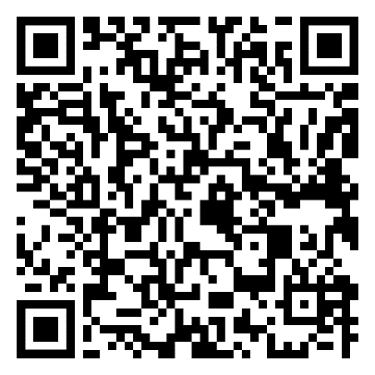
Оценка налоговых льгот (налоговых расходов) городского округа города Стерлитамак Республики Башкортостан
Порядок проведения оценки эффективности планируемых к предоставлению налоговых льгот и ставок налогов, установленных решениями Совета городского округа город Стерлитамак Республики Башкортостан утвержден постановлением администрации городского округа город Стерлитамак Республики Башкортостан от 26.01.2021 № 130.
Результаты оценки эффективности установленных (планируемых к установлению) налоговых льгот (налоговых расходов) и ставок по местным налогам ежегодно выносятся на рассмотрение и принятие соответствующих на заседание Межведомственной комиссии по вопросам увеличения поступлений налоговых и неналоговых доходов бюджета городского округа город Стерлитамак Республики Башкортостан в соответствии с пп. 3.5. п. 3. Положения о Межведомственной комиссии по вопросам увеличения поступлений налоговых и неналоговых доходов бюджета городского округа город Стерлитамак Республики Башкортостан, утвержденного постановлением администрации городского округа город Стерлитамак Республики Башкортостан от 04.09.2025 № 2273,.
Перечень налоговых расходов городского округа город Стерлитамак Республики Башкортостан, характеристика бюджетного, социально-экономического эффекта льгот по налогам доступны к просмотру по ссылке:
https://butget.sterlitamakadm.ru/byudzhet-goroda/otsenka-effektivnosti/efficiency-mark8.php

Slide 45

Межбюджетные трансферты
Безвозмездные поступления от других бюджетов бюджетной системы Российской Федерации – межбюджетные трансферты (МБТ) или средства, предоставляемые одним бюджетом другому. Межбюджетные трансферты формируют значительную часть бюджетов всех уровней.
Дотации
Субсидии
01
02
от лат. dotatio – дар, пожертвование.
Межбюджетные трансферты, предоставляемые на безвозмездной и безвозвратной основе без определения конкретной цели их использования.
от лат. subsidium – помощь, поддержка.
Межбюджетные трансферты, предоставляемые в целях софинансирования расходных обязательств нижестоящего бюджета.
Субвенции
Иные межбюджетные трансферты
03
04
от лат. subvenre – приходить на помощь.
Межбюджетные трансферты, предоставляемые в целях финансового обеспечения расходных обязательств муниципальных образований, возникающих при выполнении государственных полномочий, переданных для осуществления органам местного самоуправления в установленном порядке.
Предоставляются на конкретные цели без условий долевого финансирования

Slide 46
Безвозмездные поступления в бюджет городского округа город Стерлитамак Республики Башкортостан, (план)
2026 г.
2027 г.
2028 г.
6 596,3
млн. рублей
5 969,4
млн. рублей
5 142,0
млн. рублей

Slide 47
Дотации на 2026 год, млн. рублей
Министерством финансов Республики Башкортостан ежегодно распределяется дотация на выравнивание бюджетной обеспеченности с выделением дополнительного норматива по налогу на доходы физических лиц.
На 2026 год для города Стерлитамака он составляет 4%. Часть дотации было решено заменить увеличением дополнительного норматива от НДФЛ на 11%, что по прогнозу будет составлять 769 млн. руб., таким образом в проекте бюджета дотации учтены в объеме 54 млн. рублей, а дополнительный норматив отчислений от НДФЛ составит 15% или 1 млрд. 50 млн. руб.
На обеспечение сбалансированности бюджета дотация не предусмотрена.
Дополнительные нормативы отчислений от НДФЛ
2025 г.
+12%
5% - выделение по Закону РБ
7% - замена дотации
2026 г.
+15%
4% - выделение по Закону РБ
11% - замена дотации
2027 г.
+11%
4% - выделение по Закону РБ
7% - замена дотации
2028 г.
+11%
4% - выделение по Закону РБ
7% - замена дотации

Slide 48
Субсидии на 2026 год, млн. рублей

Slide 49
Субвенции на 2026 год, млн. рублей

Slide 50
Иные межбюджетные трансферты на 2026 год, млн. рублей

Slide 51
Расходы бюджета
Расходы бюджета – выплачиваемы из бюджета денежные средства, за исключением средств являющихся источниками финансирования дефи,цита бюджета.
Формирование расходов бюджетов бюджетной системы Российской Федерации осуществляется в соответствии с расходными обязательствами, обусловленными установленным законодательством Российской Федерации разграничением полномочий федеральных органов государственной власти, органов государственной власти субъектов Российской Федерации и органов местного самоуправления, исполнение которых согласно законодательству Российской Федерации, международным и иным договорам и соглашениям должно происходить в очередном финансовом году (очередном финансовом году и плановом периоде) за счет средств соответствующих бюджетов. (Статья 65 Бюджетного кодекса Российской Федерации).
Принципы формирования расходов бюджета городского округа
город Стерлитамак Республики Башкортостан:
по разделам, подразделам, целевым статьям, группам видов расходов классификации расходов бюджетов;
по муниципальным программам и непрограммным направлениям деятельности;
по ведомствам.

Slide 52
Особенности формирования расходной части бюджета городского округа город Стерлитамак Республики Башкортостан в 2026 году и на период до 2028 года обусловлены необходимостью реализации следующих подходов
соблюдение установленных Правительством Республики Башкортостан нормативов формирования расходов на содержание органов местного самоуправления
обеспечение заработной платы работников учреждений бюджетной сферы с учетом установленного с 1 января 2026 года минимального размера оплаты труда 27 093,00 рублей (с районным коэффициентом –31 156,95рублей)
обеспечение соответствия муниципальных услуг и работ муниципальных учреждений предусмотренным законодательством Российской Федерации полномочиям органов местного самоуправления
В предстоящий трехлетний период необходимо обеспечить безусловную реализацию мероприятий, направленных на качественное управление финансами:
-продолжить выработку и оперативное внедрение инструментов и мер, обеспечивающих баланс экономической и бюджетной эффективности, позволяющих сохранить бюджетную устойчивость;
-обеспечить высокую результативность расходов бюджета в рамках федеральных, региональных и национальных проектов;
-обеспечить открытость и прозрачность бюджетного процесса;
-продолжить развитие на муниципальном уровне государственной информационной системы «Единая информационная система управления государственными финансами Республики Башкортостан»;
-обеспечить осуществление внутреннего муниципального финансового контроля и контроля в сфере закупок в соответствии с федеральными стандартами по внутреннему муниципальному финансовому контролю и правилами осуществления контроля в сфере закупок, утвержденными Правительством Российской Федерации, методическими рекомендациями Министерства финансов Российской Федерации;
-усилить контроль за эффективностью использования бюджетных средств, муниципального имущества, достоверностью отчетности о результатах реализации муниципальных программ, выполнения муниципальных заданий.

Slide 53
Расходы местного бюджета на 2026 год и
плановый период 2027 и 2028 годов
млн руб.
9 165
10 676
9 787
9 101
5 623
6 596
5 969
5 142
3 542
4 080
3 818
3 959
2025 г.
2026 г.
2027 г.
2028 г.
межбюджетные поступления
местный бюджет

Slide 54
Минимальный размер оплаты труда:
2025 год
2026 год
22 440,00 руб.
27 093,00 руб.
с районным коэффициентом:
25 806,00 руб.
31 156,95 руб.

Slide 55
Фонд оплаты труда по «указным» категориям работников муниципальных учреждений
2025 год
52 565,00 руб.
2026 год
56 280,00 руб.
6,6 %
2027 год
60 050,80 руб.
6,7 %
2028 год
61 134,30 руб.
6,8 %

Slide 56

Структура расходов по отраслям на 2026 год
01
Образование
02
Национальная экономика
01
56,5 %
06
3,8 %
03
ЖКХ
20,0 %
07
1,5 %
04
Общегосударственные вопросы
02
05
Физическая культура
10 676
млн руб.
03
8,1 %
08
0,7 %
06
Социальная политика
07
Культура, кинематография
04
5,1 %
09
0,3 %
08
Национальная безопасность
09
Охрана окружающей среды
05
3,9 %
10
0,1 %
10
Средства массовой информации

Slide 57
Социально-культурная сфера – 65,7 % (7 019 млн руб.)
56,5 %
3,9 %
3,8 %
1,5 %
6 031
млн руб.
418
млн руб.
407
млн руб.
163
млн руб.
Образование
Физическая культура и спорт
Социальная политика
Культура и кинематография

Slide 58
Образование – 6 031 млн руб. (56,5 %)
Общее образование
Другие вопросы в области образования
3 042
млн руб.
177
млн руб.
(количество учреждений - 38;
штатная численность – 4 524)
(количество учреждений - 2;
штатная численность – 65)
Дошкольное образование
Молодежная политика
2 334
млн руб.
18
млн руб.
(количество учреждений - 63;
штатная численность – 3 324)
(количество учреждений - 2;
штатная численность – 17)
Дополнительное образование детей
Профессиональная подготовка, переподготовка,
повышение квалификации
459
млн руб.
1
млн руб.
(количество учреждений - 10;
штатная численность – 693)

Slide 59
Физическая культура и спорт – 418 млн руб. (3,9 %)
210
млн руб.
113
млн руб.
Массовый спорт
95
млн руб.
Спорт
высших достижений
Физическая культура

Slide 60
Социальная политика – 407 млн руб. (3,8 %)
382
млн руб.
11
млн руб.
14
млн руб.
Охрана семьи и детства
Пенсионное обеспечение
Социальное обеспечение населения

Slide 61
Культура и кинематография– 163 млн руб. (1,5 %)
Культура
160
млн руб.
ГДК, библиотеки, музей
Другие вопросы в
области культуры
3
млн руб.
Проведение культурных мероприятий

Slide 62
Общегосударственные вопросы– 537 млн руб. (5,1 %)
Функционирование представительных органов
местных образований
18
млн руб.
211
млн руб.
Функционирование местной администрации
5
млн руб.
Другие общегосударственные вопросы
(ЦФО, КДН, опека,
административная комиссия)
302
млн руб.
Резервные фонды
Судебная система
1
млн руб.

Slide 63
Национальная безопасность и правоохранительная деятельность– 71,0 млн руб. (0,7 %)
67,0
млн руб.
Гражданская оборона
3,0
млн руб.
Защита населения и территории от чрезвычайных ситуаций природного и техногенного характера, пожарная безопасность
1,0
млн руб.
Другие вопросы в области национальной безопасности

Slide 64
Национальная экономика– 2 137 млн руб. (20,0 %)
1 784 млн руб.
182 млн руб.
165 млн руб.
6 млн руб.
6,0 млн руб.
Дорожное хозяйство
(дорожные фонды)
Другие вопросы в области национальной экономики
Сельское хозяйство
и рыболовство
(отлов животных)
Транспорт

Slide 65
Жилищно-коммунальное хозяйство– 870 млн руб. (8,1%)
771
млн руб.
48
млн руб.
35
млн руб.
16
млн руб.
Другие вопросы
в области ЖКХ
Благоустройство
Жилищное
хозяйство
Коммунальное хозяйство

Slide 66
Расходы бюджета городского округа
млн руб.
Наименование | 2026 год | 2027 год | 2028 год
РАСХОДЫ, всего | 10 676 | 9 787 | 9 101
Программные расходы | 10 112 | 9 271 | 8 425
Доля расходов в структуре бюджета, % | 94,7 % | 94,7 % | 92,6 %
Непрограммные расходы | 564 | 516 | 676
Доля расходов в структуре бюджета, % | 5,3 % | 5,3 % | 7,4 %
Безвозмездные поступления | 6 596 | 5 969 | 5 142
Доля расходов в структуре бюджета, % | 61,8 % | 61,0 % | 56,5 %

Slide 67
Национальные проекты
2025 год:
2026 год:
Формирование комфортной городской
среды – 66,0 млн руб.;
Создание номерного фонда, инфраструктуры и новых точек притяжения – 50,5 млн руб.;
Все лучшее детям – 316,0 млн руб.;
Педагоги и наставники – 143,0 млн руб.;
Формирование комфортной городской среды – 67,0 млн руб.;
Педагоги и наставники – 142,0 млн руб.;
Все лучшее детям – 5,0 млн руб.;

Slide 68
Динамика достижения показателей по Указу Президента Российской Федерации от 7 мая 2012 года № 597 «О мероприятиях по реализации государственной социальной политики» по состоянию на 1 декабря 2025 года
Средняя заработная плата педагогических работников дошкольных образовательных учреждений, 48 111,29 рублей
Средняя заработная плата педагогических работников образовательных учреждений общего образования, 52 728,89 рублей
Средняя заработная плата работников учреждений культуры, 48 749,20рублей
Средняя заработная плата педагогических работников дополнительного образования детей в организациях в сфере образования, культуры, спорта, 55 379,15 рублей
Средняя заработная плата бюджетных организаций других сфер деятельности, 58 948,65 рублей

Slide 69
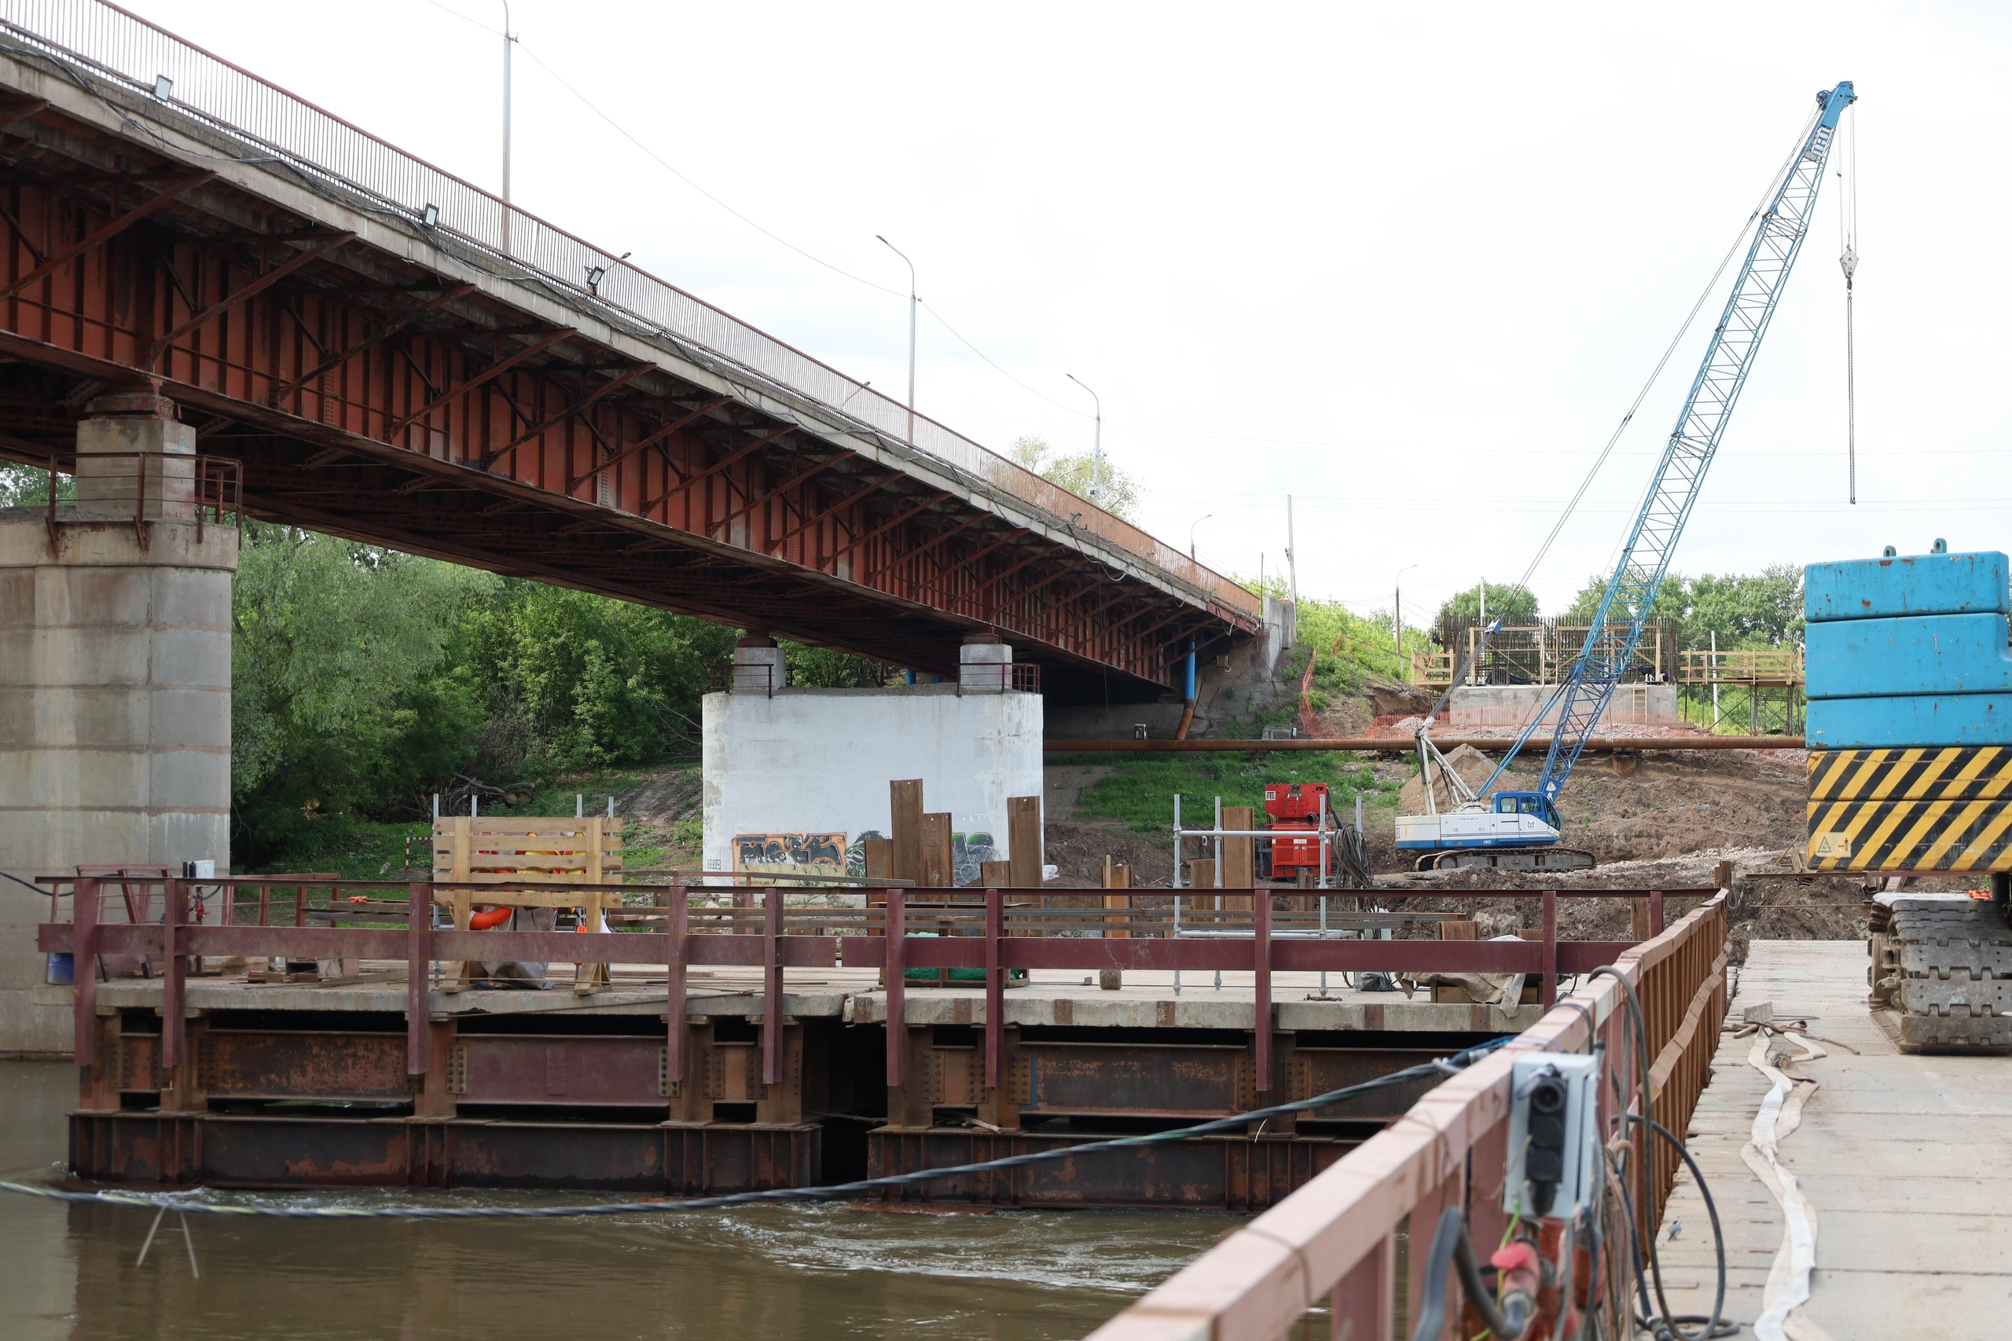
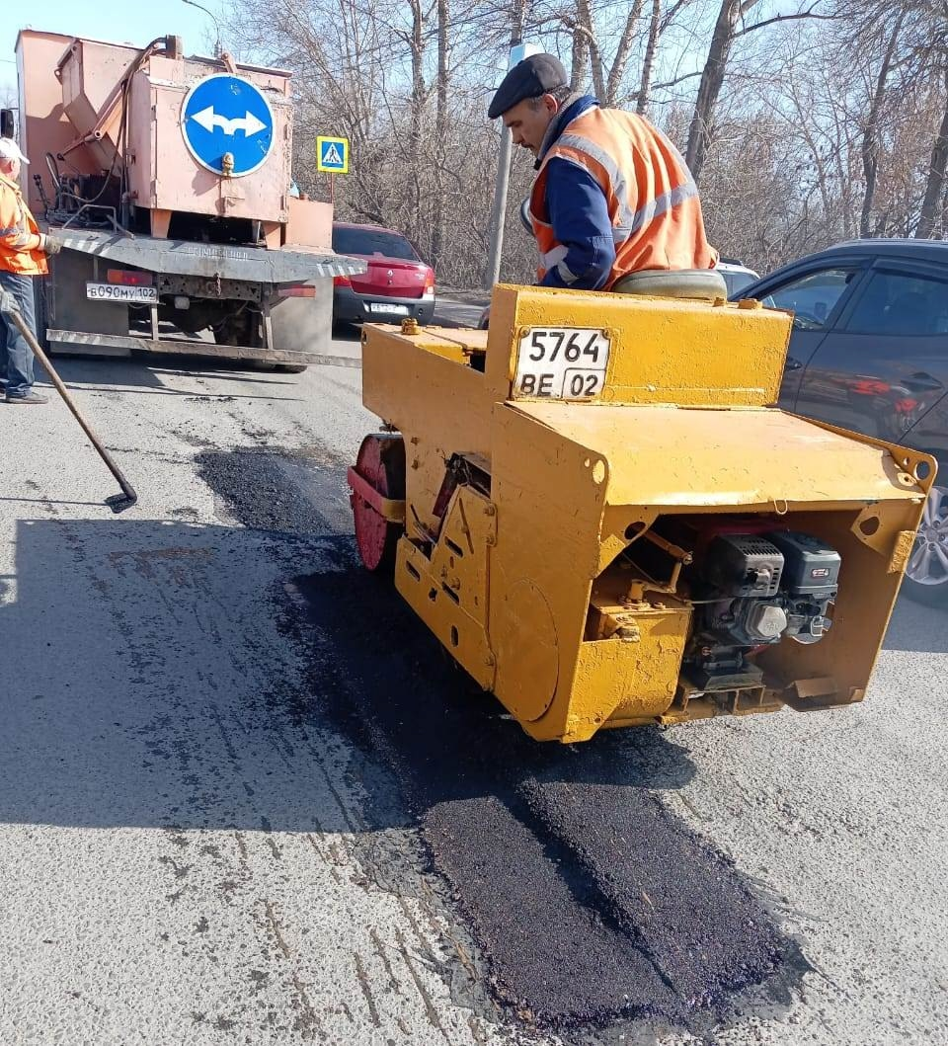
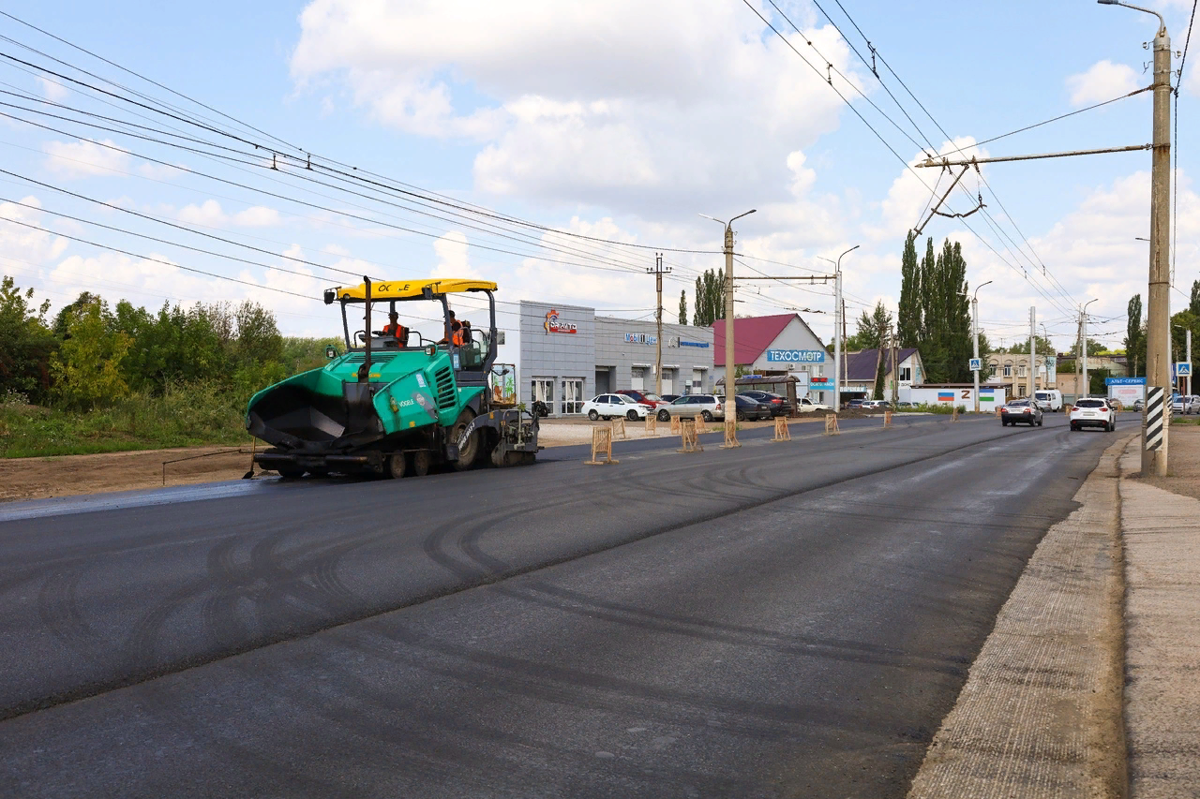
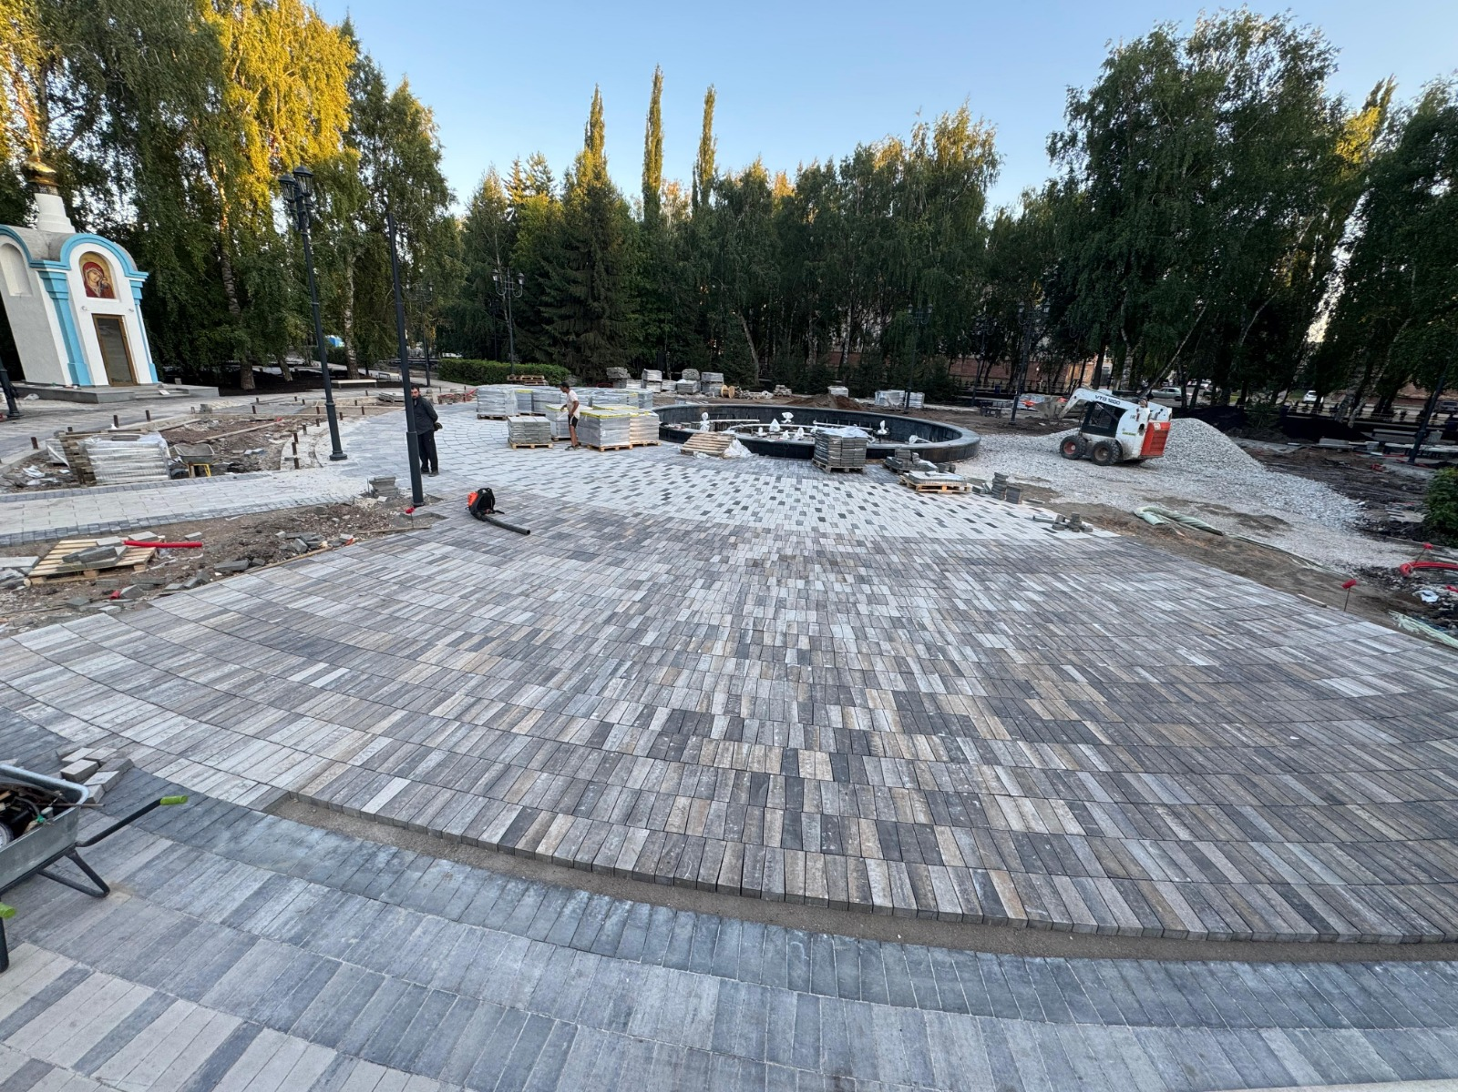
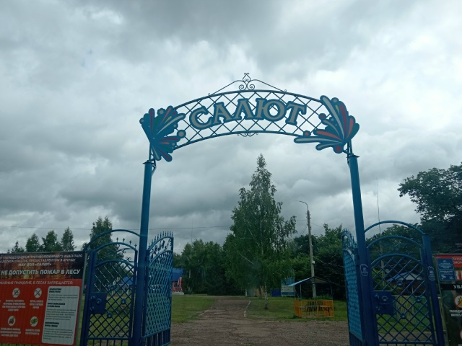
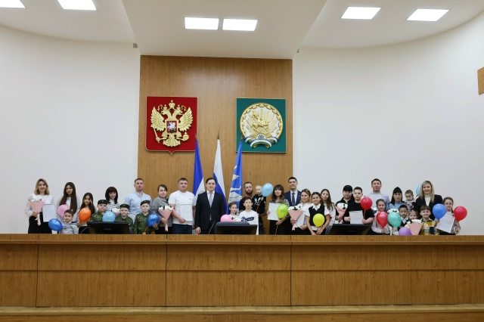
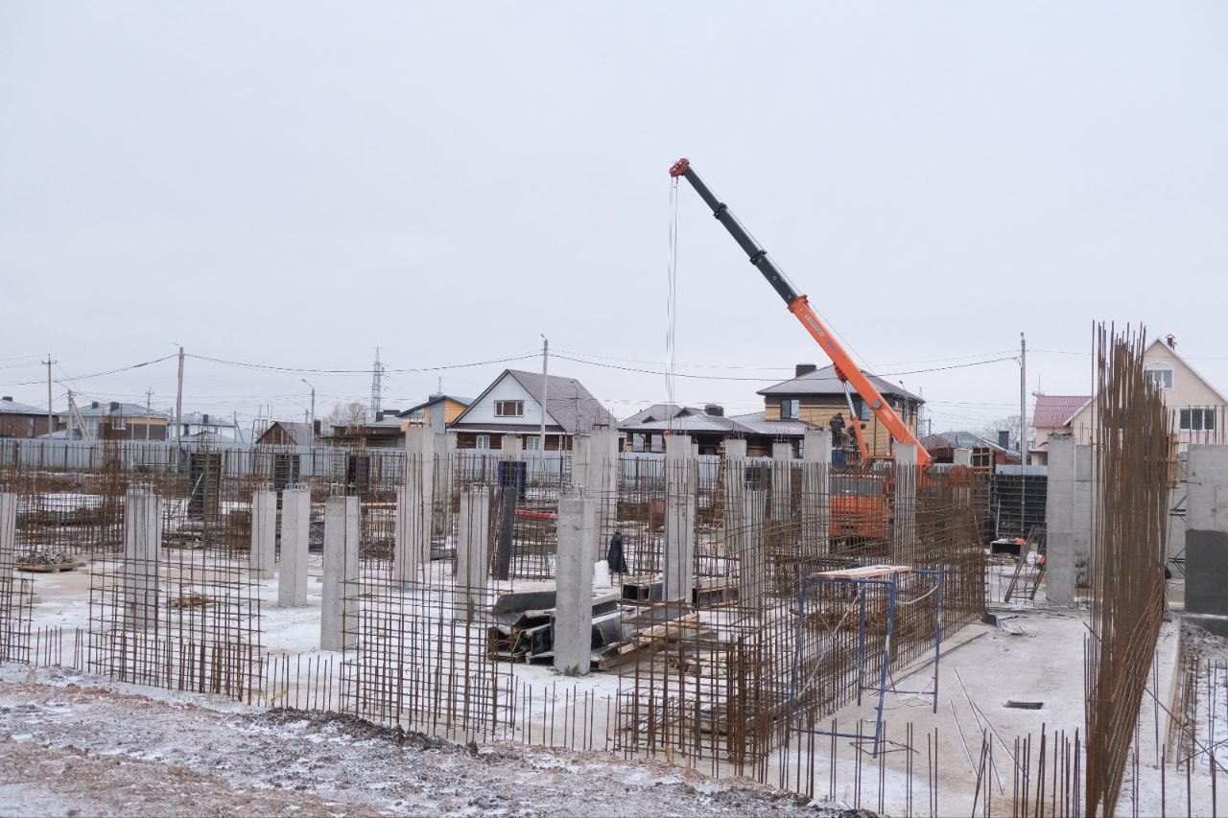
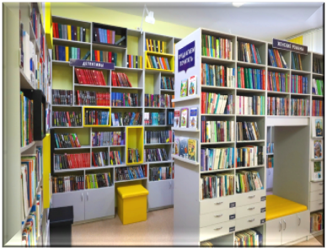
Мероприятия на условиях софинансирования на 3 года
2 500,0
млн руб.
129,0
млн руб.
109,0
млн руб.
3,6 млрд руб.
120,0
млн руб.
6,0
млн руб.
210,0
млн руб.
4,0
млн руб.
580,0
млн руб.

Slide 70
Муниципальные программы городского округа город Стерлитамак Республики Башкортостан, млн. рублей
 | 2026 | 2027 | 2028
ВСЕГО | 10 675,8 | 9 786,8 | 9 101,5
МП «Развитие строительного комплекса и архитектуры на 2025-2027 годы» | 1 875,9 | 1 107,0 | 69,3
МП «Обеспечение жильем молодых семей на 2025 - 2027 годы» | 17,8 | 17,5 | 17,5
МП «Развитие системы образования до 2030 года» | 5 942,8 | 6 157,1 | 6 410,4
МП «Сохранение и развитие культуры на 2023-2029 годы» | 361,7 | 365,5 | 370,3
МП «Развитие физической культуры и спорта на 2023-2027 годы» | 201,5 | 207,6 | 209,4
МП «Развитие молодежной политики» | 17,7 | 17,6 | 17,6
МП «Снижение рисков и смягчение последствий чрезвычайных ситуаций природного и техногенного характера» | 70,5 | 68,5 | 73,7
МП «Развитие транспортной инфраструктуры и обеспечение безопасности дорожного движения на территории» | 202,9 | 94,9 | 22,9
МП «Управление муниципальными финансами и муниципальным долгом городского округа город Стерлитамак на 2023-2028 годы» | 146,2 | 133,4 | 133,3
МП «Противодействие злоупотреблению наркотикам и их незаконному обороту, профилактика заболеваемости наркологическими расстройствами и бытовыми отравлениями» | 0,2 | 0,2 | 0,2
МП «Формирование современной городской среды на 2018-2030 годы» | 70,2 | 6,5 | 6,5
МП «Обеспечение общественной безопасности на территории на 2023-2028 годы» | 0,1 | 0,1 | 0,1
МП «Профилактика терроризма и экстремизма, минимизация и (или) ликвидация последствий проявления терроризма и экстремизма на 2025-2029 годы» | 257,7 | 257,7 | 257,7
МП «Развитие архивного дела на 2025-2030 годы» | 0,3 | 0,3 | 0,3
МП «Благоустройство на 2017-2027 годы» | 927,0 | 819,0 | 815,9
МП «Развитие муниципальной службы на 2023-2028 годы» | 12,3 | 11,3 | 13,3
МП «Создание благоприятных условий в целях привлечения медицинских работников для работы в государственных медицинских учреждениях на 2023-2027 годы» | 1,5 | 1,5 | 1,5
МП «Поддержка социально-ориентированных некоммерческих организациях» | 4,4 | 4,4 | 4,4
МП «Профилактика и борьба с употреблением алкогольной продукции» | 0,1 | 0,1 | 0,1
МП «Реализация государственной национальной политики на 2025-2030 годы» | 0,1 | 0,1 | 0,1
МП «Поддержка и развитие садоводческих некоммерческих товариществ, расположенных 2026-2028 годы»» | 0,1 | 0,1 | 0,1
Непрограммные расходы | 564,1 | 516,0 | 676,5

Slide 71
Динамика расходов бюджета городского округа город Стерлитамак Республики Башкортостан на 2026 год и плановый период 2027 и 2028 годы, млн. рублей

Slide 72

Программа поддержки местных инициатив
ППМИ – решение насущных проблем
Программа поддержки местных инициатив (ППМИ) - это механизм, позволяющий объединить финансовые ресурсы республиканского бюджета, бюджета города, средства жителей и юридических лиц, и направить их на решение социально-значимых проблем.
Определение проблемы: выбор за жителями
Жители сами на собрании определяют те проблемы, которые надо решить. Жители определяют размер вклада, который они готовы внести.
Софинансирование: участвуют все
В этом году на поддержку одного проекта из бюджета республики выделяется до 1,2 млн рублей. 15% добавляет город, а сами жители должны собрать не менее 4%.
Участие жителей: чем активнее, тем лучше
Немаловажную роль для победы играет активность жителей. Можно подключить спонсоров – это лишь увеличит шансы на победу.

Slide 73
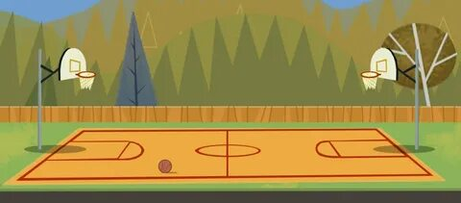

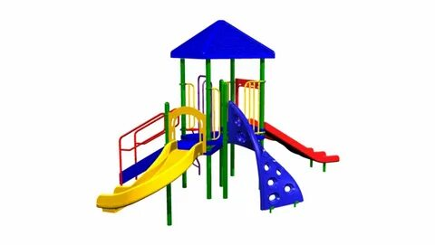

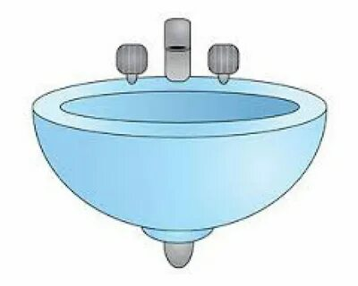
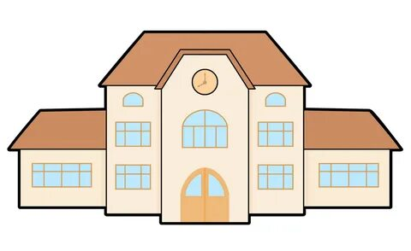





Программа поддержки местных инициатив в 2026 году
Основные направления проектов
Спортивные площадки
Освещение
Детские площадки
Дорога
Водоснабжение
Муниципальные учреждения
ПРЕДЛАГАЙТЕ ВАШ ПРОЕКТ – ОБСУДИМ, ПОДДЕРЖИМ!
Порядок действий
1. Выбор проекта на собрании жителей
2. Подготовка заявки для конкурса
3. Победа заявки в конкурсе
4. Строительные работы
Реализация проекта
5. Торжественное открытие объекта

Slide 74

Текущий ремонт помещения в МАОУ «Гимназия № 3 им.Джалиля Киекбаева» городского округа город Стерлитамак Республики Башкортостан
ППМИ в городском округе город Стерлитамак Республики Башкортостан
ППМИ в 2025 году
Количество объектов: 32
ТИПОЛОГИЯ ПРОЕКТА:
МУНИЦИПАЛЬНОЕ ОБРАЗОВАНИЕ….
ГО г. Стерлитамак.
ТОС Уличный комитет № 58
Ремонт в образовательных учреждениях
Благополучатели проекта: 800 человек
Описание проекта:
руб.
Субсидия РБ | Бюджет МО | Население | Спонсоры
919 900,00 919 900,00 | 138 020,86 138 020,86 | 92 000,00 92 000,00 | 92 000,00 92 000,00
Требуется провести текущий ремонт по оборудованию входной группы, туалетов и прокладки сети канализации, замене старых (ветхих) дверей в здании мастерских
План
Факт
Благоустройство (частичная замена ограждения) территории Старого кладбища городского округа город Стерлитамак Республики Башкортостан
ТИПОЛОГИЯ ПРОЕКТА:
МУНИЦИПАЛЬНОЕ ОБРАЗОВАНИЕ….
Объекты захоронения
Городской округ город Стерлитамак
ТОС Уличный комитет № 8
Благополучатели проекта: 1000 человек
Описание проекта:
руб.
Устройство ж/б ограждения длиной 220 м
Субсидия РБ | Бюджет МО | Население | Спонсоры
1 140 800,00 | 171 320,83 | 125 500,00 | 114 000,00
План
Факт

Slide 75
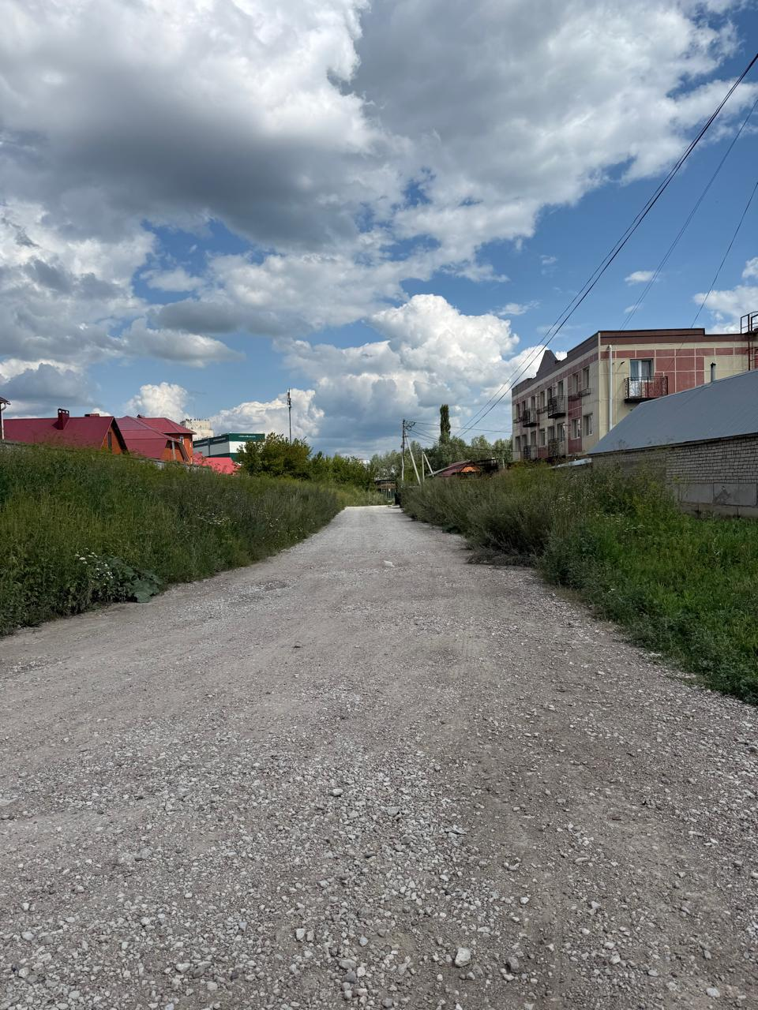
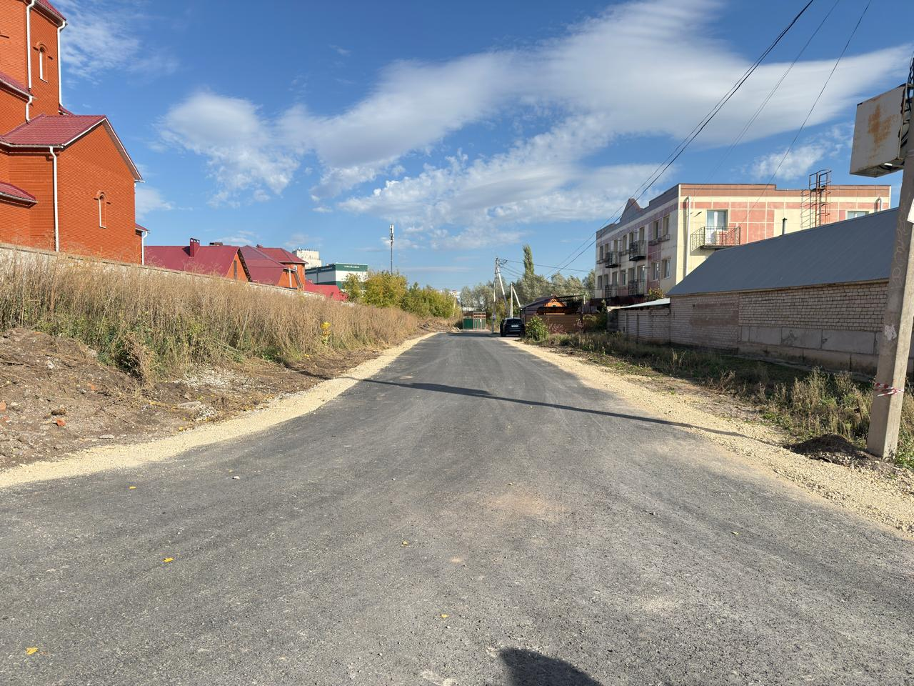
Благоустройство (асфальтирование) переулка Березовый от ул.Юрматинская до дома № 15 ул.Березовая городского округа г. Стерлитамак Республики Башкортостан
ТИПОЛОГИЯ ПРОЕКТА:
МУНИЦИПАЛЬНОЕ ОБРАЗОВАНИЕ….
Автомобильные дороги и сооружения на них
ГО г. Стерлитамак.
ТОС Уличный комитет № 46
Благополучатели проекта: 250 человек
Описание проекта:
руб.
Субсидия РБ | Бюджет МО | Население | Спонсоры
1 145 700,00 1 145 700,00 | 171 870,66 171 870,66 | 114 570,00 114 570,00 | 114 570,00 114 570,00
В ходе реализации программы произведено асфальтирование дорожного полотна.
План
Факт
Проект до реализации
Проект после реализации

Slide 76
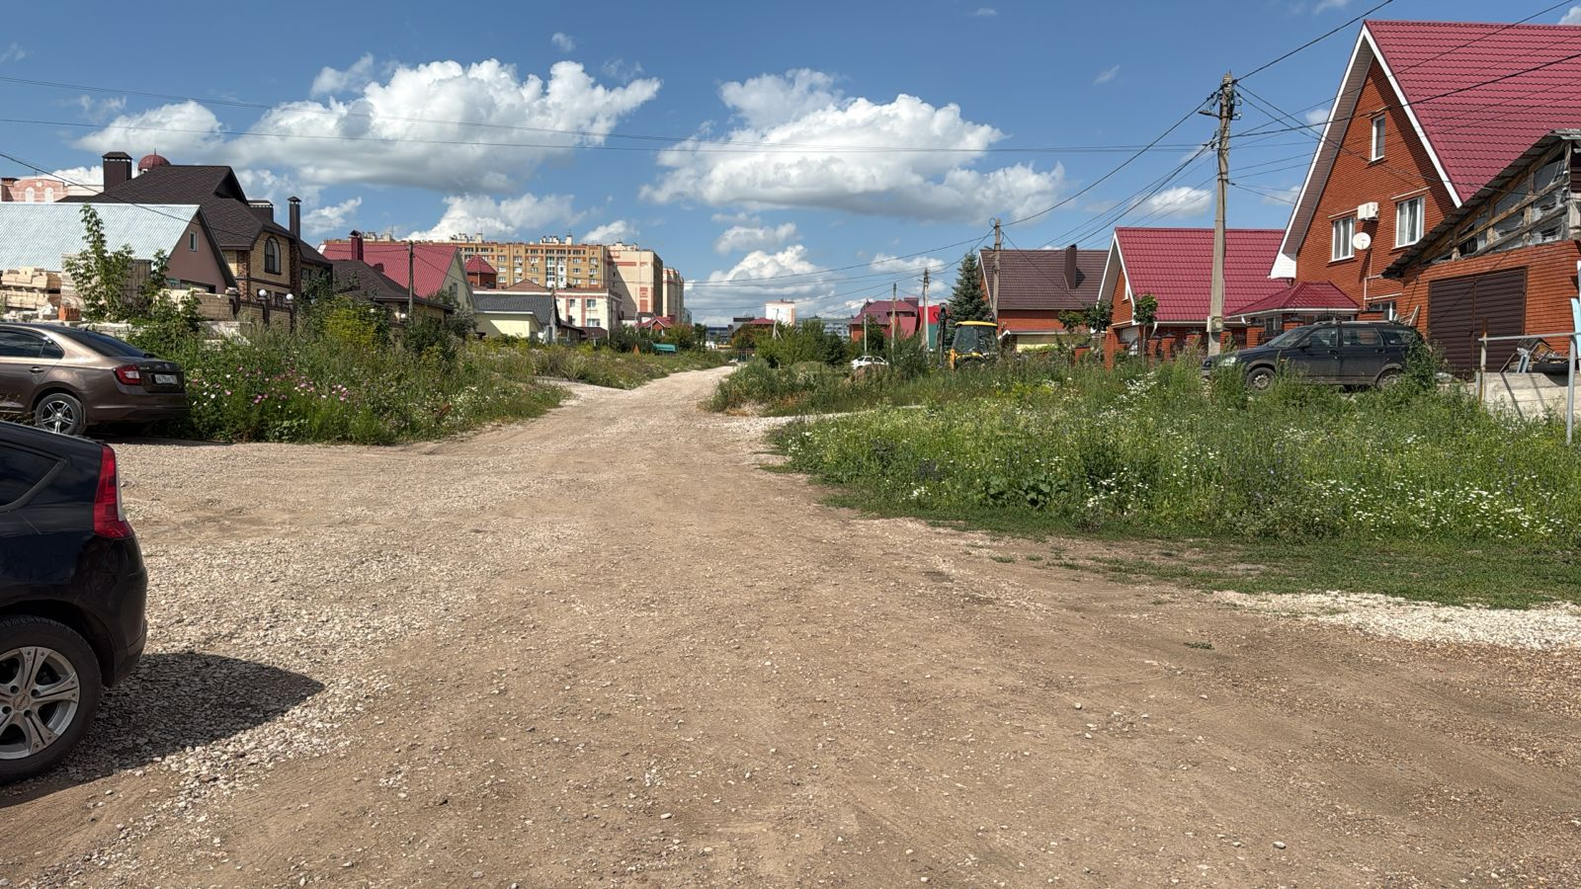
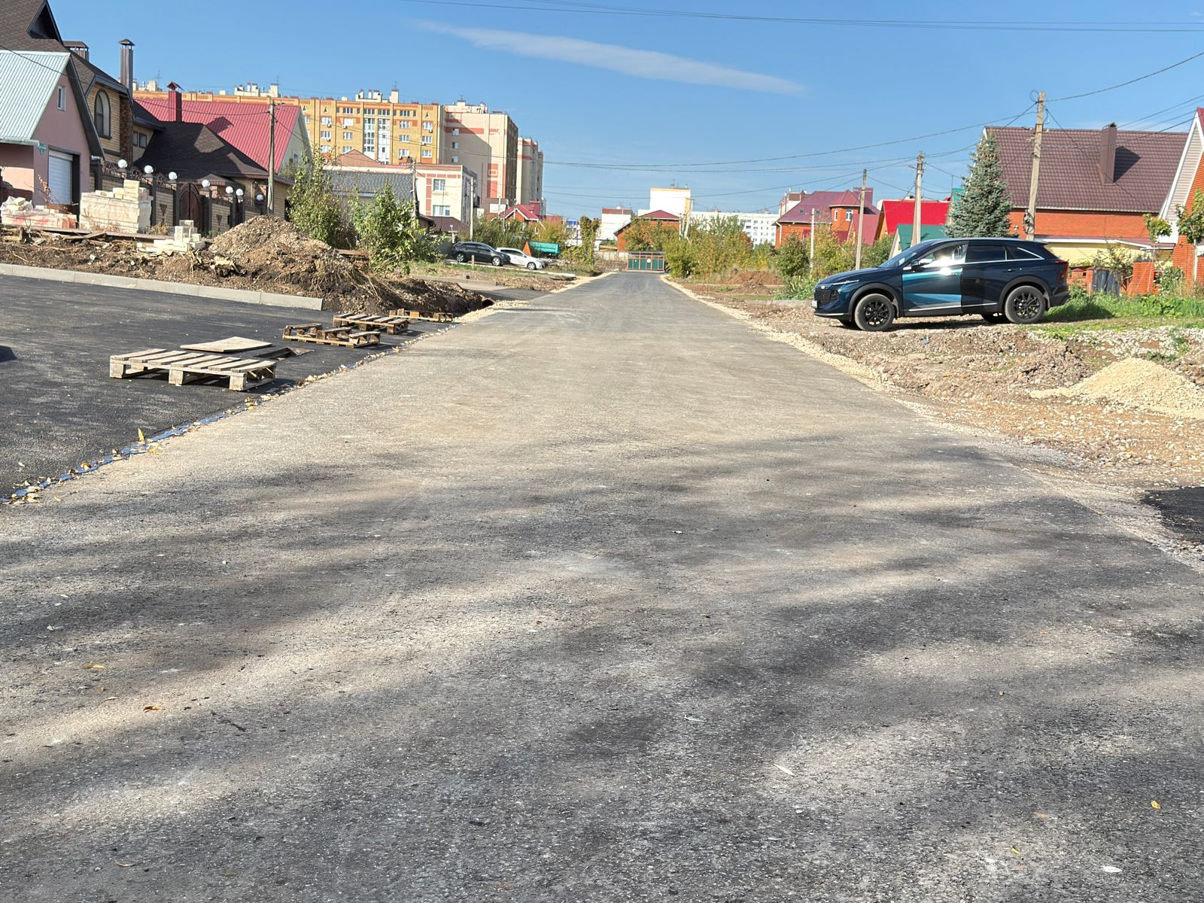
Благоустройство (асфальтирование) улицы Березовая от дома № 9 до дома № 3 городского округа г. Стерлитамак Республики Башкортостан
ТИПОЛОГИЯ ПРОЕКТА:
МУНИЦИПАЛЬНОЕ ОБРАЗОВАНИЕ….
Автомобильные дороги и сооружения на них
ГО г. Стерлитамак.
ТОС Уличный комитет № 50
Благополучатели проекта: 250 человек
Описание проекта:
руб.
Субсидия РБ | Бюджет МО | Население | Спонсоры
1 145 600,00 1 145 600,00 | 171 952,18 171 952,18 | 114 560,00 114 560,00 | 114 560,00 114 560,00
В ходе реализации программы произведено асфальтирование дорожного полотна.
План
Факт
Проект до реализации
Проект после реализации

Slide 77
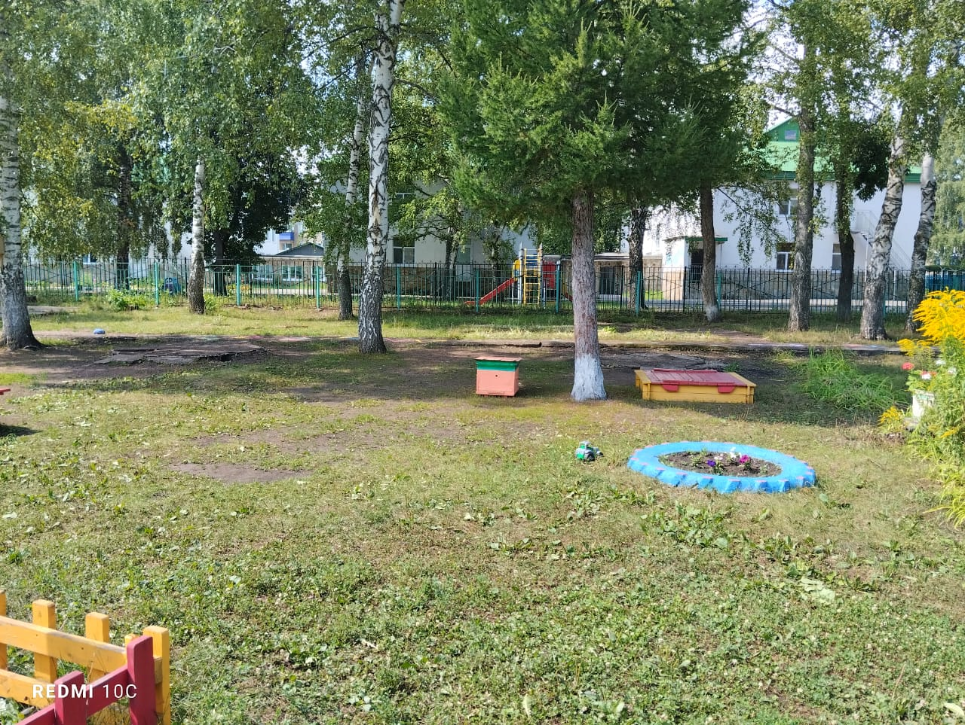
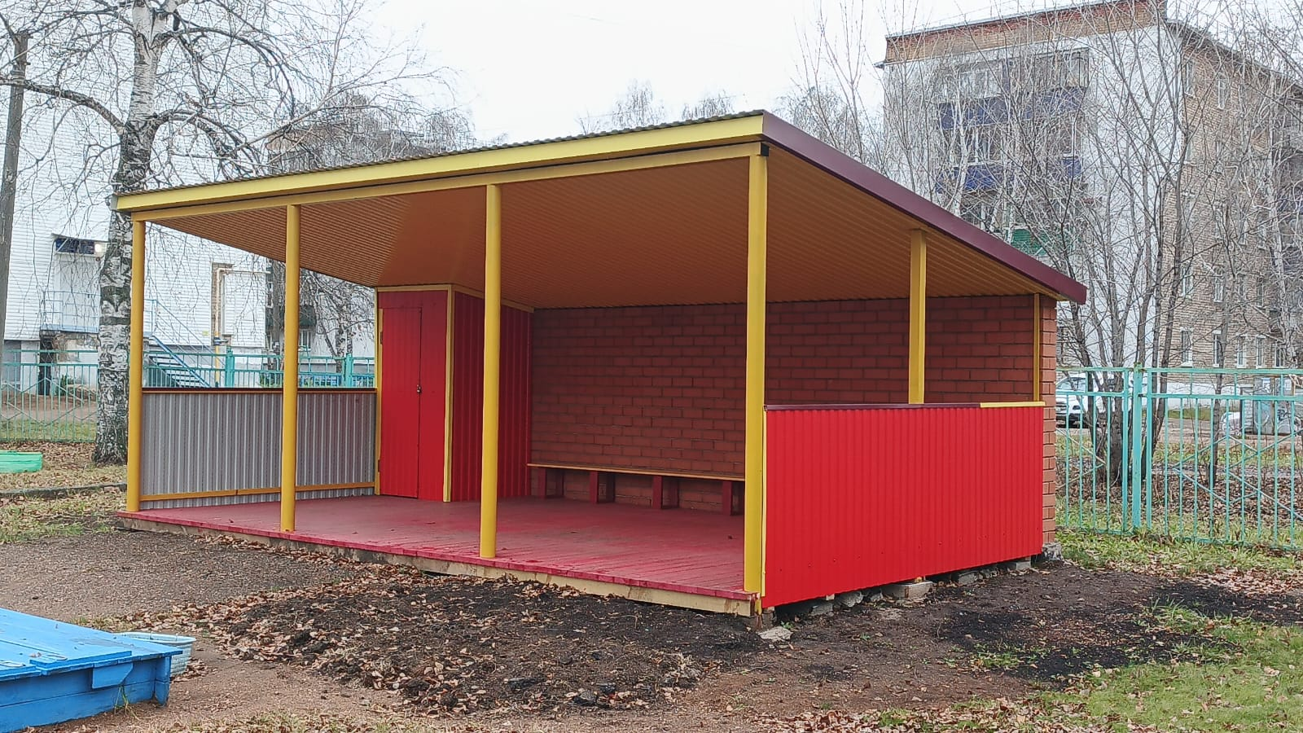
Устройство теневых городского округа город Стерлитамак Республики Башкортостан
ТИПОЛОГИЯ ПРОЕКТА:
МУНИЦИПАЛЬНОЕ ОБРАЗОВАНИЕ….
Учреждения образования
Совет МКД № 77 пр.Ленина
Благополучатели проекта: 350 человек
руб.
Описание проекта:
Субсидия РБ | Бюджет МО | Население | Спонсоры
738 000,00 660 341,98 | 110 824,87 99 163,03 | 73 800,00 66 034,20 | 73 800,00 66 034,20
В ходе реализации программы построены 2 теневых навеса.
План
Факт
Проект до реализации
Проект после реализации

Slide 78
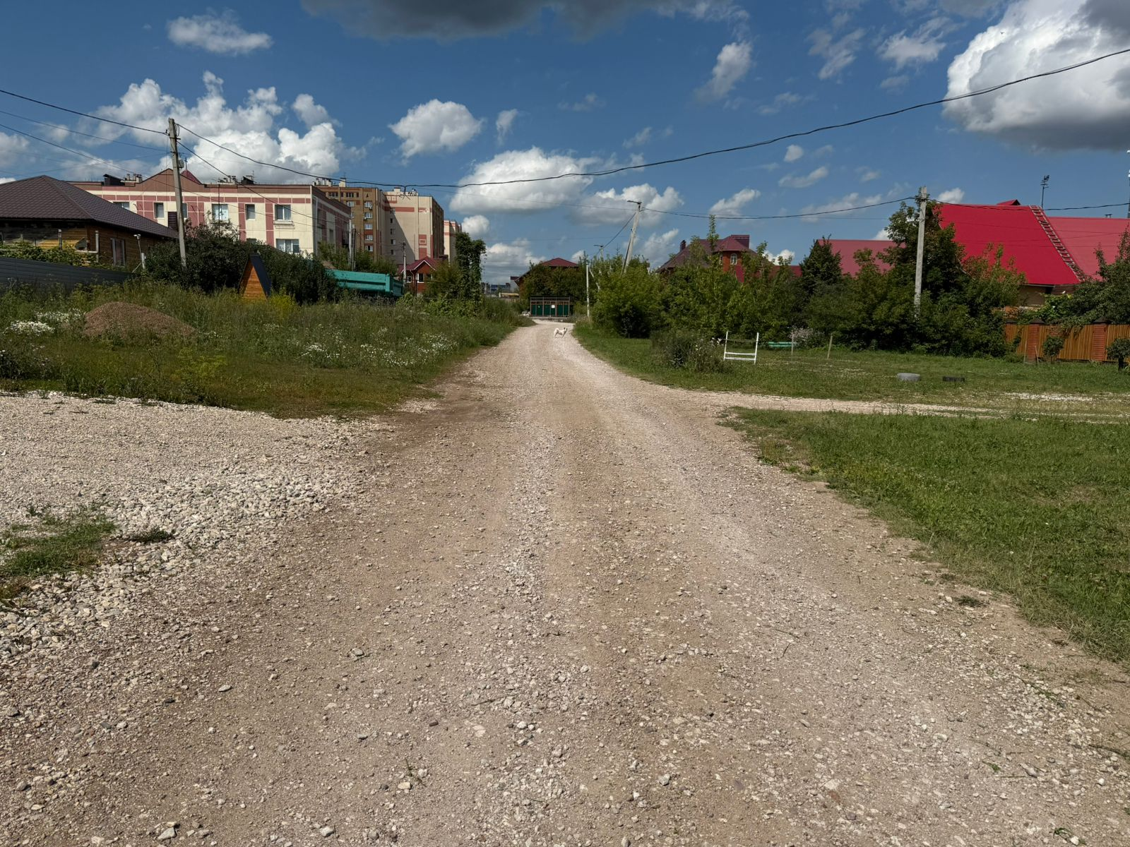
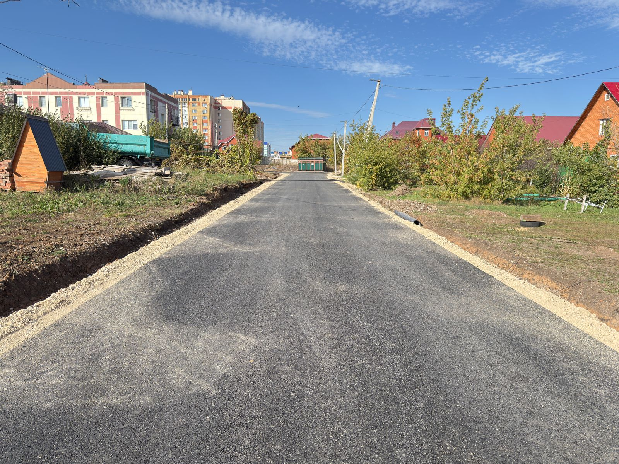
Благоустройство (асфальтирование) улицы Березовая от дома № 15 до дома № 11 городского округа город Стерлитамак Республики Башкортостан
ТИПОЛОГИЯ ПРОЕКТА:
МУНИЦИПАЛЬНОЕ ОБРАЗОВАНИЕ….
Автомобильные дороги и сооружения на них
ГО г. Стерлитамак
ТОС Уличный комитет № 49
Благополучатели проекта: 250 человек
Описание проекта:
руб.
В ходе реализации программы произведено асфальтирование дорожного полотна
Субсидия РБ | Бюджет МО | Население | Спонсоры
1 145 600,00 1 145 600,00 | 171 952,18 171 952,18 | 114 560,00 114 560,00 | 114 560,00 114 560,00
План
Факт
Проект до реализации
Проект после реализации

Slide 79
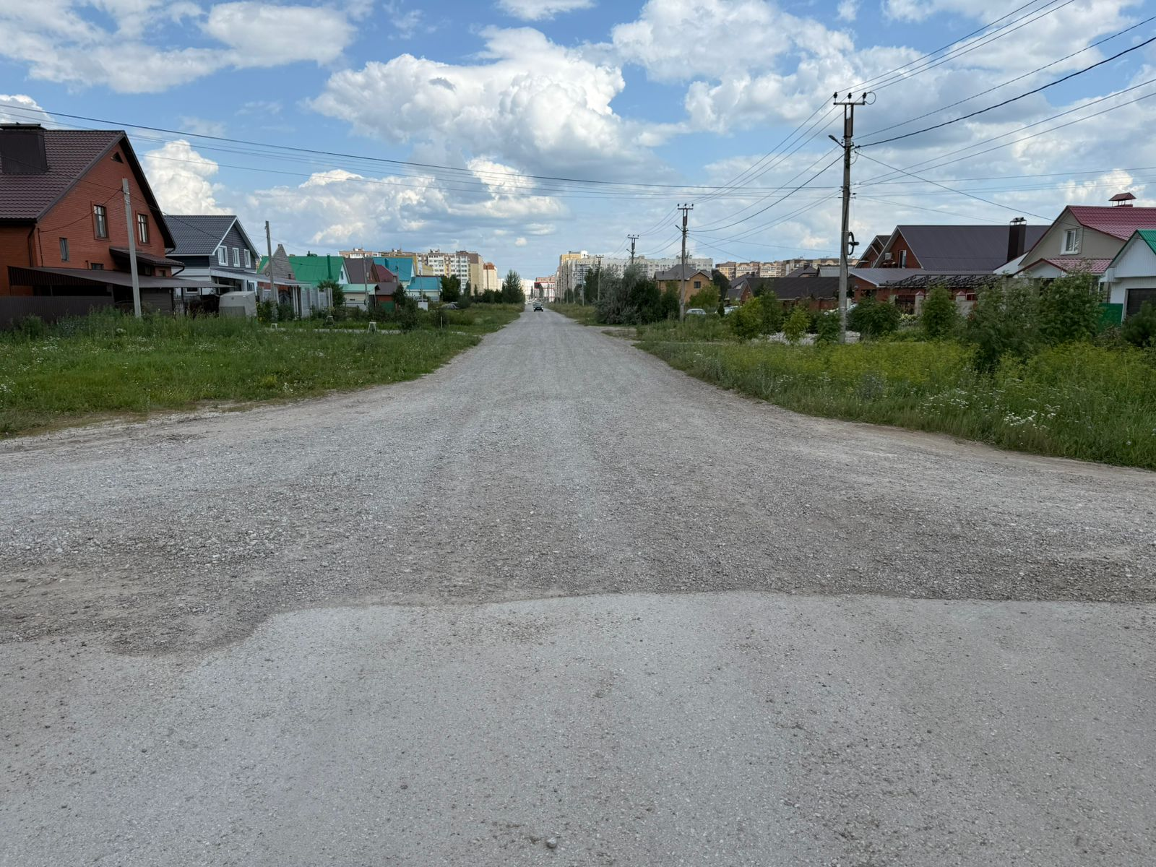
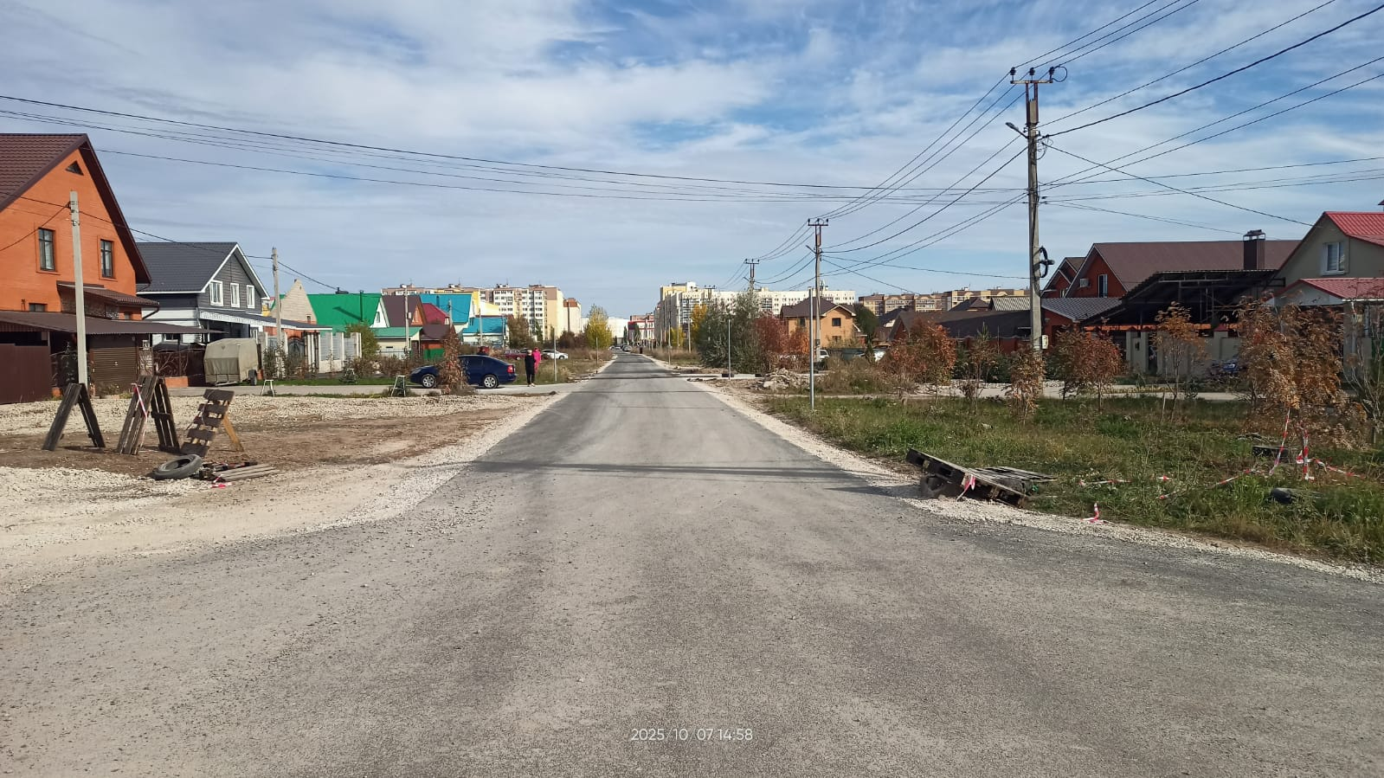
Благоустройство (асфальтирование) улицы Пригородная от дома № 22 до дома № 35 городского округа город Стерлитамак Республики Башкортостан
ТИПОЛОГИЯ ПРОЕКТА:
МУНИЦИПАЛЬНОЕ ОБРАЗОВАНИЕ….
Автомобильные дороги и сооружения на них
ГО г. Стерлитамак
ТОС Уличный комитет № 57
Благополучатели проекта: 1000 человек
Описание проекта:
руб.
Субсидия РБ | Бюджет МО | Население | Спонсоры
1 200 000,00 1 179 284,66 | 180 159,61 177 049,55 | 120 000,00 117 928,47 | 105 000,00 103 187,41
В ходе реализации программы будет произведено асфальтирование дорожного полотна
План
Факт
Проект до реализации
Проект после реализации

Slide 80
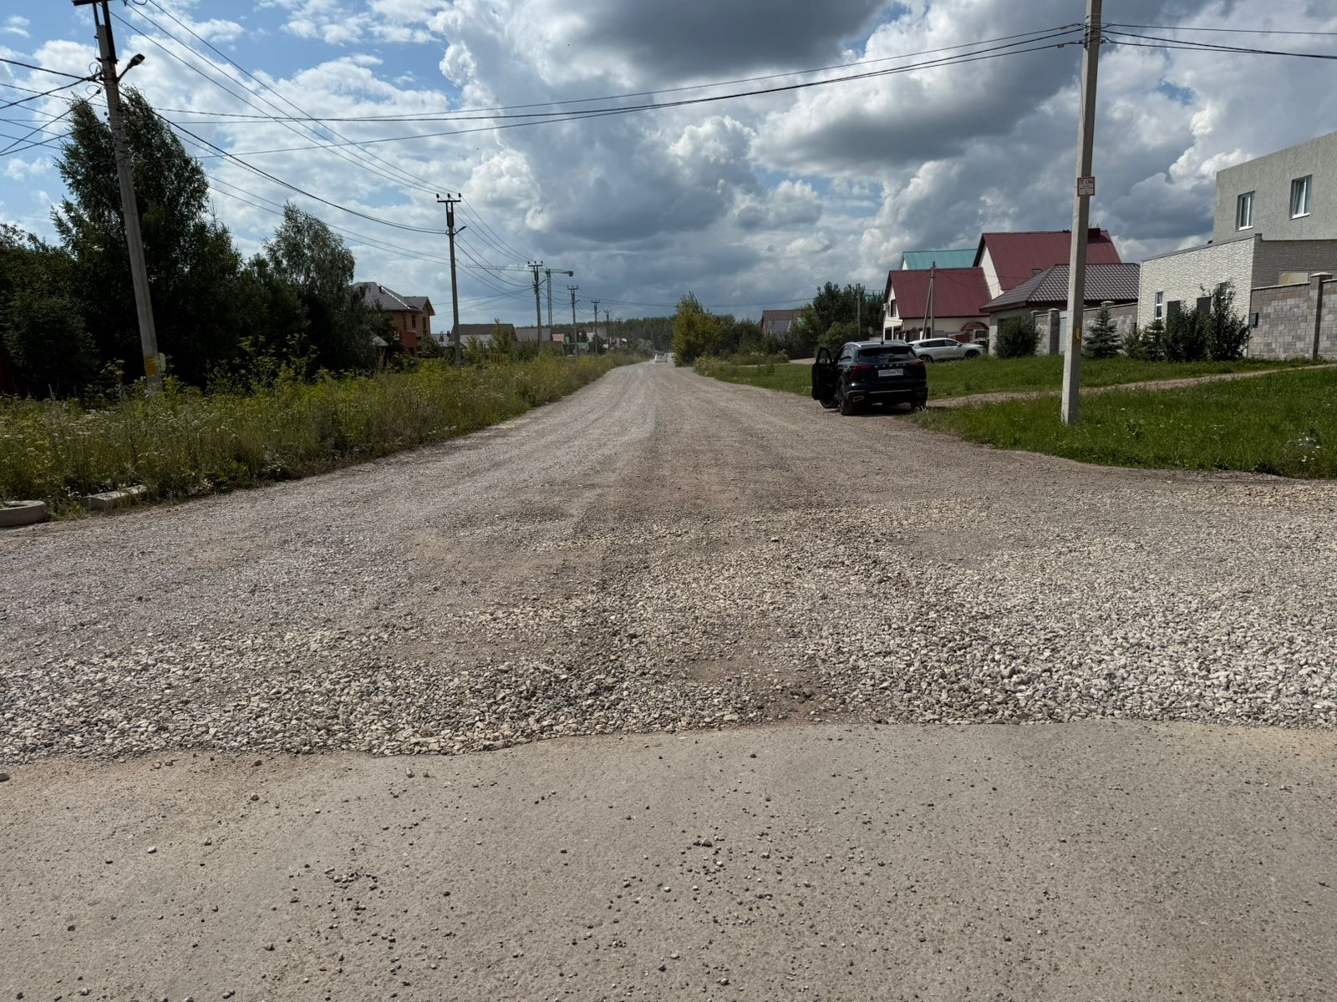
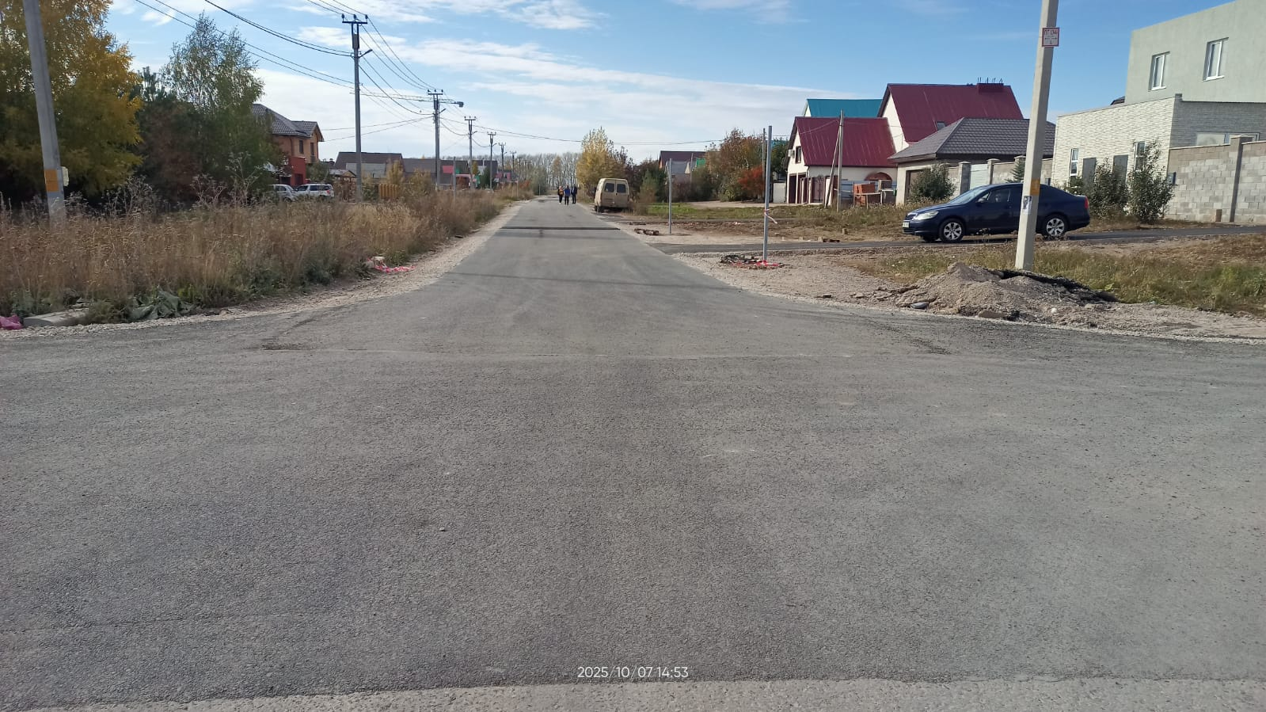
Благоустройство (асфальтирование) улицы Пригородная от дома № 34 до улицы Машиностроителей городского округа город Стерлитамак Республики Башкортостан
ТИПОЛОГИЯ ПРОЕКТА:
МУНИЦИПАЛЬНОЕ ОБРАЗОВАНИЕ….
Автомобильные дороги и сооружения на них
ГО г. Стерлитамак
Уличный комитет ул.Пригородная № 1
Благополучатели проекта: 1000 человек
Описание проекта:
руб.
В ходе реализации программы, произведено асфальтирование дорожного полотна и обустройство инфраструктуры, повышающей безопасность движения
Субсидия РБ | Бюджет МО | Население | Спонсоры
1 200 000,00 1 180 172,64 | 180 687,73 177 702,26 | 120 000,00 118 017,26 | 105 000,00 103 265,11
План
Факт
Проект до реализации
Проект после реализации

Slide 81
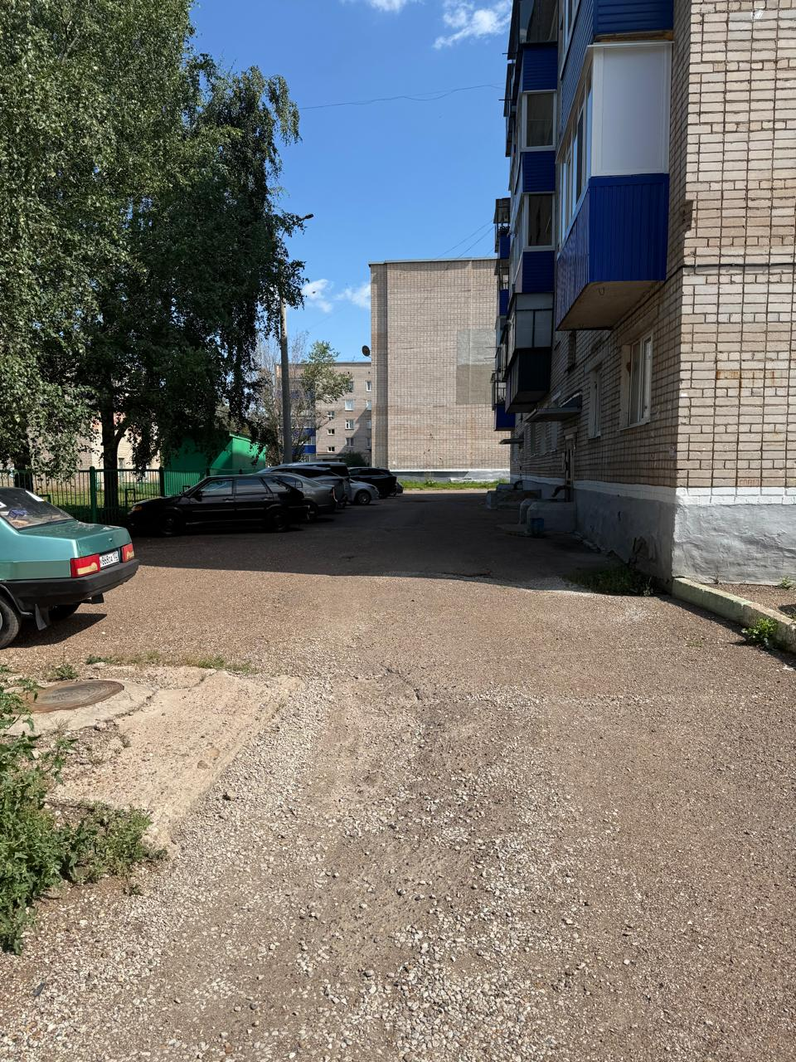
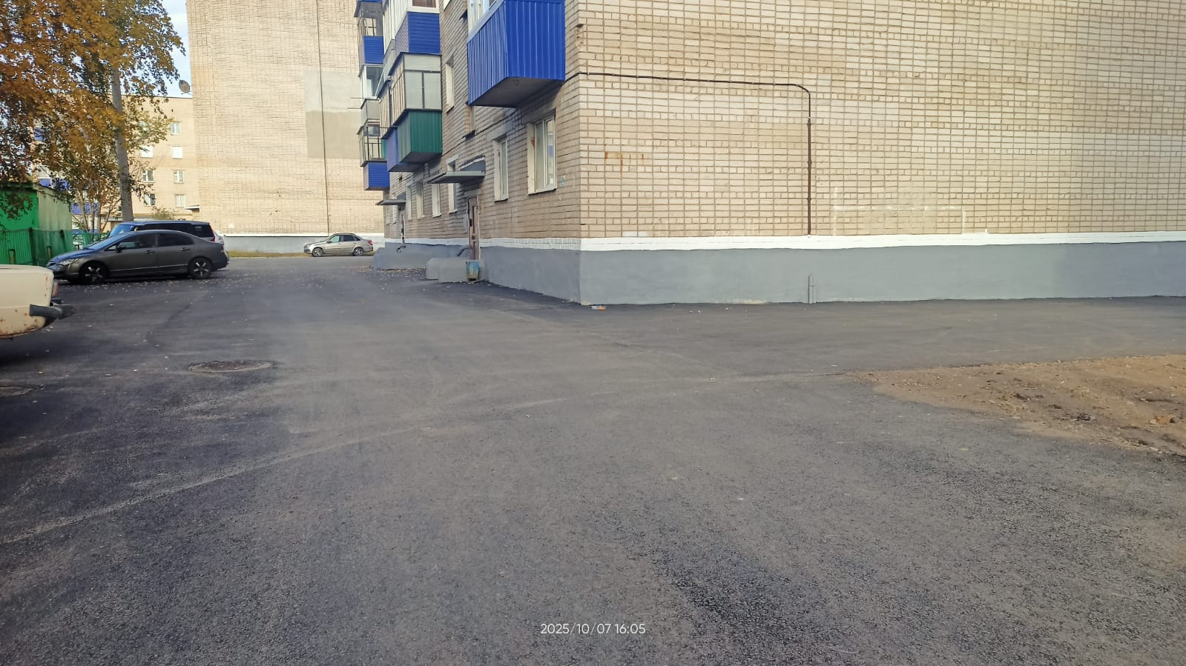
Благоустройство придомовой территории ул. Якутова, 9В городского округа город Стерлитамак Республики Башкортостан
ТИПОЛОГИЯ ПРОЕКТА:
МУНИЦИПАЛЬНОЕ ОБРАЗОВАНИЕ….
Благоустройство дворовых территорий
ГО г. Стерлитамак
Совет МКД № 9В ул.Якутова
Благополучатели проекта: 300 человек
Описание проекта:
руб.
Субсидия РБ | Бюджет МО | Население | Спонсоры
1 074 400,00 876 157,67 | 161 162,02 131 425,29 | 85 960,00 70 099,14 | 85 960,00 70 099,14
В ходе реализации программы произведено асфальтирование придомовой территории.
План
Факт
Проект до реализации
Проект после реализации

Slide 82
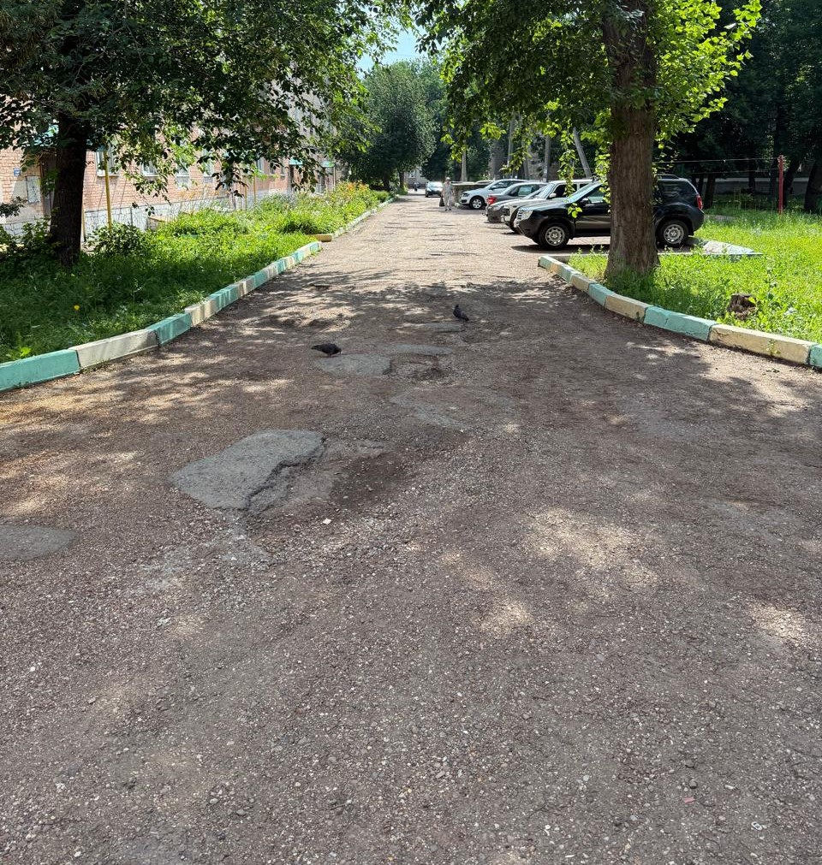
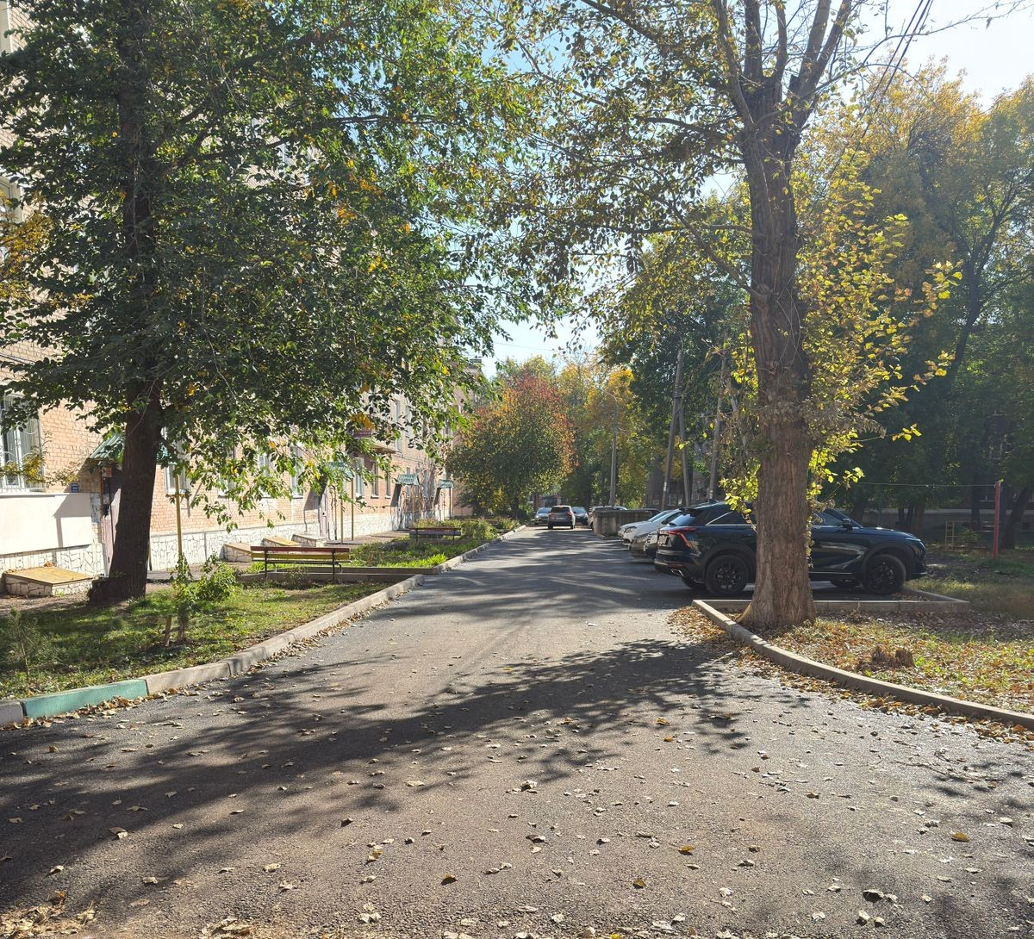
Благоустройство придомовой территории ул. Суворова, 10 городского округа город Стерлитамак Республики Башкортостан
ТИПОЛОГИЯ ПРОЕКТА:
МУНИЦИПАЛЬНОЕ ОБРАЗОВАНИЕ….
Благоустройство дворовых территорий
ГО г. Стерлитамак
Совет МКД №10 ул.Суворова
Благополучатели проекта: 300 человек
Описание проекта:
руб.
Субсидия РБ | Бюджет МО | Население | Спонсоры
984 200,00 841 491,01 | 147 696,05 126 280,12 | 78 740,00 67 322,70 | 78 740,00 67 322,70
В ходе реализации программы произведено асфальтирование придомовой территории.
План
Факт
Проект до реализации
Проект после реализации

Slide 83
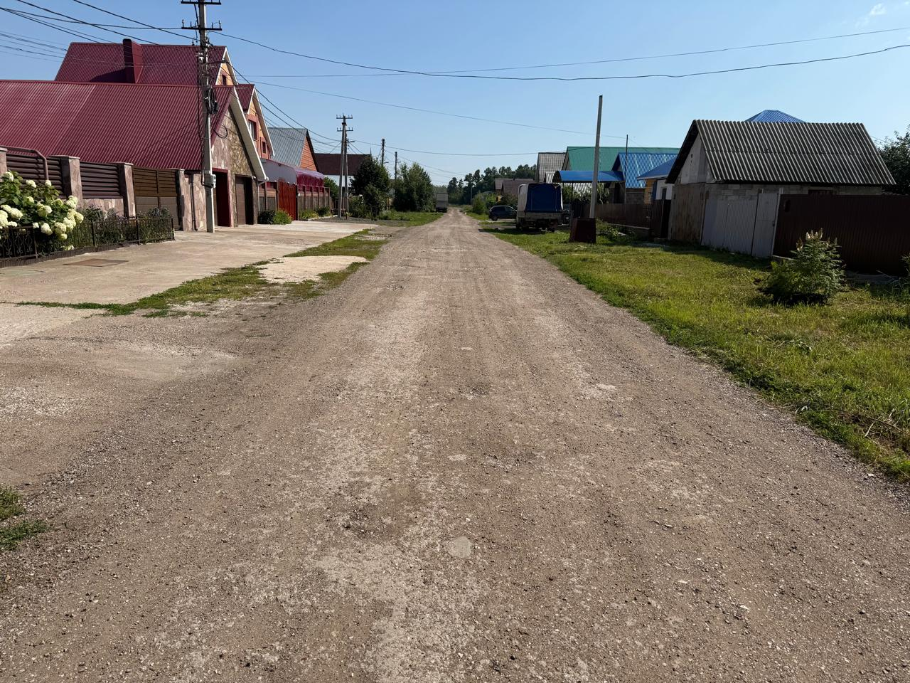
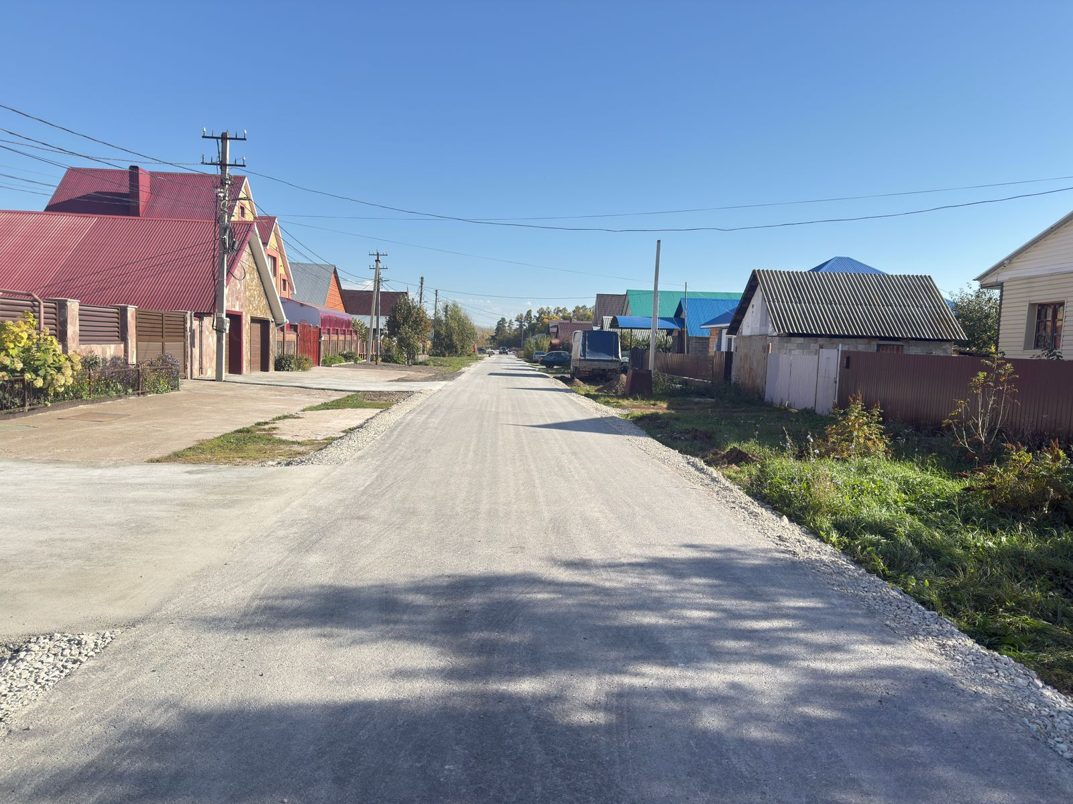
Благоустройство (асфальтирование) улицы Ясная от дома № 13 до дома № 23 городского округа город Стерлитамак Республики Башкортостан
ТИПОЛОГИЯ ПРОЕКТА:
МУНИЦИПАЛЬНОЕ ОБРАЗОВАНИЕ….
Автомобильные дороги и сооружения на них
Городской округ город Стерлитамак
ТОС Уличный комитет № 36
Благополучатели проекта: 200 человек
Описание проекта:
руб.
Субсидия РБ | Бюджет МО | Население | Спонсоры
1 172 000,00 1 089 959,33 | 176 473,95 164 120,66 | 93 760,00 87 196,75 | 93 760,00 87 196,75
В ходе реализации программы произведено асфальтирование дорожного полотна
План
Факт
Проект до реализации
Проект после реализации

Slide 84
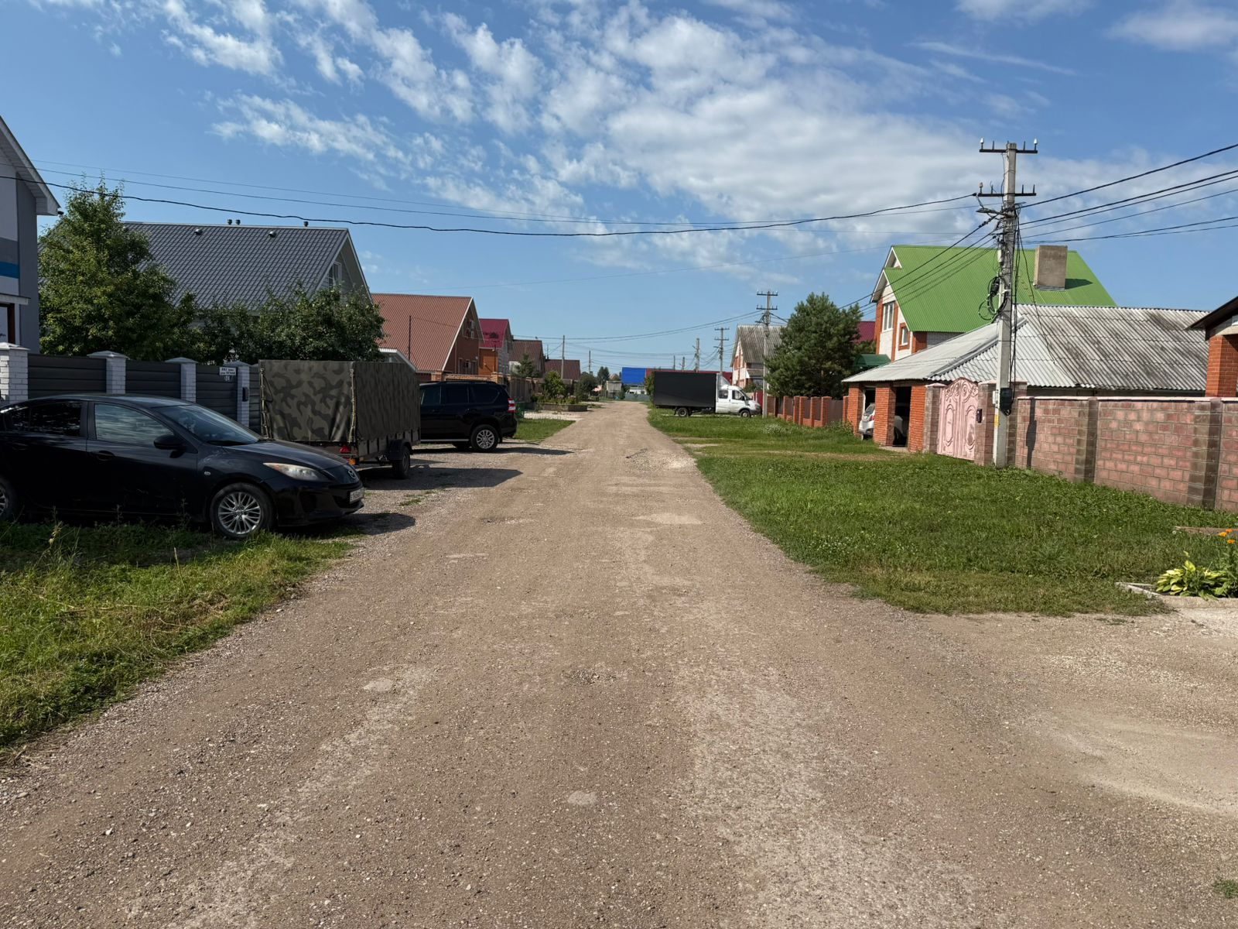
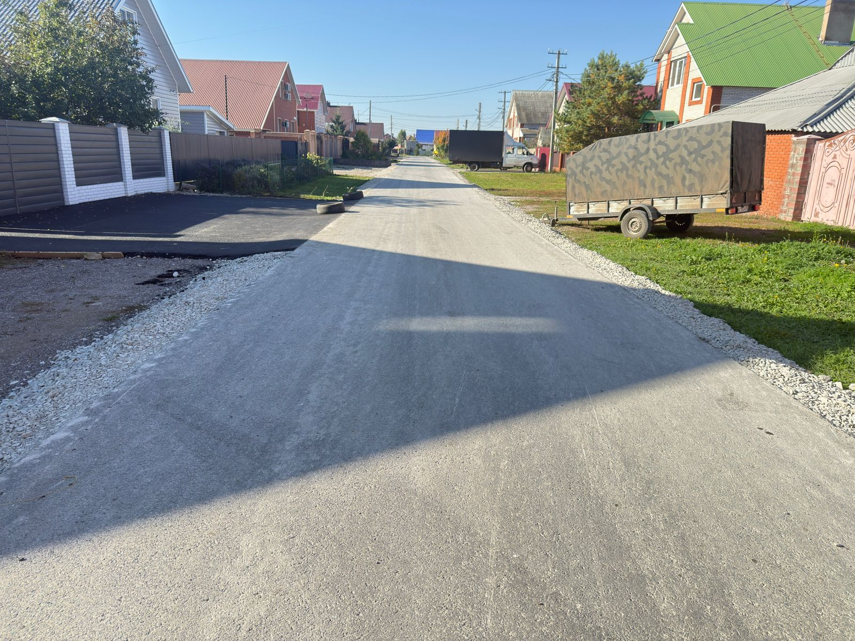
Благоустройство (асфальтирование) улицы Ясная от дома № 3 до дома № 11 городского округа город Стерлитамак Республики Башкортостан
ТИПОЛОГИЯ ПРОЕКТА:
МУНИЦИПАЛЬНОЕ ОБРАЗОВАНИЕ….
Автомобильные дороги и сооружения на них
Городской округ город Стерлитамак
ТОС Уличный комитет № 40
Благополучатели проекта: 200 человек
Описание проекта:
руб.
В ходе реализации программы произведено асфальтирование дорожного полотна
Субсидия РБ | Бюджет МО | Население | Спонсоры
1 197 000,00 1 113 209,93 | 180 064,10 167 459,61 | 95 760,00 89 056,79 | 95 760,00 89 056,79
План
Факт
Проект до реализации
Проект после реализации

Slide 85
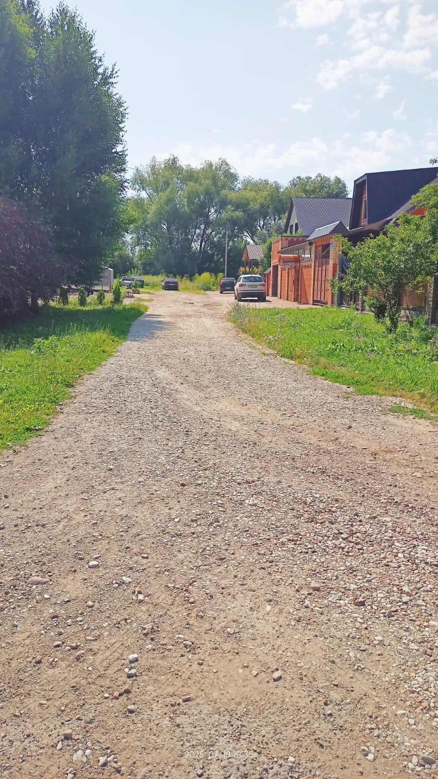
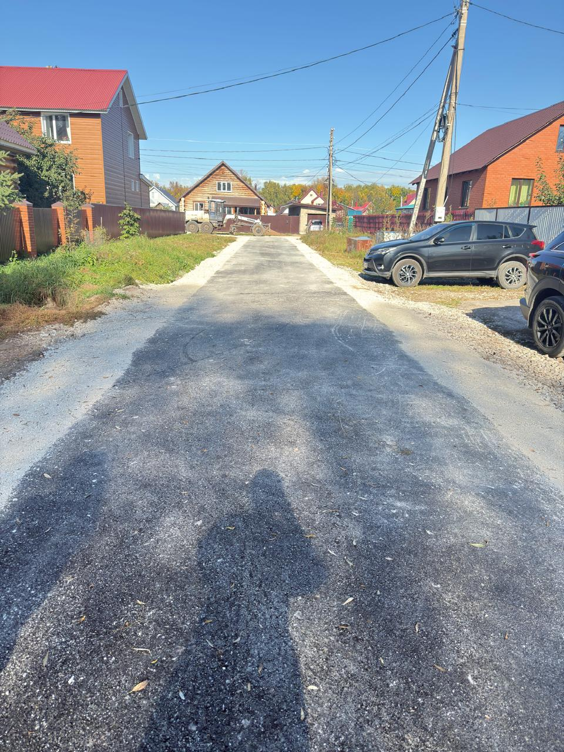
Благоустройство (асфальтирование) улицы Мирная от дома № 31 до дома № 41 городского округа город Стерлитамак Республики Башкортостан
ТИПОЛОГИЯ ПРОЕКТА:
МУНИЦИПАЛЬНОЕ ОБРАЗОВАНИЕ….
Автомобильные дороги и сооружения на них
Городской округ город Стерлитамак
ТОС Уличный комитет №2
Благополучатели проекта: 200 человек
Описание проекта:
руб.
Субсидия РБ | Бюджет МО | Население | Спонсоры
709 000,00 634 555,00 | 106 357,55 95 190,01 | 56 720,00 50 764,40 | 56 720,00 50 764,40
В ходе реализации программы будет произведено асфальтирование дорожного полотна
План
Факт
Проект до реализации
Проект после реализации

Slide 86
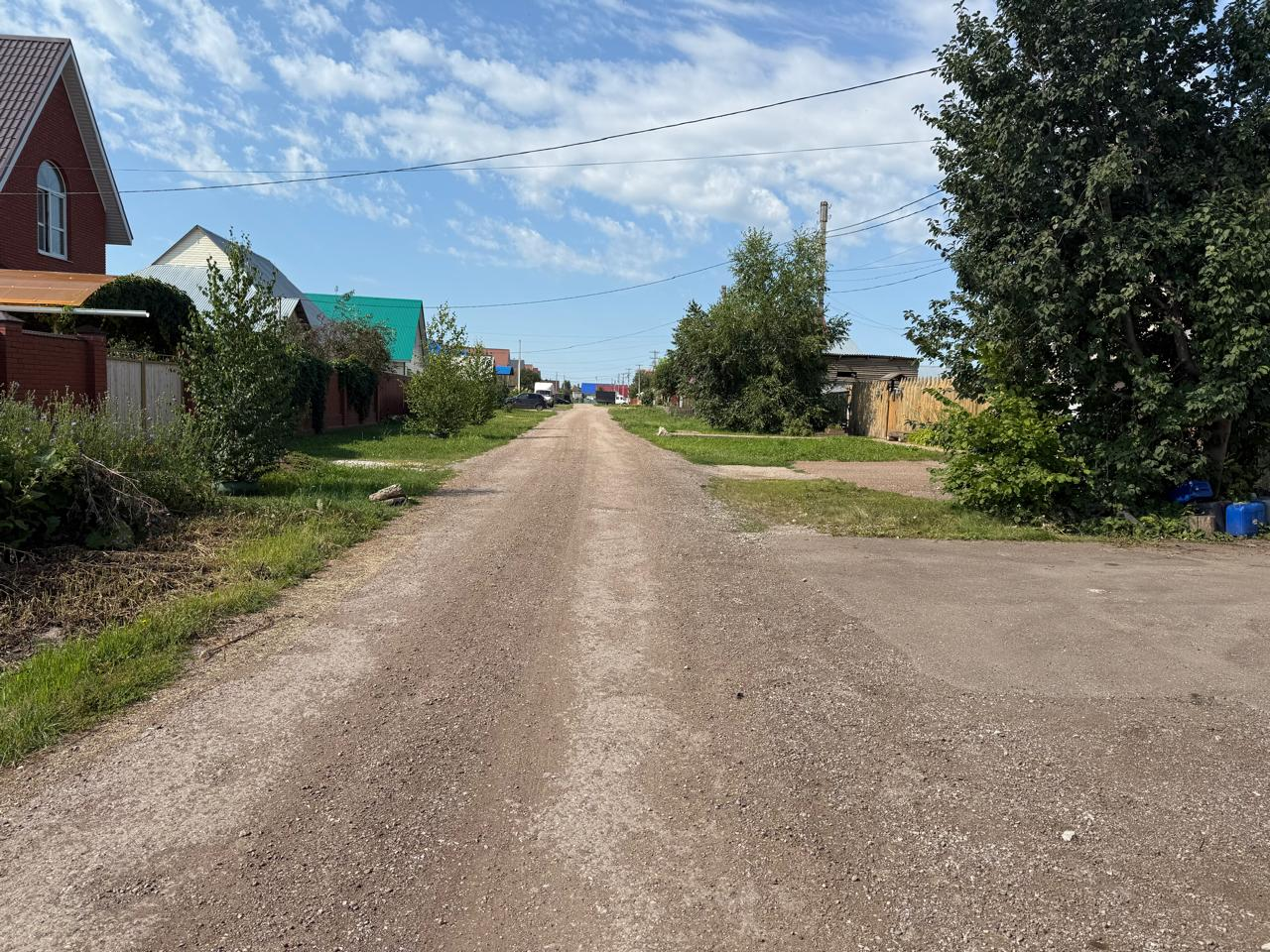
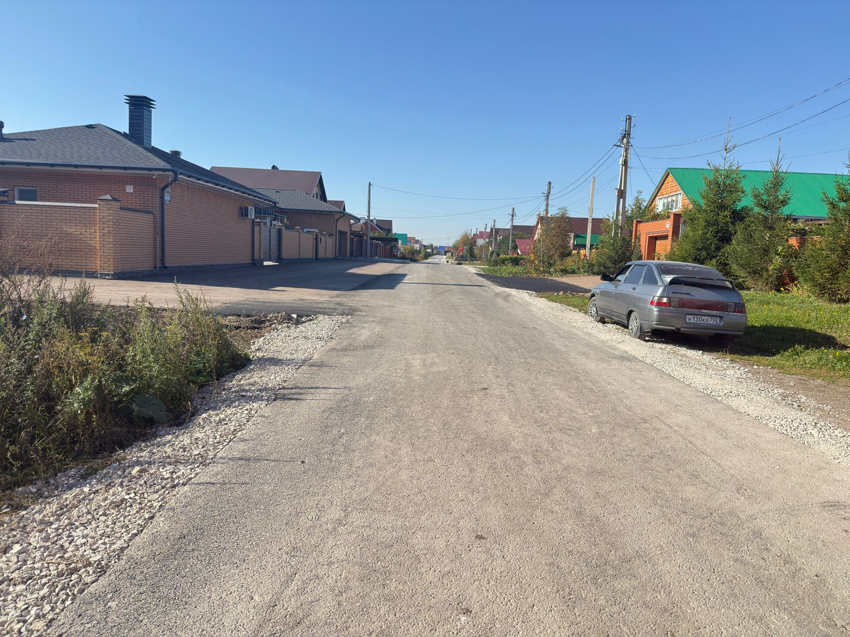
Благоустройство (асфальтирование) улицы Ясная от дома № 25 до дома № 35 городского округа город Стерлитамак Республики Башкортостан
ТИПОЛОГИЯ ПРОЕКТА:
МУНИЦИПАЛЬНОЕ ОБРАЗОВАНИЕ….
Автомобильные дороги и сооружения на них
Городской округ город Стерлитамак
ТОС Уличный комитет № 5
Благополучатели проекта: 400 человек
Описание проекта:
руб.
Субсидия РБ | Бюджет МО | Население | Спонсоры
1 180 000,00 1 097 399,70 | 177 714,40 165 274,34 | 94 400,00 87 791,98 | 94 400,00 87 791,98
В ходе реализации программы произведено асфальтирование дорожного полотна
План
Факт
Проект до реализации
Проект после реализации

Slide 87
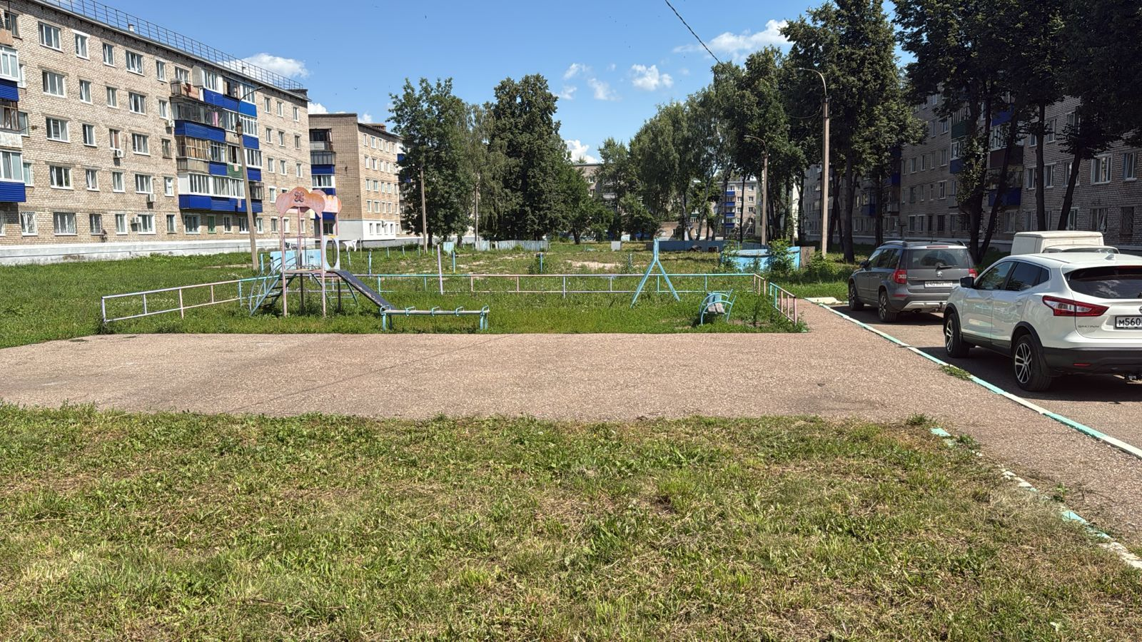
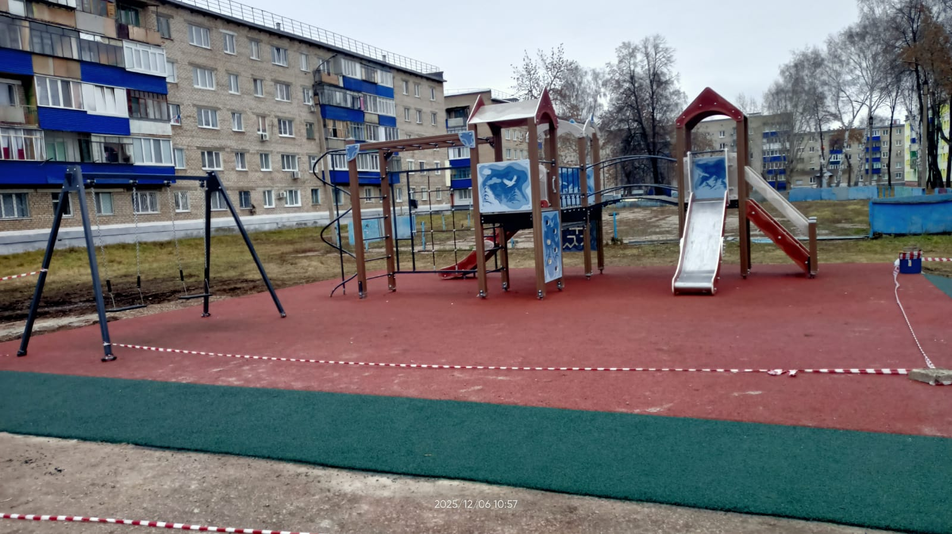
Обустройство детской площадки на придомовой территории по ул. Худайбердина, 150Б городского округа город Стерлитамак Республики Башкортостан
ТИПОЛОГИЯ ПРОЕКТА:
МУНИЦИПАЛЬНОЕ ОБРАЗОВАНИЕ….
Детские площадки
Городской округ город Стерлитамак
Совет МКД №150Б
Благополучатели проекта: 400 человек
Описание проекта:
руб.
После обустройства детской площадки на придомовой территории ожидаются следующие результаты:
- благоустройство дворовой территории;
- будет организован досуг жителей двора;
- круглогодичное использование во дворе занятий различными видами спорта на открытом воздухе;
Субсидия РБ | Бюджет МО | Население | Спонсоры
1 046 000,00 1046000,00 | 157 416,75 157 416,75 | 83 680,00 83 680,00 | 83 680,00 83680,00
План
Факт
Проект до реализации

Slide 88
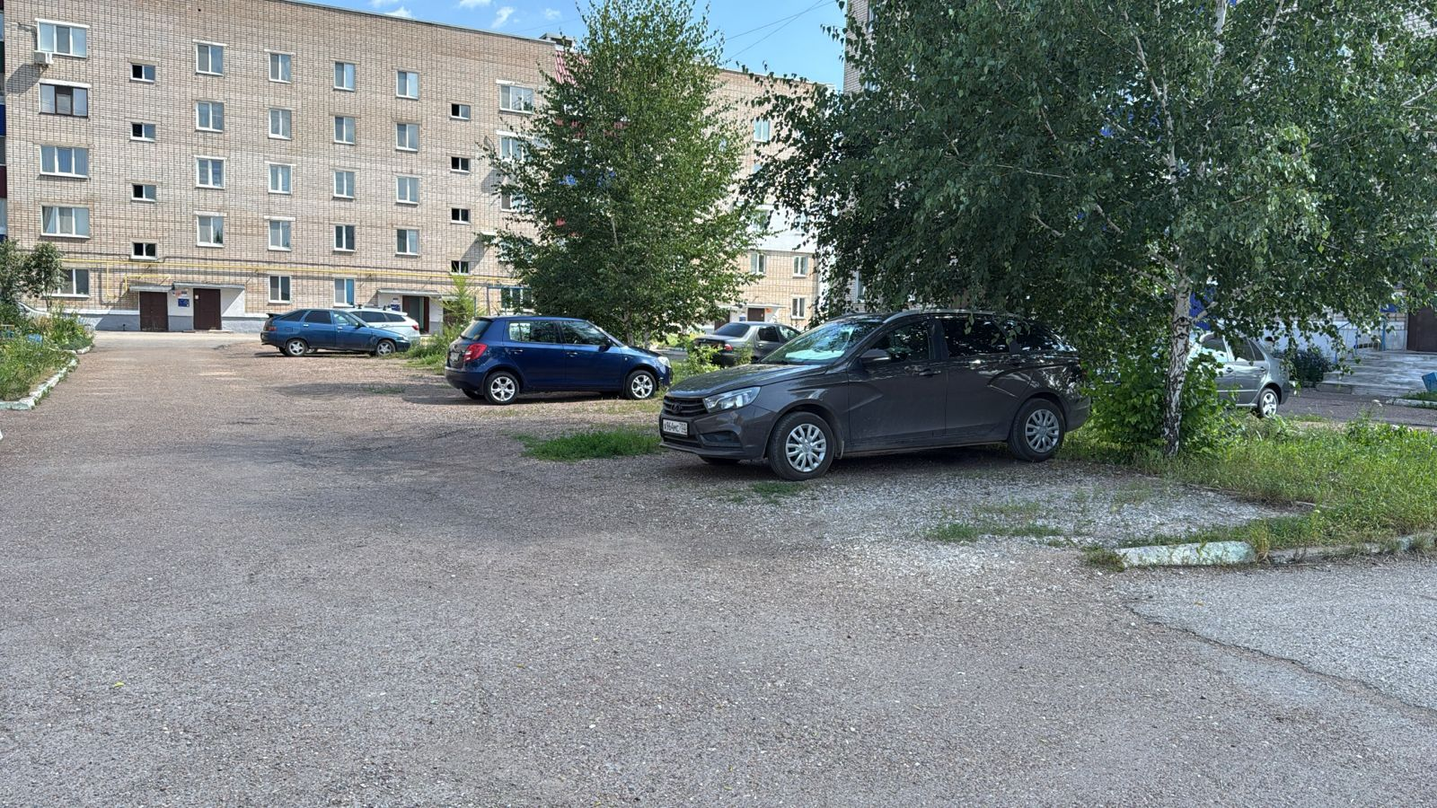
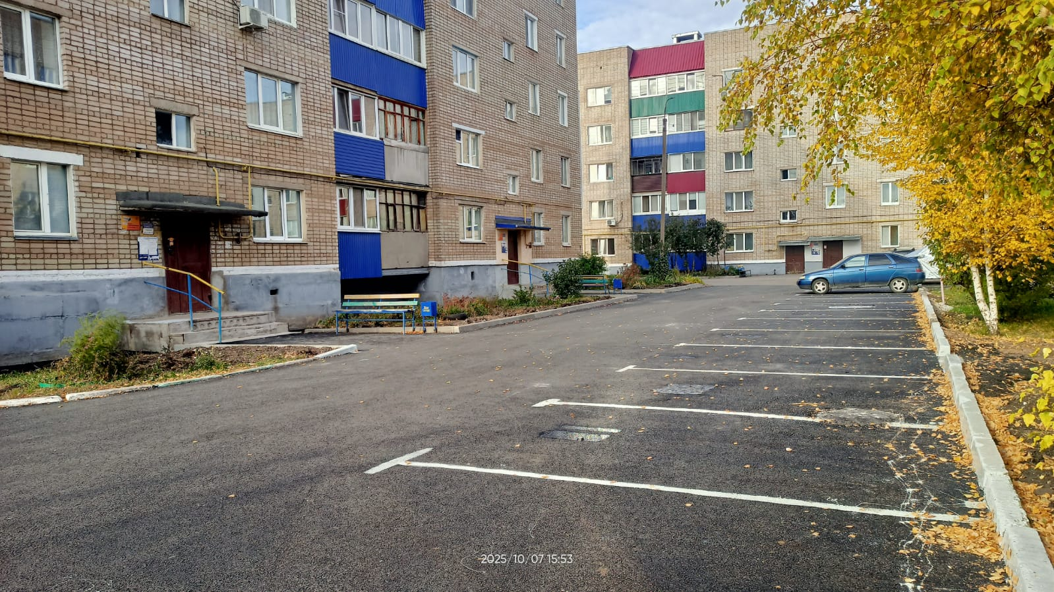
Благоустройство придомовой территории ул. Цюрупы, 1А городского округа город Стерлитамак Республики Башкортостан
ТИПОЛОГИЯ ПРОЕКТА:
МУНИЦИПАЛЬНОЕ ОБРАЗОВАНИЕ….
Благоустройство дворовых территорий
ГО г.Стерлитамак
Совет МКД № 1А ул.Цюрупы
Благополучатели проекта: 300 человек
Описание проекта:
руб.
В ходе реализации программы произведено асфальтирование дорожного полотна на въезде во двор и обустройство парковочных мест
Субсидия РБ | Бюджет МО | Население | Спонсоры
994 000,00 839 929,92 | 149 249,32 126 115,67 | 79 520,00 67 194,39 | 79 520,00 67 194,39
План
Факт
Проект до реализации
Проект после реализации

Slide 89
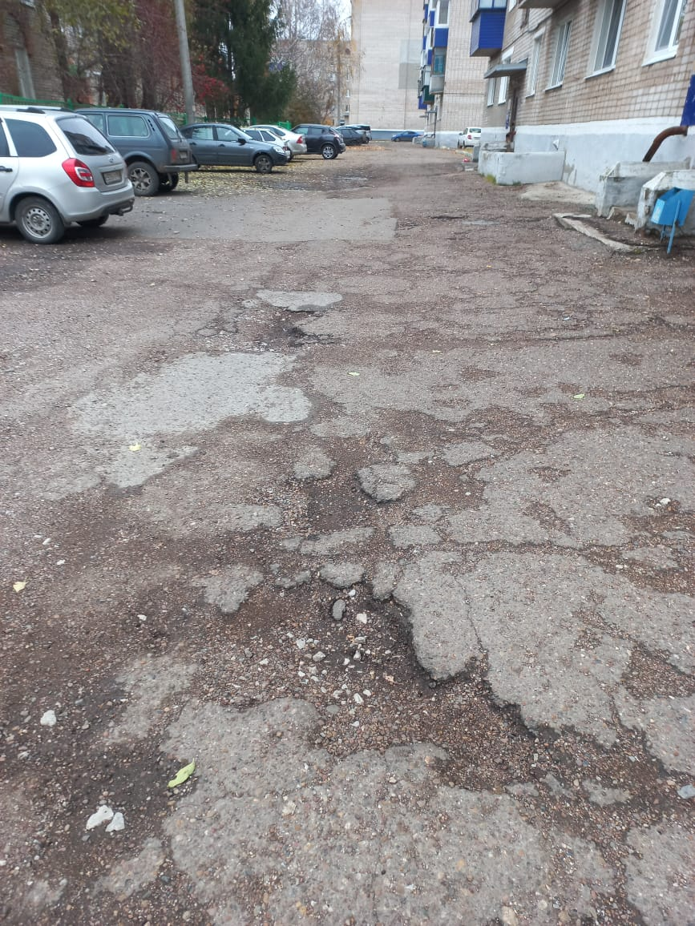
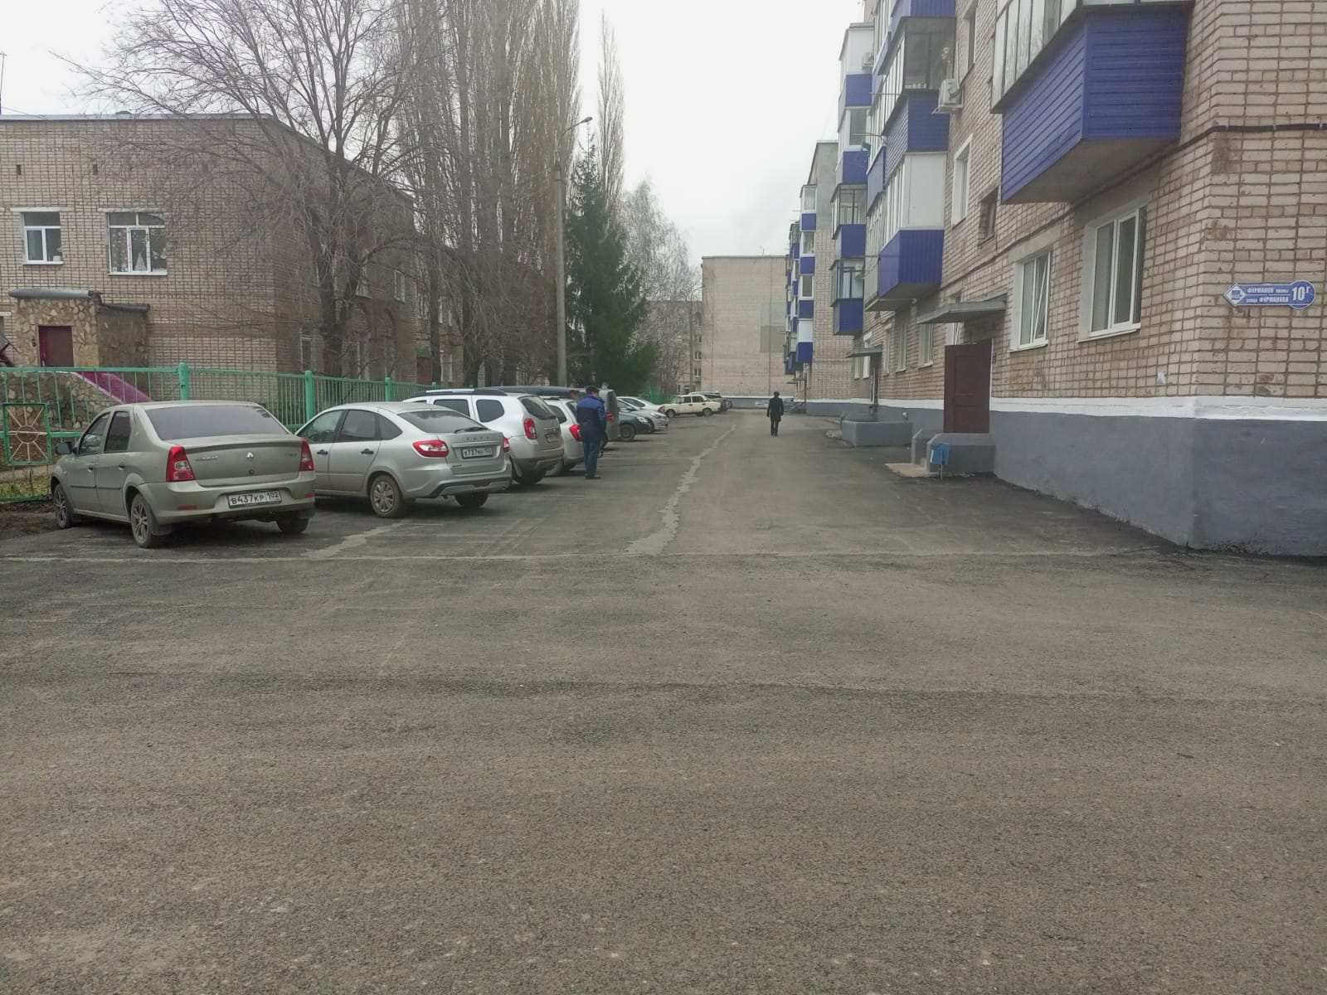
Благоустройство придомовой территории ул. Фурманова,10Г городского округа город Стерлитамак Республики Башкортостан
ТИПОЛОГИЯ ПРОЕКТА:
МУНИЦИПАЛЬНОЕ ОБРАЗОВАНИЕ….
Благоустройство дворовых территорий
ГО г.Стерлитамак
Совет МКД №10Г ул.Фурманова
Благополучатели проекта: 300 человек
руб.
Описание проекта:
В ходе реализации программы произведено асфальтирование дорожного полотна на въезде во двор и обустройство парковочных мест
Субсидия РБ | Бюджет МО | Население | Спонсоры
672 000,00 672 000,00 | 101 389,14 101 389,14 | 53 760,00 53 760,00 | 53 760,00 53 760,00
План
Факт
Проект до реализации
Проект после реализации

Slide 90
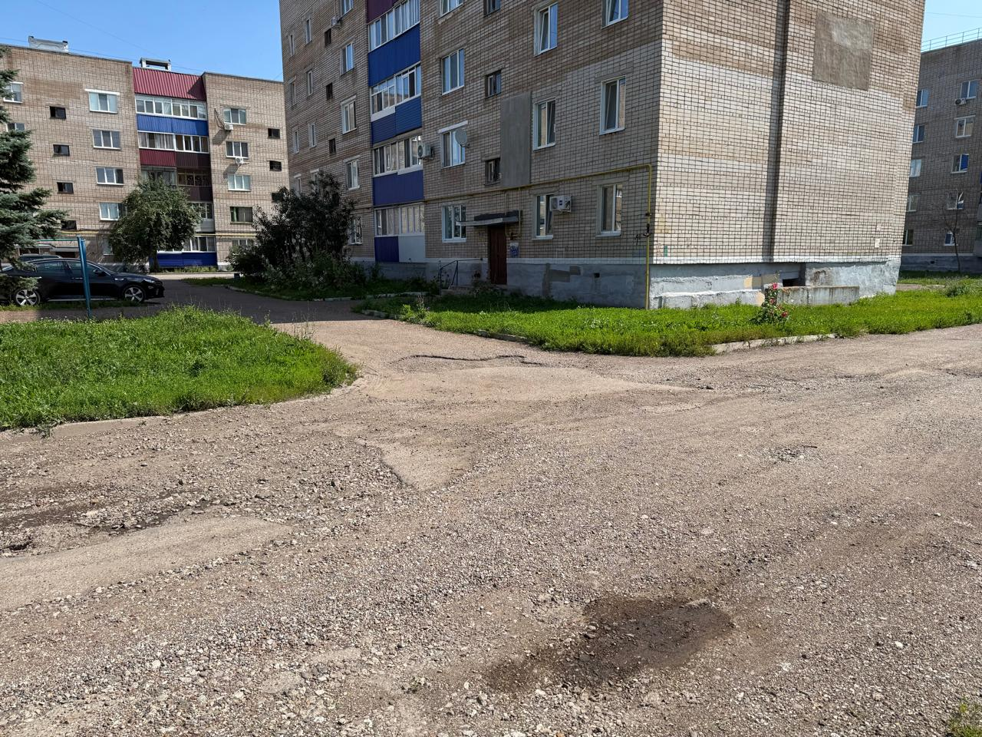
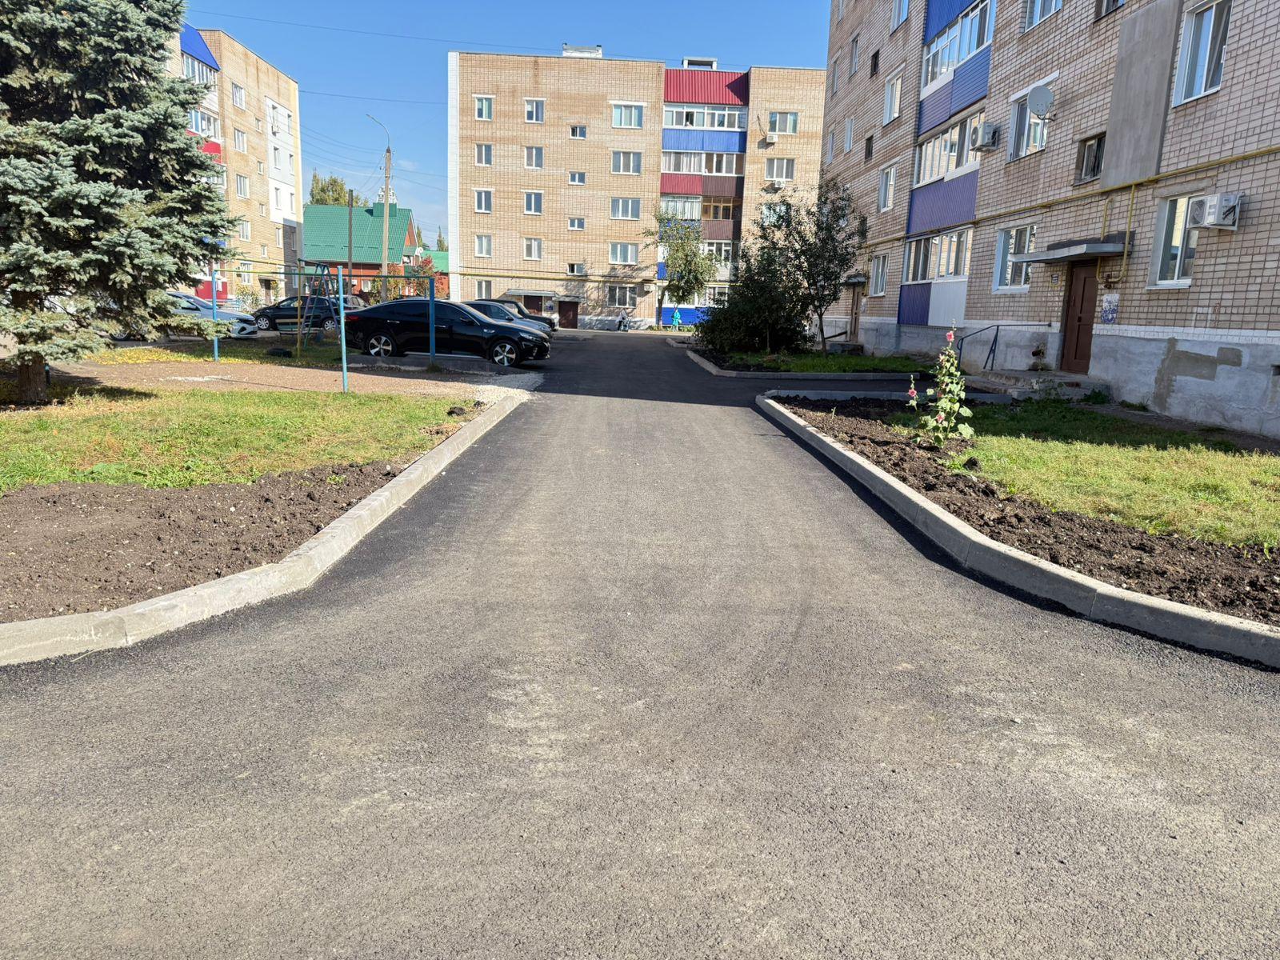
Благоустройство придомовой территории ул. Цюрупы, 1Б городского округа город Стерлитамак Республики Башкортостан
ТИПОЛОГИЯ ПРОЕКТА:
МУНИЦИПАЛЬНОЕ ОБРАЗОВАНИЕ….
Благоустройство дворовых территорий
ГО г.Стерлитамак
Совет МКД №1Б ул.Цюрупы
Благополучатели проекта: 4000 человек
Описание проекта:
руб.
В ходе реализации программы произведено асфальтирование дорожного полотна на въезде во двор и обустройство парковочных мест
Субсидия РБ | Бюджет МО | Население | Спонсоры
684 000,00 560 879,97 | 102 691,76 84 207,23 | 54 720,00 44 870,40 | 54 720,00 44 870,40
План
Факт
Проект до реализации
Проект после реализации

Slide 91
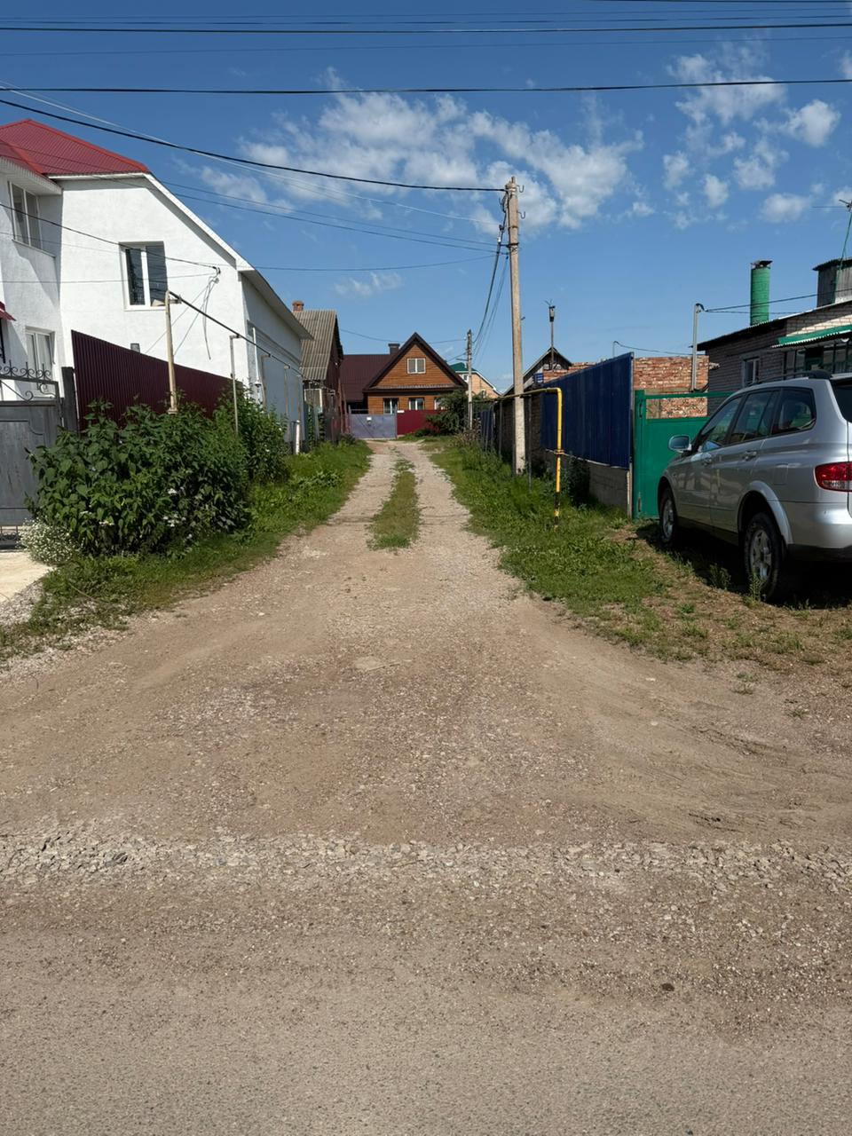

Благоустройство (асфальтирование) улицы С.Лазо от дома № 59 до дома № 61А городского округа город Стерлитамак Республики Башкортостан
ТИПОЛОГИЯ ПРОЕКТА:
МУНИЦИПАЛЬНОЕ ОБРАЗОВАНИЕ….
Автомобильные дороги и сооружения на них
ГО г.Стерлитамак
ТОС Уличный комитет №19
Благополучатели проекта: 150 человек
Описание проекта:
руб.
Субсидия РБ | Бюджет МО | Население | Спонсоры
667 000,00 667 000,00 | 100 077,62 100 077,62 | 53 500,00 53 500,00 | 53 500,00 53 500,00
В ходе реализации программы произведено асфальтирование дорожного полотна
План
Факт
Проект до реализации
Проект после реализации

Slide 92


Благоустройство придомовой территории ул. Элеваторная,66 городского округа город Стерлитамак Республики Башкортостан
ТИПОЛОГИЯ ПРОЕКТА:
МУНИЦИПАЛЬНОЕ ОБРАЗОВАНИЕ….
Благоустройство дворовых территорий
ГО г.Стерлитамак
Совет МКД № 66 ул.Элеваторная
Благополучатели проекта: 350 человек
Описание проекта:
руб.
В ходе реализации программы произведено асфальтирование дорожного полотна на въезде во двор и обустройство парковочных мест
Субсидия РБ | Бюджет МО | Население | Спонсоры
409 300,00 335 626,02 | 61 510,14 50 438,32 | 32 750,00 26 855,00 | 32 750,00 26 855,00
План
Факт
Проект до реализации
Проект после реализации

Slide 93


Благоустройство (асфальтирование) улицы Машиностроителей от ул. Энергетиков до ул. Пригородная городского округа город Стерлитамак Республики Башкортостан
ТИПОЛОГИЯ ПРОЕКТА:
МУНИЦИПАЛЬНОЕ ОБРАЗОВАНИЕ….
Автомобильные дороги и сооружения на них
Городской округ город Стерлитамак
Уличный комитет ул.Машиностроителей №2
Благополучатели проекта: 400 человек
Описание проекта:
руб.
В ходе реализации программы будет произведено асфальтирование дорожного полотна
Субсидия РБ | Бюджет МО | Население | Спонсоры
1 077 000,00 1 077 000,00 | 162 126,25 162 126,25 | 107 700,00 107 700,00 | 96 930,00 96 930,00
План
Факт
Проект до реализации
Проект после реализации

Slide 94


Благоустройство (асфальтирование) улицы Первомайская от ул.Интернациональная до дома № 15 ул. Первомайская городского округа город Стерлитамак Республики Башкортостан
ТИПОЛОГИЯ ПРОЕКТА:
МУНИЦИПАЛЬНОЕ ОБРАЗОВАНИЕ….
Автомобильные дороги и сооружения на них
Городской округ город Стерлитамак
ТОС Уличный комитет № 59
Благополучатели проекта: 500 человек
руб.
Описание проекта:
Субсидия РБ | Бюджет МО | Население | Спонсоры
1 028 000,00 1 028 000,00 | 154 320,04 154 320,04 | 103 000,00 103 000,00 | 103 000,00 103 000,00
В ходе реализации программы будет произведено асфальтирование дорожного полотна
План
Факт
Проект до реализации
Проект после реализации

Slide 95


Оснащение акустическим оборудованием актового зала в детско-подростковом клубе «Эдельвейс» городского округа город Стерлитамак Республики Башкортостан
ТИПОЛОГИЯ ПРОЕКТА:
МУНИЦИПАЛЬНОЕ ОБРАЗОВАНИЕ….
Учреждения образования
Городской округ город Стерлитамак
ТОС Уличный комитет № 3
Благополучатели проекта: 300 человек
Описание проекта:
руб.
Приобретено акустическое оборудование для актового зала (радиосистема, микшерный пульт, сабвуфер, сценический монитор, микрофоны)
Субсидия РБ | Бюджет МО | Население | Спонсоры
1 153 000,00 839 063,80 | 173 386,33 126 177,10 | 92 300,00 83 906,39 | 115 300,00 67 168,77
План
Факт
Проект до реализации
Проект после реализации

Slide 96


Устройство амфитеатра для молодежного пространства у фонтана по пр.Октября городского округа город Стерлитамак Республики Башкортостан
ТИПОЛОГИЯ ПРОЕКТА:
МУНИЦИПАЛЬНОЕ ОБРАЗОВАНИЕ….
Места массового отдыха и объекты организации благоустройства
Городской округ город Стерлитамак
Совет МКД № 30 ул.Социалистическая
Благополучатели проекта: 500 человек
Описание проекта:
руб.
Устройство монолитных железобетонных конструкций с деревянными покрытиями и благоустройством территории (брусчатка и озеленение)
Субсидия РБ | Бюджет МО | Население | Спонсоры
1 138 000,00 1 107 002,48 | 171 523,34 166 851,28 | 113 500,00 110 408,42 | 113 500,00 110 408,42
План
Факт
Проект до реализации
Проект после реализации

Slide 97


Благоустройство (асфальтирование) улицы Арсланова от дома № 44 до дома № 53 городского округа город Стерлитамак Республики Башкортостан
ТИПОЛОГИЯ ПРОЕКТА:
МУНИЦИПАЛЬНОЕ ОБРАЗОВАНИЕ….
Автомобильные дороги и сооружения на них
Городской округ город Стерлитамак
ТОС Уличный комитет № 42
Благополучатели проекта: 300 человек
Описание проекта:
руб.
Субсидия РБ | Бюджет МО | Население | Спонсоры
993 900,00 993 900,00 | 149 114,78 149 114,78 | 79 520,00 79 520,00 | 79 520,00 79 520,00
В ходе реализации программы произведено асфальтирование дорожного полотна
План
Факт
Проект до реализации
Проект после реализации

Slide 98


Благоустройство (асфальтирование) улицы Арсланова от дома № 65 до дома № 64 городского округа город Стерлитамак Республики Башкортостан
ТИПОЛОГИЯ ПРОЕКТА:
МУНИЦИПАЛЬНОЕ ОБРАЗОВАНИЕ….
Автомобильные дороги и сооружения на них
Городской округ город Стерлитамак
ТОС Уличный комитет № 38
Благополучатели проекта: 400 человек
Описание проекта:
руб.
Субсидия РБ | Бюджет МО | Население | Спонсоры
993 900,00 993 900,00 | 149 114,78 149 114,78 | 79 520,00 79 520,00 | 79 520,00 79 520,00
В ходе реализации программы произведено асфальтирование дорожного полотна
План
Факт
Проект до реализации
Проект после реализации

Slide 99


Ремонт крыши здания детско-подросткового клуба «Буревестник» городского округа город Стерлитамак Республики Башкортостан
ТИПОЛОГИЯ ПРОЕКТА:
МУНИЦИПАЛЬНОЕ ОБРАЗОВАНИЕ….
Учреждения образования
Городской округ город Стерлитамак
ТОС Уличный комитет № 52
Благополучатели проекта: 300 человек
Описание проекта:
руб.
Субсидия РБ | Бюджет МО | Население | Спонсоры
1 200 000,00 1 200 000,00 | 180 244,92 180 244,92 | 96 000,00 96 000,00 | 227 000,00 227 000,00
В ходе реализации программы произведен текущий ремонт крыши 389 кв.м. (демонтаж старого покрытия, монтаж деревянного покрытия, устройство покрытия кровли из профлиста)
План
Факт
Проект до реализации
Проект после реализации

Slide 100


Благоустройство (асфальтирование) улицы Арсланова от дома № 55 до дома № 63 городского округа город Стерлитамак Республики Башкортостан
ТИПОЛОГИЯ ПРОЕКТА:
МУНИЦИПАЛЬНОЕ ОБРАЗОВАНИЕ….
Автомобильные дороги и сооружения на них
Городской округ город Стерлитамак
ТОС Уличный комитет № 1
Благополучатели проекта: 300 человек
руб.
Описание проекта:
Субсидия РБ | Бюджет МО | Население | Спонсоры
993 900,00 993 900,00 | 149 114,78 149 114,78 | 79 520,00 79 520,00 | 79 520,00 79 520,00
В ходе реализации программы будет произведено асфальтирование дорожного полотна
План
Факт
Проект до реализации
Проект после реализации

Slide 101


Ремонт двускатной крыши здания детско-подросткового клуба «Буревестник» городского округа город Стерлитамак Республики Башкортостан
ТИПОЛОГИЯ ПРОЕКТА:
МУНИЦИПАЛЬНОЕ ОБРАЗОВАНИЕ….
Учреждения образования
Городской округ город Стерлитамак
ТОС Уличный комитет № 53
Благополучатели проекта: 300 человек
Описание проекта:
руб.
В ходе реализации программы произведен текущий ремонт крыши 389 кв.м. (демонтаж старого покрытия, монтаж деревянного покрытия, устройство покрытия кровли из профлиста)
Субсидия РБ | Бюджет МО | Население | Спонсоры
1 200 000,00 1 200 000,00 | 180 244,92 180 244,92 | 96 000,00 96 000,00 | 227 000,00 227 000,00
План
Факт
Проект до реализации
Проект после реализации

Slide 102




Замена старых деревянных окон и дверей на пластиковые в МАОУ «Гимназия №4» городского округа город Стерлитамак Республики Башкортостан
ТИПОЛОГИЯ ПРОЕКТА:
МУНИЦИПАЛЬНОЕ ОБРАЗОВАНИЕ….
Учреждения образования
Городской округ город Стерлитамак
Совет МКД № 19 ул.Шафиева
Благополучатели проекта: 1000 человек
Описание проекта:
руб.
Субсидия РБ | Бюджет МО | Население | Спонсоры
1 048 300,00 603 026,94 | 157 283,33 90 481,84 | 83 870,00 48 245,61 | 83 870,00 48 245,61
В ходе реализации программы произведена замена старых деревянных 9 окон и 5 дверей на пластиковые
План
Факт
Проект до реализации
Проект после реализации

Slide 103


Благоустройство придомовой территории пр.Октября, 85 городского округа город Стерлитамак Республики Башкортостан
ТИПОЛОГИЯ ПРОЕКТА:
МУНИЦИПАЛЬНОЕ ОБРАЗОВАНИЕ….
Благоустройство дворовых территорий
ГО г.Стерлитамак
Совет МКД № 85 пр.Октября
Благополучатели проекта: 300 человек
Описание проекта:
руб.
В ходе реализации программы произведено асфальтирование дорожного полотна с расширением, благоустроена дворовая территория (установка скамеек и посадка деревтев)
Субсидия РБ | Бюджет МО | Население | Спонсоры
1 008 800,00 1 008 800,00 | 151 417,34 151 417,34 | 80 704,00 80 704,00 | 80 704,00 80 704,00
План
Факт
Проект до реализации
Проект после реализации

Slide 104


Благоустройство придомовой территории ул.Дружбы, 31 городского округа город Стерлитамак Республики Башкортостан
ТИПОЛОГИЯ ПРОЕКТА:
МУНИЦИПАЛЬНОЕ ОБРАЗОВАНИЕ….
Благоустройство дворовых территорий
ГО г.Стерлитамак
Совет МКД № 31 ул.Дружбы
Благополучатели проекта: 400 человек
Описание проекта:
руб.
Субсидия РБ | Бюджет МО | Население | Спонсоры
1 200 000,00 947 999,96 | 180 065,77 142 251,95 | 117 800,00 93 062,00 | 117 800,00 93 062,00
В ходе реализации программы будет произведено асфальтирование дорожного полотна
План
Факт
Проект до реализации
Проект после реализации

Slide 105
«Участие в конкурсах»
Лучший PR-проект в муниципальной сфере (за проект "Prо Купца«)-3 место;
III национальная премия за вклад в развитие городского хозяйства Бронзовый диплом (Цифровой водоканал) – бронзовый диплом;
конкурс "Лучшее муниципальное образование Республики Башкортостан" по номинации "Укрепление межнационального мира и согласия, реализация иных мероприятий в сфере национальной политики на муниципальном уровне« – 1 место;
рейтинг Минцифры РБ по итогам 2024 года – 1 место;
конкурс "Лучшее муниципальное образование Республики Башкортостан" по номинации "Повышение эффективности управления территорией" за 2024 год – 2 место;
конкурс "Лучшее муниципальное образование Республики Башкортостан" по номинации "Повышение узнаваемости муниципальных образований (бренд территории) за 2024 год – 1 место.

Slide 106





Открытые муниципальные информационные ресурсы
Официальный сайт городского округа
город Стерлитамак Республики Башкортостан
https://sterlitamakadm.ru/
https://t.me/sterlitamakadm
«Открытый бюджет» городского округа город Стерлитамак Республики Башкортостан
https://butget.sterlitamakadm.ru/
https://web.max.ru/-68811760601779
Официальная группа «Финансовое управление города Стерлитамак
https://vk.com/budgetsterlitamak?from=groups

Slide 107
Бюджет для граждан
подготовлен Финансовым управлением
администрации городского округа
город Стерлитамак Республики Башкортостан
Контактная информация
Финансовое управление администрации городского округа город Стерлитамак Республики Башкортостан
Заместитель главы администрации по финансовым вопросам-начальник финансового управления -
Зиганшина Гульшад Рустамовна
Адрес: 453100, Республика Башкортостан, г. Стерлитамак, пр. Октября, 32
Телефон: +7 (3473) 24-07-65
Факс: +7 (3473) 23-96-84
E-mail: Sterlit_gfu@ufamts.ru
Режим работы:
Понедельник – пятница с 9-00 до 18-00 часов
Перерыв с 13-00 до 14-00 часов
Выходные дни: суббота, воскресенье

